Slide 1
論文要約
LLM関連

Slide 2
目次
CoT系
RCI系
その他

Slide 3
CoT系

Slide 4
RCI系

Slide 5
その他

Slide 6
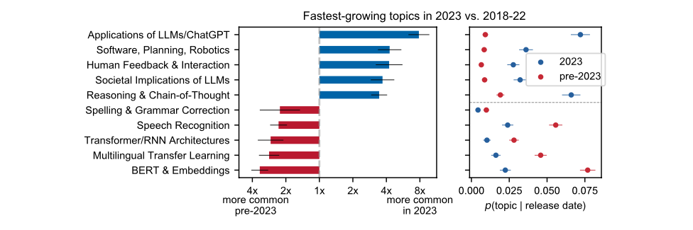
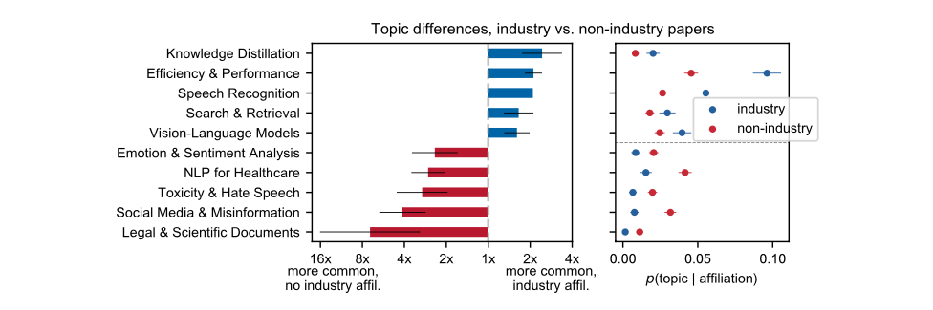
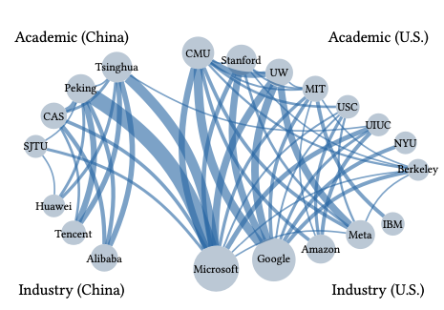
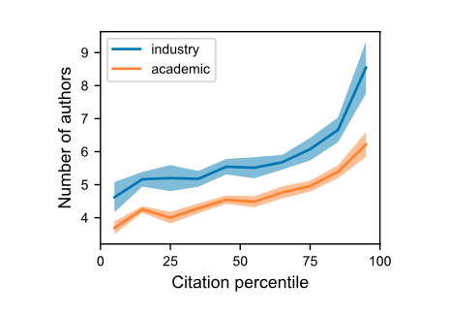
Topics, Authors, and Networks in Large Language Model Research: Trends from a Survey of 17K arXiv Papers 2023
概要 arXivプラットフォームで公開された大規模言語モデル（LLM）関連の論文は累計で約1.7万件に達し計算機科学と統計学の論文全体に占める割合は最大で12%となりました 対象期間は2018年1月1日から2023年9月7日まで、総数は16,979件で、クラスタリングと埋め込みを使用して作成した40のLLM関連トピックに注釈を追加しました 新しくLLMに関する論文を投稿した著者も多く成長カテゴリーとなっています。コンピュータ科学の分野で多くのLLM論文が投稿されています。 https://github.com/rmovva/LLM-publication-patterns-public
特に投稿の多い大学は中国の大学期間でした。よく使われるワードは、Llama、ChatGPT、Like ChatGPTでした。また、引用数は大きなチームによって書かれる傾向が多い結果でした。

Slide 7
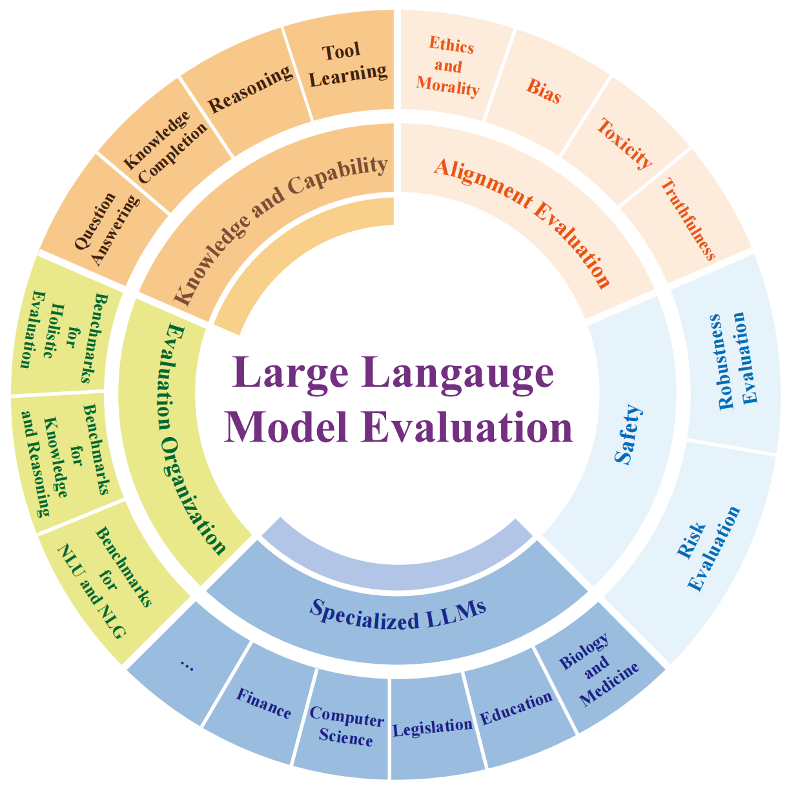
Topics, Authors, and Networks in Large Language Model Research: Trends from a Survey of 17K arXiv Papers 2023
概要 LLMに対する網羅的な評価分析を実施し、主要なカテゴリとサブカテゴリは次の図のようになりました https://github.com/tjunlp-lab/Awesome-LLMs-Evaluation-Papers
ガイドライン 人間の価値観との一致を評価する増えつつあり、リン的な面も含めたモデル応用がされる
安全性 バイアスの増幅、誤情報の拡散、プライバシーの侵害などに対する評価が必要
特化型LLM 特定ドメインやタスクに特化したLLMもあるが評価には専門的なアプローチが必要で 高度な知識や専門的な推論機能を有したモデルを作成する必要がある
LLMの評価は複雑で多面的で今後統一された基準や仕組みが必要になり、新しい評価基準が必要

Slide 8
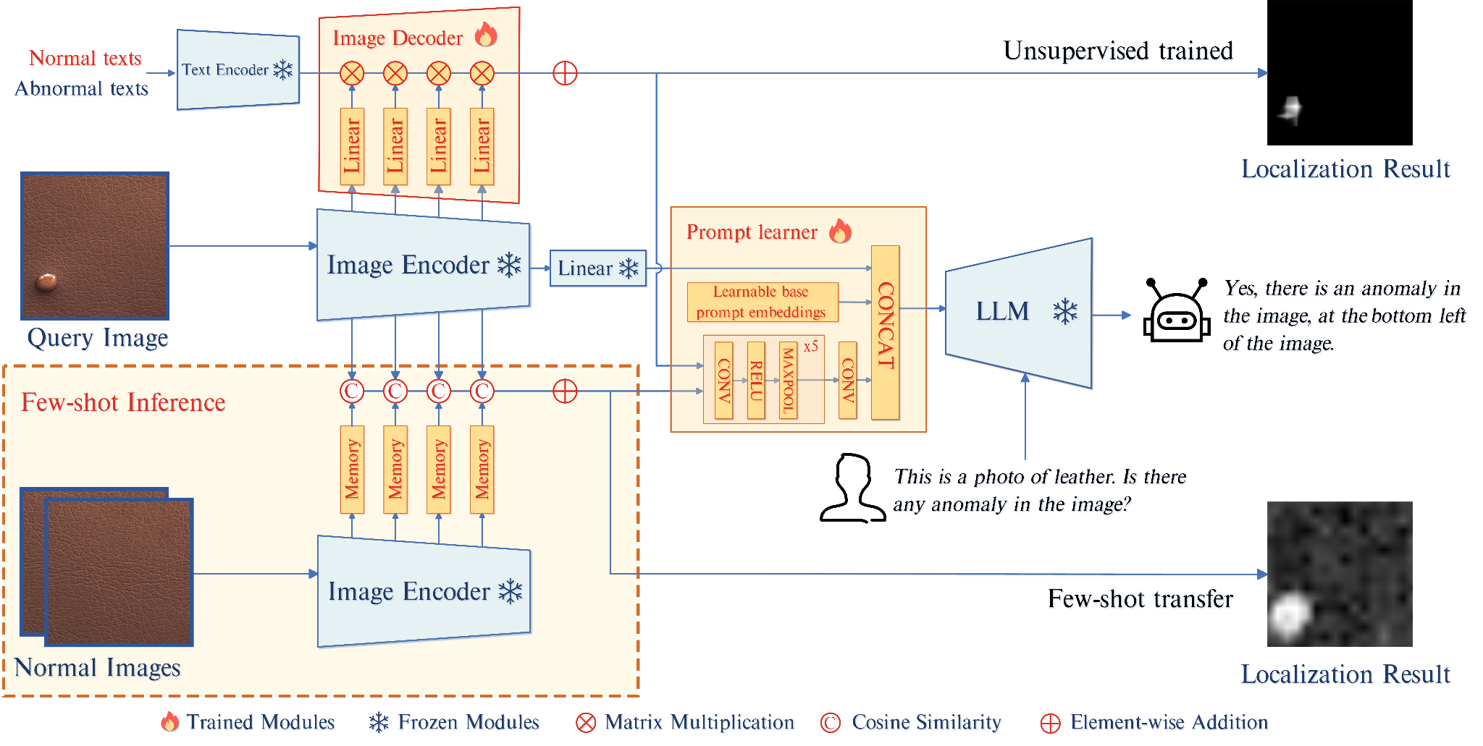
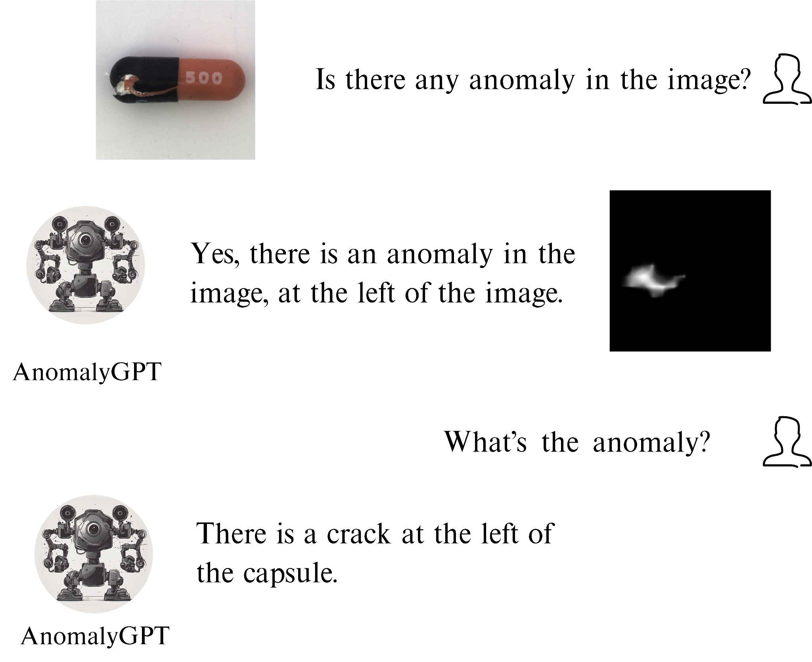
AnomalyGPT: Detecting Industrial Anomalies using Large Vision-Language Models 2023
概要 ビジョン・ランゲージモデル（LVLMs）、例えばMiniGPT-4やLLaVAは、 一般的な画像分類で高い性能を発揮していますが、 産業用異常検出（IAD）のような特定のタスクでは限界がありました。 そこで、異常画像をシミュレートして対応する説明を生成し、 画像デコーダーを使用して、細かいセマンティック（意味）取得 prompt learnerを設計し、プロンプトを使ってLVLMを微調整してAnomalyGPTとします (Visual Classification via Description from Large Language Modelsの異常検知版) AnomalyGPTを閾値調整に使うことで異常の存在と位置を直接評価することでSOTA。
新規性・差分 異常スコア（Anomaly Score）の他に異常判断（Anomaly Judgement）で 異常の有無と位置を評価したり複数回の会話によるより詳細な分析が行えること 対話で異常検出ができること、プロンプトやOneshotを使うことで 学習データが少なくとも異常検出ができます。
手法 画像はAnomalyGPTのアーキテクチャです。 imge encoder で抽出された特徴は、Linear層を通り埋め込みベクトルになります この埋め込みベクトルをLLMが見て回答を行います 中間層で抽出された特徴量はテキスト特徴と共にデコーダーに供給され、 ピクセルレベルで異常箇所を生成します。 few-shot で入力された正常な画像から入力画像の比較を距離で行うことで 異常箇所を特定します Data Augmentationとしてランダムに画像からブロック領域を切り出して、 別の画像のランダムな位置に張ることで異常データの作成を行います この画像を説明するテキストと画像内の異常の有無についての説明テキストをLLMで生成
損失関数 デコーダとプロンプトを学習するためにクロスエントロピー損失、フォーカル損失 ダイス損失 。後者の二つは、デコーダーのピクセルレベルでの局在精度を高めるために
クロスエントロピー損失 生成された文章と正解文章との間の差を定量化 n:トークン数、y_iはトークンiの正解ラベル、p_iはトークンi
フォーカル損失 クラスの不均衡の問題に対処するために、 物体検出とセマセグで一般的に使用されます
ダイス損失 用途はフォーカルと一緒 L = \alpha L_{\text{ce}} + \beta L_{\text{focal}} + \delta L_{\text{dice}}
L_{\text{focal}} = - \sum_{i=1}^{n} y_i \log(p_i)
L_{\text{focal}} = - \frac{1}{n} \sum_{i=1}^{n} (1 - p_i)^\gamma \log(p_i)

Slide 9
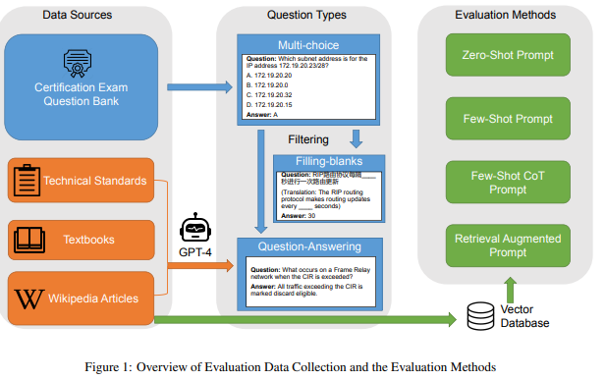
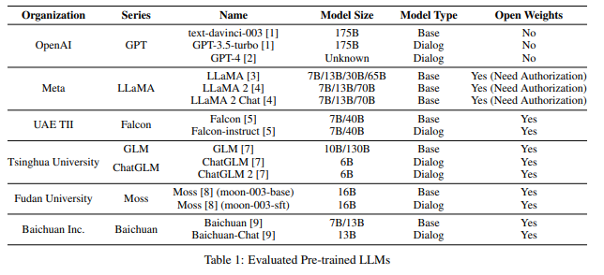
An Empirical Study of NetOps Capability of Pre-Trained Large Language Models 2023 要約プログラム
概要 LLMのネットワーク運用（NetOps）能力の実証研究 NetOpsに関連する5,732の質問を含む26の一般的なLLMモデルを評価 GPT-4はNetOpsの認定試験に合格するほどの高い精度を達成していますが、 他のモデルは精度が低い結果。
新規性・差分 NetOpsに関連する選択問題をLLMに回答させた結果を評価し精確性を評価した LLMの出力の多様性を解消するために、異なる言語モデルに対して適切な プロンプトエンジニアリングと後処理を適用し、正常な評価タスクの完了を保証
手法 評価対象のモデルは、OpenAI、Meta、UAE TII、清華大学、Fudan大学、 Baichuan Inc.など6つの機関または企業によって開発されたモデル ネットワークセキュリティの質問に関して、6,000以上の質問を収集 ファインチューニング方法として、計算リソースの制約から、 8ビットの量子化およびLow Rank Adaptation（LoRA）を使用
評価プロセスは、プロンプトの生成、モデルの推論、ポストプロセッシングの3つのステップで行われます。 プロンプトの生成では、ゼロショットプロンプトやフューショットプロンプトなど、4つのタイプのプロンプトを使用 既存の研究では、Chain of Thought (CoT)という手法が生成モデルの結果に大きな影響を与えることが示されています。したがって、Few-shot-CoTという手法も評価に含めました。 Few-shot-CoTでは、少数のChain of Thoughtの実演例を提供し、言語モデルの推論結果に影響を与えます。 さらに、Retrieval-Augmented Generation (RAG)の手法も評価に含めました。プロンプトエンジニアリングの分野では、情報検索技術を活用してLLMのメモリを強化する手法が注目されています 評価では、抽出した回答ラベルと正解との一致度を計算し、多肢選択問題の精度を評価 また、非多肢選択問題の場合には、BLEUスコアとROUGEスコアを使用して出力の品質を評価 多くの質問が多肢選択問題であるため、主にその評価に焦点を当てました。

Slide 10
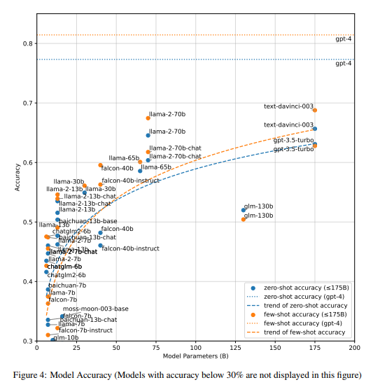
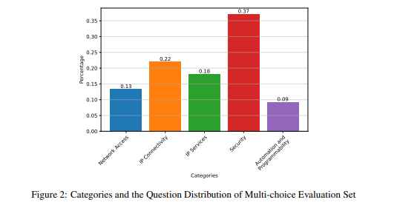
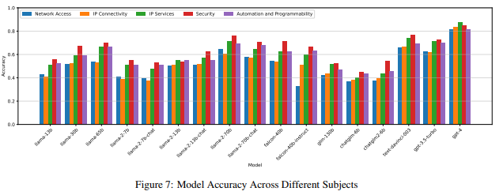
An Empirical Study of NetOps Capability of Pre-Trained Large Language Models 2023 要約プログラム
手法
結果
GPT-4が最も高い性能を示し、few-shot promptsでは81%、 zero-shot promptsでは77%の精度を達成
ChatGLM-6BとGPT-3.5はfew-shotのプロンプトが僅かな影響 (<3%) を与えた。 Falcon-40BとChatGLM2-6Bは明らかな改善があり、6%以上の改善が見られた。 Falcon-40BはLLaMA-65Bとほぼ同等の性能を達成した。 一方、GLM-130Bではfew-shotのプロンプトが負の影響を与えた。 おそらく、英語のプロンプトの理解に限界があるためであり、 プロンプトの例がモデルを誤導している可能性がある。
モデルの性能は、5つのサブジェクト（ネットワークアクセス、IP接続、IPサービス、セキュリティ、自動化およびプログラム可能性）ごとにカテゴリ分けされ、各モデルのfew-shotの正解率の分布が調査された。GPT-4を除いて、他のモデルは「セキュリティ」サブジェクトで最も高いfew-shotの正解率を示し、次いで「IPサービス」と「自動化およびプログラム可能性」で高い正解率が観察された。他の2つのサブジェクトでは正解率が比較的低かった。これは、評価データセット内の各サブジェクトの質問の難易度レベルが均衡していない可能性がある。また、GPT-4を除いて、言語モデルは「ネットワークアクセス」と「IP接続」のサブジェクトにおいて計算や推論を必要とする質問に苦労する可能性がある。
結論
評価の結果、既存のLLMがNetOpsにおいて有望な可能性を秘めていることが示され、NetOpsデータでオープンなLLM（例：LLaMA 2）を微調整することが将来の研究の有望な方向性であることが示唆されています。

Slide 11
Less is More for Long Document Summary Evaluation by LLMs 2023 要約プログラム結果
概要 LLMによる長文要約では中間部に重要な情報が見落とされます この論文では、長いソース文書から重要な文を抽出し、 LLMsによる要約評価を行う新しい手法Extract-then-Evaluateを提案 実験結果は、この手法が評価コストを大幅に削減し、 人間の評価との相関性も高い。さらに、最適な文長と文抽出方法に 関する実践的な推奨事項も提供
新規性・差分 中間推論をプログラムとして生成することで画像の理解と編集、 知識検索などのモジュールの組み合わせを必要とするタスクの実行と 中間出力を視覚的に解釈可能な形で出力できる
他事例 1. 「2020 Conference on Empirical Methods in Natural Language Processing (EMNLP)」では、テキスト生成の評価に関する研究が行われている。 2. 「A large annotated corpus for learning natural language inference」では、 自然言語推論のためのアノテーションされた大規模コーパスが提案 3. 「Can large language models be an alternative to human evaluations?」は、 大規模言語モデルが人間の評価の代替になるかについて検討されている。 4. 「A discourse-aware attention model for abstractive summarization of long documents」では、長文の要約を行うためのアテンションモデルを提案 5. 「Flashattention: fast and memory-efficient exact attention with io-awareness」 では、高速かつメモリ効率の良い正確なアテンション手法が提案 6. 「On the limitations of reference-free evaluations of generated text」では、 生成されたテキストの無参照評価の限界について検討 7. 「SummEval: re-evaluating summarization evaluation」では、要約評価の再評価 8. 「GPTScore: evaluate as you desire」では、自由な評価方法に基づき評価する手法 9. 「Efficiently modeling long sequences with structured state spaces」では、 構造化された状態空間を用いて長いシーケンスのモデリングを効率的に行う手法 10. 「DeBERTa: decoding-enhanced BERT with Disentangled Attention」では、 デコーディングを強化したBERTモデル 11. 「Efficient attentions for long document summarization」では、 長文要約のための効率的なアテンション手法 12. 「How far are we from robust long abstractive summarization?」では、 頑健な長文要約までの距離について検討 13. 「LongEval: guidelines for human evaluation of faithfulness in long-form summarization」 では、長文要約の忠実性の人間による評価のためのガイドライン 14. 「Evaluating the factual consistency of abstractive text summarization」では、 抽象的なテキスト要約の事実的な一貫性の評価 15. 「SummaC: re-visiting NLI-based models for inconsistency detection in summarization」では、 要約の不一致検出のためにNLIベースのモデルが再評価
手法 LLMsを評価に使用するための手法は、ソース文書から重要な文を抽出し、それを要約として評価する2つのステップで構成 文要約の評価方法として、LEAD、ROUGE、BERTScore、NLIなどの手法が試され、それぞれの性能が評価 実験では、arXiv、GovReport、PubMed、SQuALITYのデータセットを使用し、LLMsによる評価の効率も調査 ソースの記事と矛盾するか、直接述べられていない、強く暗示されていない、またはソースの記事から論理的に導かれない文は、信頼性のスコアを1から7のスケールで評価 具体的な実験設定やデータセットの詳細は論文を参照してください。 - 評価基準: 1. 信頼性がない: 要約にソースの記事からの事実情報が含まれていない。 2. ほとんど信頼性がない: 要約にほとんどソースの記事からの事実情報が含まれていない。 3. 多少信頼性がない: 要約にいくつかの事実情報が含まれていますが、いくつかは間違っているか誤解を招くものです。 4. 中立: 要約は、事実情報について正しいと間違っている部分が半々です。 5. 多少信頼性がある: 要約には、エラーが目立つものの、事実情報がエラーよりも多く含まれています。 6. ほとんど信頼性がある: 要約には、わずかなミスがあるものの、ほとんどソースの記事からの事実情報が含まれています。 7. 非常に信頼性がある: 要約には、ソースの記事からのすべての事実情報が含まれ、エラーがありません。
- 評価手順: 1. ソースの記事を徹底的に読む。 2. 生成された要約を注意深く読み、ソースの記事と比較する。 3. 要約を注意深く読み、提示された事実をソースの記事の事実と比較する。 4. 評価基準で言及された1から7のスケールを使用して、要約の信頼性を評価する。

Slide 12
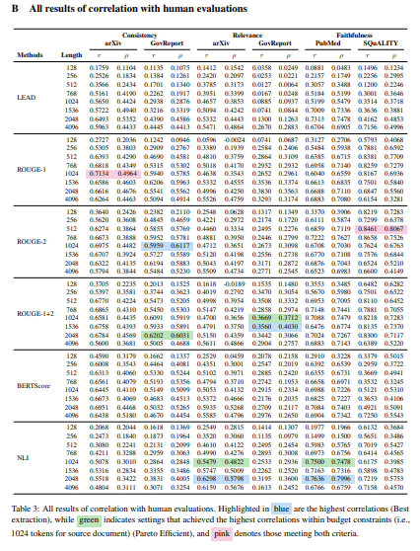
Less is More for Long Document Summary Evaluation by LLMs 2023 要約プログラム結果
結果 1024文字程度が読み込む文章としては良さげですね(正直知ってた)

Slide 13
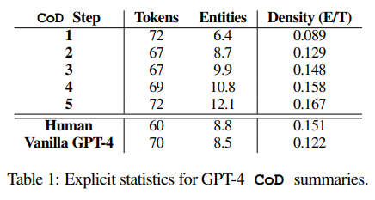
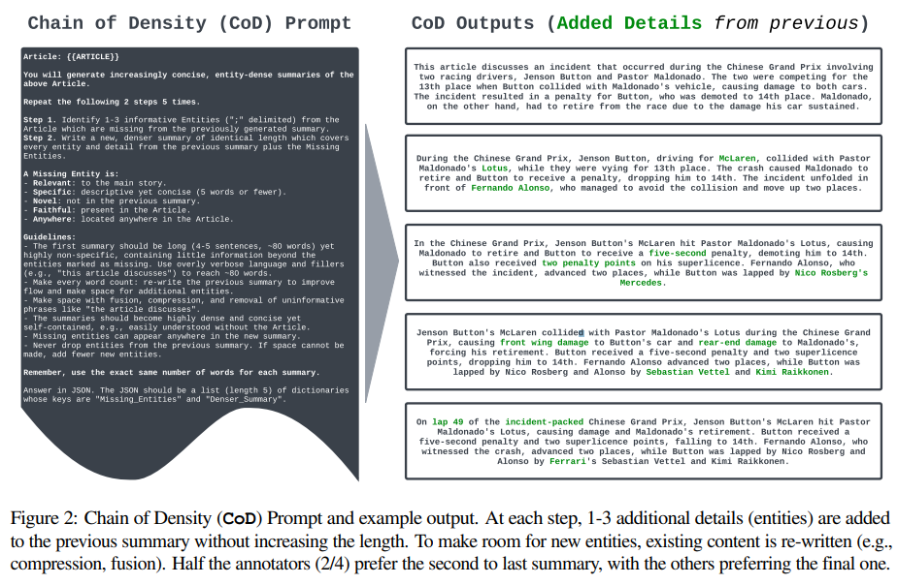
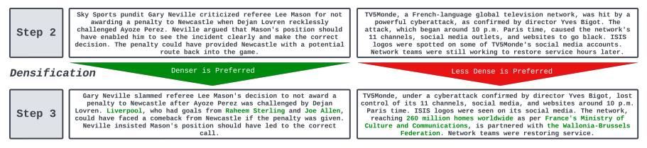
From Sparse to Dense: GPT-4 Summarization with Chain of Density Prompting 2023
概要 要約タスクの能力を向上させるプロンプトフレームワークChain of Density (CoD)を提案 複数回要約を作りながら徐々に密度を濃くすることで最終的に最大70文字の要約を作成 人間が書いた要約と非常に類似したエンティティ(特定の情報や概念を指す単語やフレーズ)密度 を持っているからか人間による評価だと、ステップ1の緻密化処理結果を基にした要約が好まれた。
新規性・差分 要約した主要素がすでに出力された要約に含まれていない時欠けていた重要な事柄を1～3個追加 最終出力に追加することで情報密度を濃くする
手法 複数回要約を次のようなプロンプトで作成する Write a VERY short summary of the Article. Do not exceed 70 words. (記事の要約を非常に短く書いてください。70ワードを超えないこと)。 プロンプト例
2つ目のステップでは、冗長な要約から不要な単語が削除され、平均して5つのトークン（72から67）が短縮されます CNN/Dailymailの記事に対して、人間と自動評価を行い、情報量（多くのエンティティを含む）と明瞭性（少ないエンティティで簡潔）のトレードオフを理解。 結果: - エンティティの密度は、5回の緻密化のステップ後に0.167に上昇します。 - 論文の著者らは、100の記事に対して5ステップ×100＝500の合計要約をランダムにシャッフルして評価を行いました。評価の結果、要約の質に微妙な違いがあり、その主観性を示す低いFleiss’ kappa値（0.112）が報告されました。ただし、3人の評価者のうち3人がCoDステップ1の要約を最も好む結果となりました。 - GPT-4を評価者として使用し、要約に対して5つの次元（情報性、品質、一貫性、帰属、全体）で評価を行いました。 - 特に、情報密度が高い要約が好まれる傾向がありましたが、一貫性と品質はステップ2とステップ1で減少しました。 - 要約の全体的な評価では、緻密で情報提供性の高い要約が好まれます。 - 要約の文章品質が類似している場合、人間の判断との相関は低くなる傾向があります。 - 要約の一貫性と読みやすさ、情報提供性の間には明確なトレードオフが存在します。
人間の好みには特徴があり、 人間が好む高密度化ステップ（左）と好まれないステップ(右)の例。 左の例ではリバプールとゴールスコアラーが追加されstep3では、"a potential route back into the game "を "a comeback "に合成するなど、理にかなった要約を行っている
右の要約では「TVMonde」の詳細が追加されているが、「TVMonde」と「TVMonde」（「サイバー攻撃」）の意味を区別できていない

Slide 14
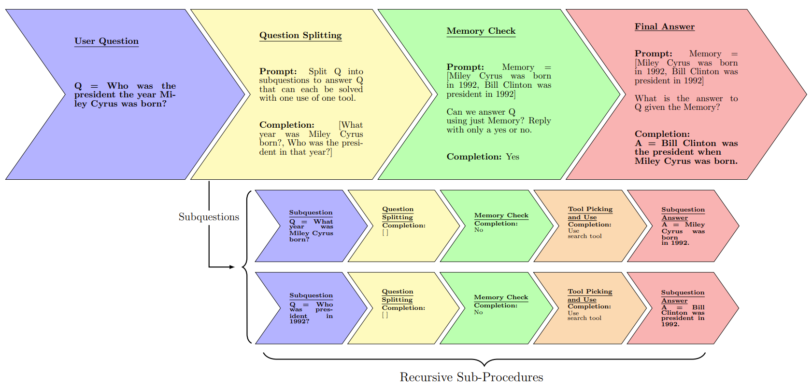
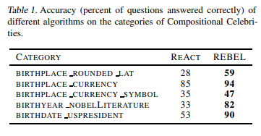
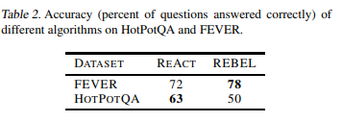
LLM Guided Inductive Inference for Solving Compositional Problems 2023
概要 ガイド付き帰納推論用に、動的計画や前進鎖戦略などの自動推論技術を使い REBELというシステムを設計し、任意の外部ツールを使用して質問に答えるようにした。 REBELは、再帰的な問題分解と外部ツールの利用を通じてLCMを推論することを可能に ※フォワードチェイニング（Forward Chaining）は、ルールベースの推論手法の一つ 既知の事実（Facts）とルール（Rules）を用いて、新しい事実を導出（Infer）する方法
新規性・差分 動的計画法とフォワードチェイン戦略などの自動推論技術を採用、 組成的かつ対話的な環境で推論タスクを処理。REBELは、自然言語の説明のみで指定
手法 REBELアルゴリズムの詳細と手法 REBELアルゴリズムは再帰的に問題を解くために設計 基本的に質問（Question）をさらに小さなサブ質問（Subquestions）に分け、 それらに対する答え（Answer）を見つけます。この過程で生成される各サブ質問とその答えは、 「事実（facts）」として保存され、後の計算で使用 主要なステップ:
質問の分割（Question Splitting） 大規模言語モデル（LLM）が質問をサブ質問に分ける サブ質問は順序付けられ、低いインデックスのサブ質問から解答し、 その情報は高いインデックスのサブ質問の解答に役立てる
メモリのチェック（Memory Check） ツールを使用せずに質問に答えることができるかどうかを判断 これには、保存した事実（Memory）を使用するか、LLMだけで質問に答えるかが含まれる
ツールの選択（Tool Picker） LLMがどのツールが質問に答えるのに最適かを決定
ツール入力の生成（Tool Input Generation） GPT-3を用いて、ツールに送る標準化された入力を生成 入力はJSON形式であり、ツールの動的パラメータと静的パラメータに基づく
ツールの使用（Tool Usage） 選択されたツールを使用してAPIリクエストを行い、その結果を解釈して質問に答得る
その他の注意点: 無限再帰の防止: cos類似度が0.98以上のサブ質問は削除されることで、無限に質問が分割されるのを防ぐ ツールリスト: REBELには使用可能なツールの番号付きリストがあり、必要に応じて特定のツールが選択される 拡張性と柔軟性: REBELは任意のツールを追加することができ、それらのツールの出力を柔軟に解釈できる このアプローチには利点と欠点がある。 利点としては、ユーザーがツールの出力の解釈方法を指定する必要がないため、非常に拡張性と柔軟性が高い 一方で、ツールの出力が非構造的であるため、エラーが発生する可能性がある
https://github.com/anarchy-ai/LLM-VM/tree/main/src/llm_vm/agents/REBEL
結果: Compositional CelebritiesとHotPotQAのデータセットを使用して評価 REBELは5つのカテゴリすべてでReActを平均27.6%上回った 一方、HotPotQAではReActが13%上回りました。 Compositional Celebritiesの結果は、 Table 1に示されているように、REBELが5つのカテゴリすべてでReActを平均27.6%上回った HotPotQAは、多様な情報源からの情報の総合を必要とする質問応答の難しいデータセットであり、 REBELはこのデータセットでReActを13%上回った

Slide 15
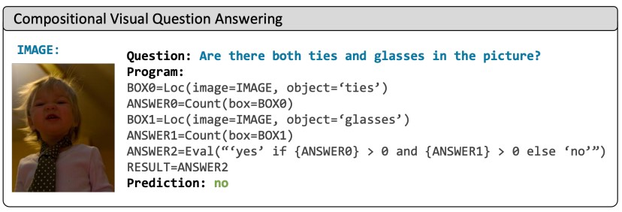
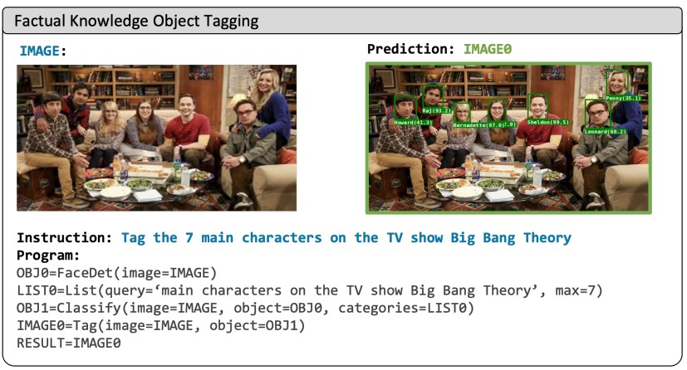
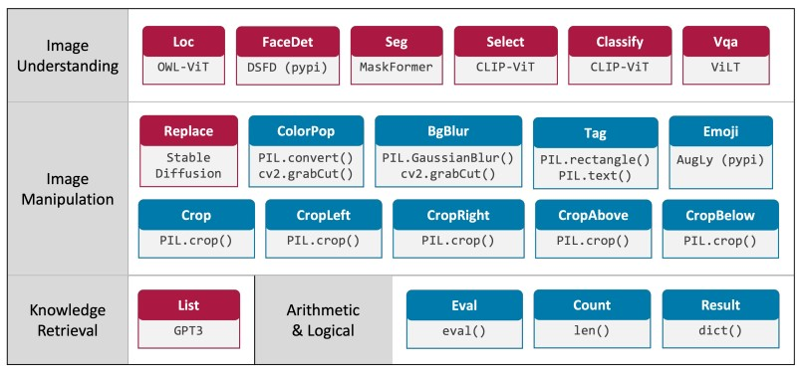
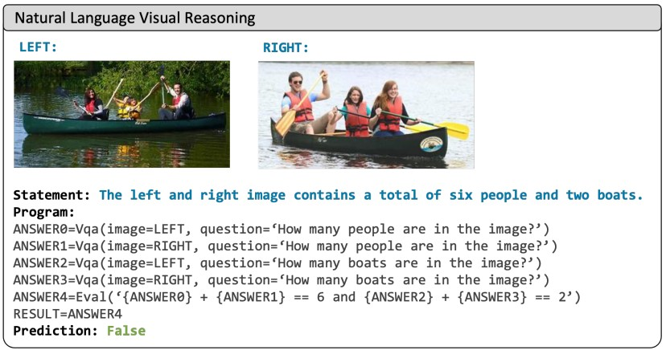
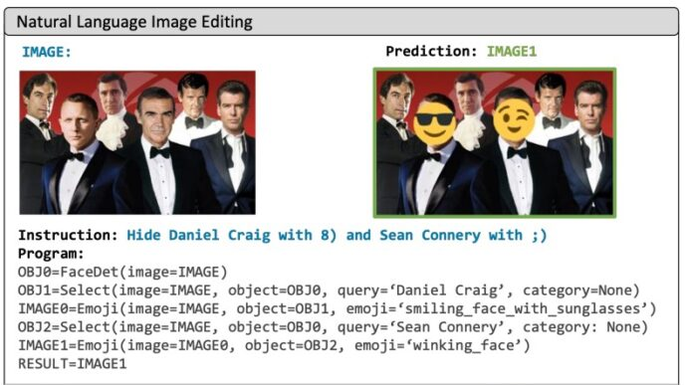
Visual Programming: Compositional Visual Reasoning Without Training 2022
概要 1～複数の画像に関する質問に関連する回答を、一度疑似プログラム [VISPROG](https://github.com/allenai/visprog)として生成し、 pythonとして実行して回答を取得する
新規性・差分 中間推論をプログラムとして生成することで画像の理解と編集、 知識検索などのモジュールの組み合わせを必要とするタスクの実行と 中間出力を視覚的に解釈可能な形で出力できる
手法 VISPROGが使うモジュールは 赤がDL系の物体検出・顔検出・セグメンテーション、 青はpythonの画像処理。 知識検索系はGPT3.5でcountや真偽判定はpythonの組み込み関数を使う
結果: 画像に関する4タスクで検証 1. 画像に関する質問 画像内にネクタイとメガネはありますか？→ ネクタイ/メガネ検出カウントコードを生成し、 ANSWER(0,1)から存在するかを判断してnoと回答
2. 画像に関する説明の真偽 左右の画像には，合計で6人の人物と2つのボートがある。 に対して 左右それぞれで何人写っているかとボートの数を数え格納する。 最後に画像ごとのカウントを合計して、 真偽判定をしてFalseと回答。
3. 事前知識から画像にタグ付け テレビ番組『Big Bang Theory』に登場する 7人のメインキャラクターにタグ付けして→ モデルはあらかじめ番組に学習し画像から顔検出して 7人を判別してタグ付けする
4. 質問に対応する画像の編集 ダニエルクレイグはサングラスの絵文字，シーンコネリーはウインクの絵文字で隠してに対して顔検出を行い、絵文字を配置する

Slide 16
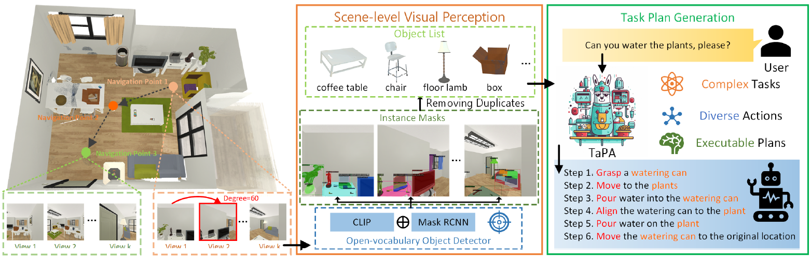
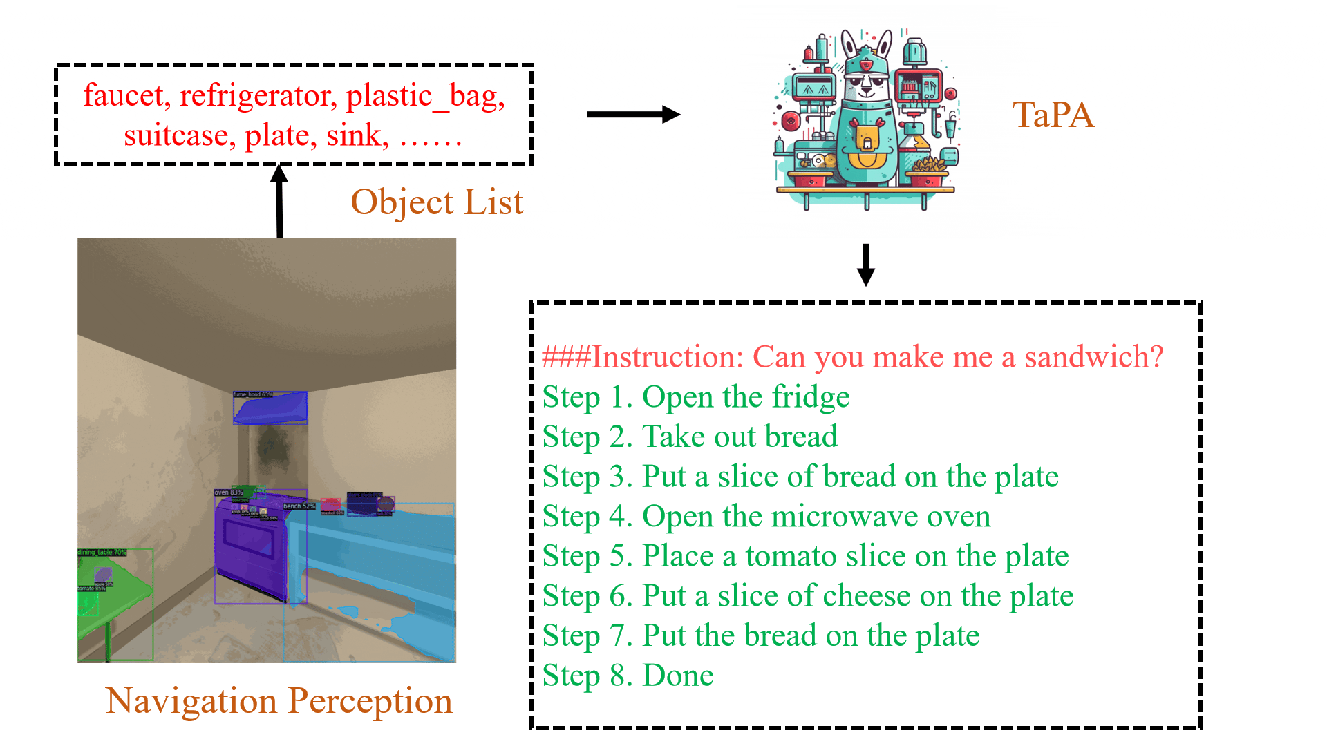
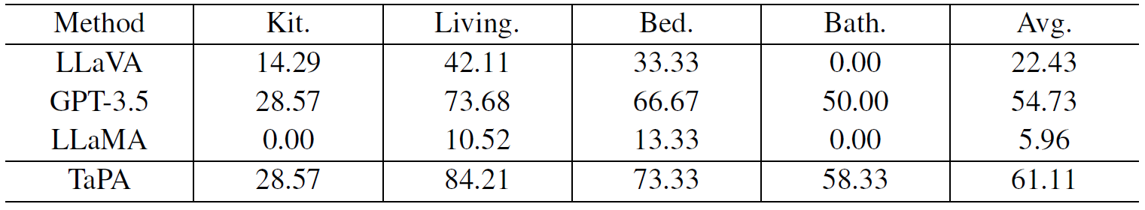
Embodied Task Planning with Large Language Models 2023
概要 ロボットのタスク遂行のためLLMとvisual perception modelsを 組み合わせ場面に存在するオブジェクトに従って 実行可能なプランを生成するTAsk Planing Agent (TaPA)を提案する。
新規性・差分 LLMによるロボットの行動生成ではLLMが周辺情報を認識でき無いことが 課題。解決方法として複雑なタスクの実行には手段と実行を実行する Agentを構築する必要がありTaPAで生成
手法 TaPAでは、屋内での場面、行動計画の３つを含むマルチモーダルデータセットを構築 GPT-3.5で生成されたプロンプトと場面に存在するオブジェクトのリストに生成 多数の指示と対応する行動計画を生成 生成データは行動計画の作成に使用、この処理中にマルチビューRGB画像から オブジェクトを取得します
Data Generation of Embodied Task Planning 3D画像X_sを入力にクラス名のリストをLLMの入力として取得します。 タスクの実行計画をGPT3.5を使用して表現します。ロボットが実行可能なオブジェクトを指定するため入力リストに実行可能オブジェクトが無かったり、複数あって省略(冷蔵庫が複数あっても1つしか冷蔵庫としない[ことで混乱しないようにしています 推測です])されたオブジェクトに対して正解オブジェクトリストの中からリストに無いオブジェクトをランダムで置き換えます
実験 60 個の検証サンプルを用いて，TaPA 手法と，LLaMA や GPT-3.5 を含む最先端の LLM，LLaMA を含む LMM を比較しました。異なる手法から生成された行動ステップの成功率を以下の表に示します。
TaPAは、キッチン、リビング、ベッドルーム、バスルームを含む4つの場面すべてにおいて、すべての大規模モデルの中で最適な性能を達成しました。また、TaPAの平均成功率は、GPT-3.5よりも6.38%高いです。

Slide 17
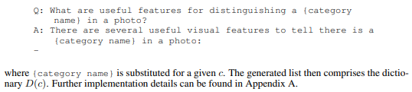
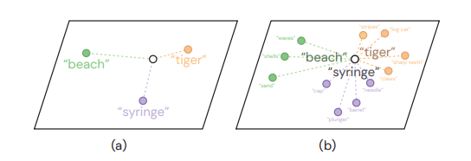
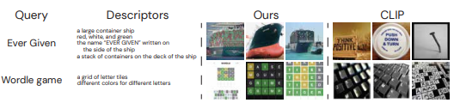
Visual Classification via Description from Large Language Models 2023
概要 画像の説明文とその画像を学習させるCLIPの説明文をLLMに生成させる 画像分類モデルで、分類理由が自然言語でわかる CLIPよりも分類精度が4～5%
新規性・差分 既存のCLIPと比較して説明文をカテゴリ名から識別特徴として大量生成できる CLIPが抱えていた理不尽な回答の抑制、未学習カテゴリに対する精度高
手法 画像のクラス名ごとにそれに関連する識別特徴をGPT3.5で生成し CLIPのtext encoderに渡します。ここで作られる埋め込みベクトルと、 画像から抽出した埋め込みベクトルを距離を近づけるように学習を実施
識別特徴の生成 プロンプトにカテゴリ名を入力し、カテゴリを見分けるために必要な特徴量をLLMで列挙させ識別特徴とする。
距離計算 画像ベクトルとテキストベクトルのコサイン類似度。
未学習カテゴリの推論 学習にない2021/2以降のカテゴリを使用したImageNetdataの検証データ内に追加して結果を比較しました Ever Givenはスエズ運河をふさいだ船の名前、Wordleは数独みたいな単語ゲームだったはず
s(c, x) = \frac{1}{|D(c)|}\sum_{d\in D(c)}\phi(d, x) \newcommand{\argmax}{\mathop{\rm arg~max}\limits}
- D(c): カテゴリcの記述子の集合 - \phi(d, x):画像xと記述子dのコサイン類似度
分類画像
画CLIP
ベクトル
距離
\argmax_{c \in C} s(c, x)
- C: 層カテゴリ数
カテゴリ名
GPT3.5
識別特徴
文CLIP
ベクトル
CLIP
提案手法

Slide 18
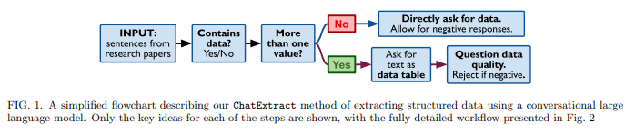
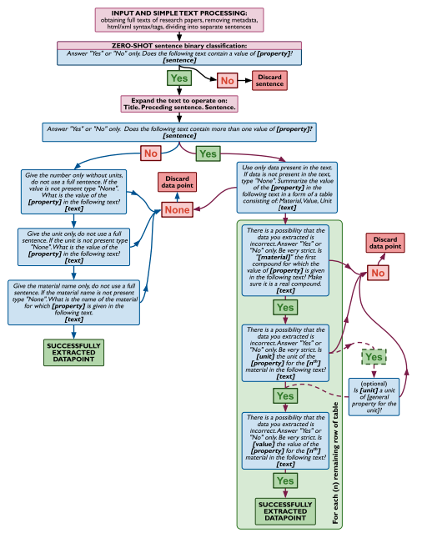
Extracting Accurate Materials Data from Research Papers with Conversational Language Models and Prompt Engineering 2023
概要 論文からの情報抽出をプロンプトとフォローアップの質問を工夫して、 情報を精確に抽出できることを確認できるChatExtractを提案
新規性・差分 既存のCLIPと比較して説明文をカテゴリ名から識別特徴として大量生成できる CLIPが抱えていた理不尽な回答の抑制、未学習カテゴリに対する精度高
手法 データの抽出は2つの主要なステージで行われます。 ステージ(A)はシンプルな関連性のプロンプトであり、 データを含まない文を除外するためにすべての文に適用されます。 ステージ(B)では、ステージ(A)で正と判定された文からのデータ抽出を 制御する一連のプロンプトを使用 ステージ(B)のパフォーマンスを向上させるために、 いくつかの工夫されたプロンプトと主要な特徴が開発されています。 その特徴は以下の通りです: (1) データを単一値と複数値に分割します。 単一のエントリが含まれるテキストは正確に抽出されやすく、 追加のプロンプトを必要としません。 一方、複数の値が含まれるテキストの抽出はエラーが発生しやすく、 追加の検証が必要です。 (2) テキストからデータが欠落している可能性を明示的に含めます。 これにより、タスクを完了するために存在しないデータを作り上げる ことをモデルに抑制させます。 (3) 適切な場合に負の回答を促す不確実性を引き起こす冗長なプロンプトを使用 これにより、モデルは以前の回答を強化する代わりに テキストを再分析することができます。 (4) 全ての質問を1つの会話に組み込み、各プロンプトで全てのデータを表現。 これにより、会話ツールの情報保持機能を活用しながら、 分析対象のテキストを強化 (5) 不確実性を減らす
本研究では、新しい会話を毎回開始することで、精度と再現率が著しく低下することがわかりました。 フォローアップの質問には「はい」または「いいえ」の形式の回答を求める制約があります。これにより、データ抽出プロセスを自動化することが可能です。
プロンプトどこ？

Slide 19
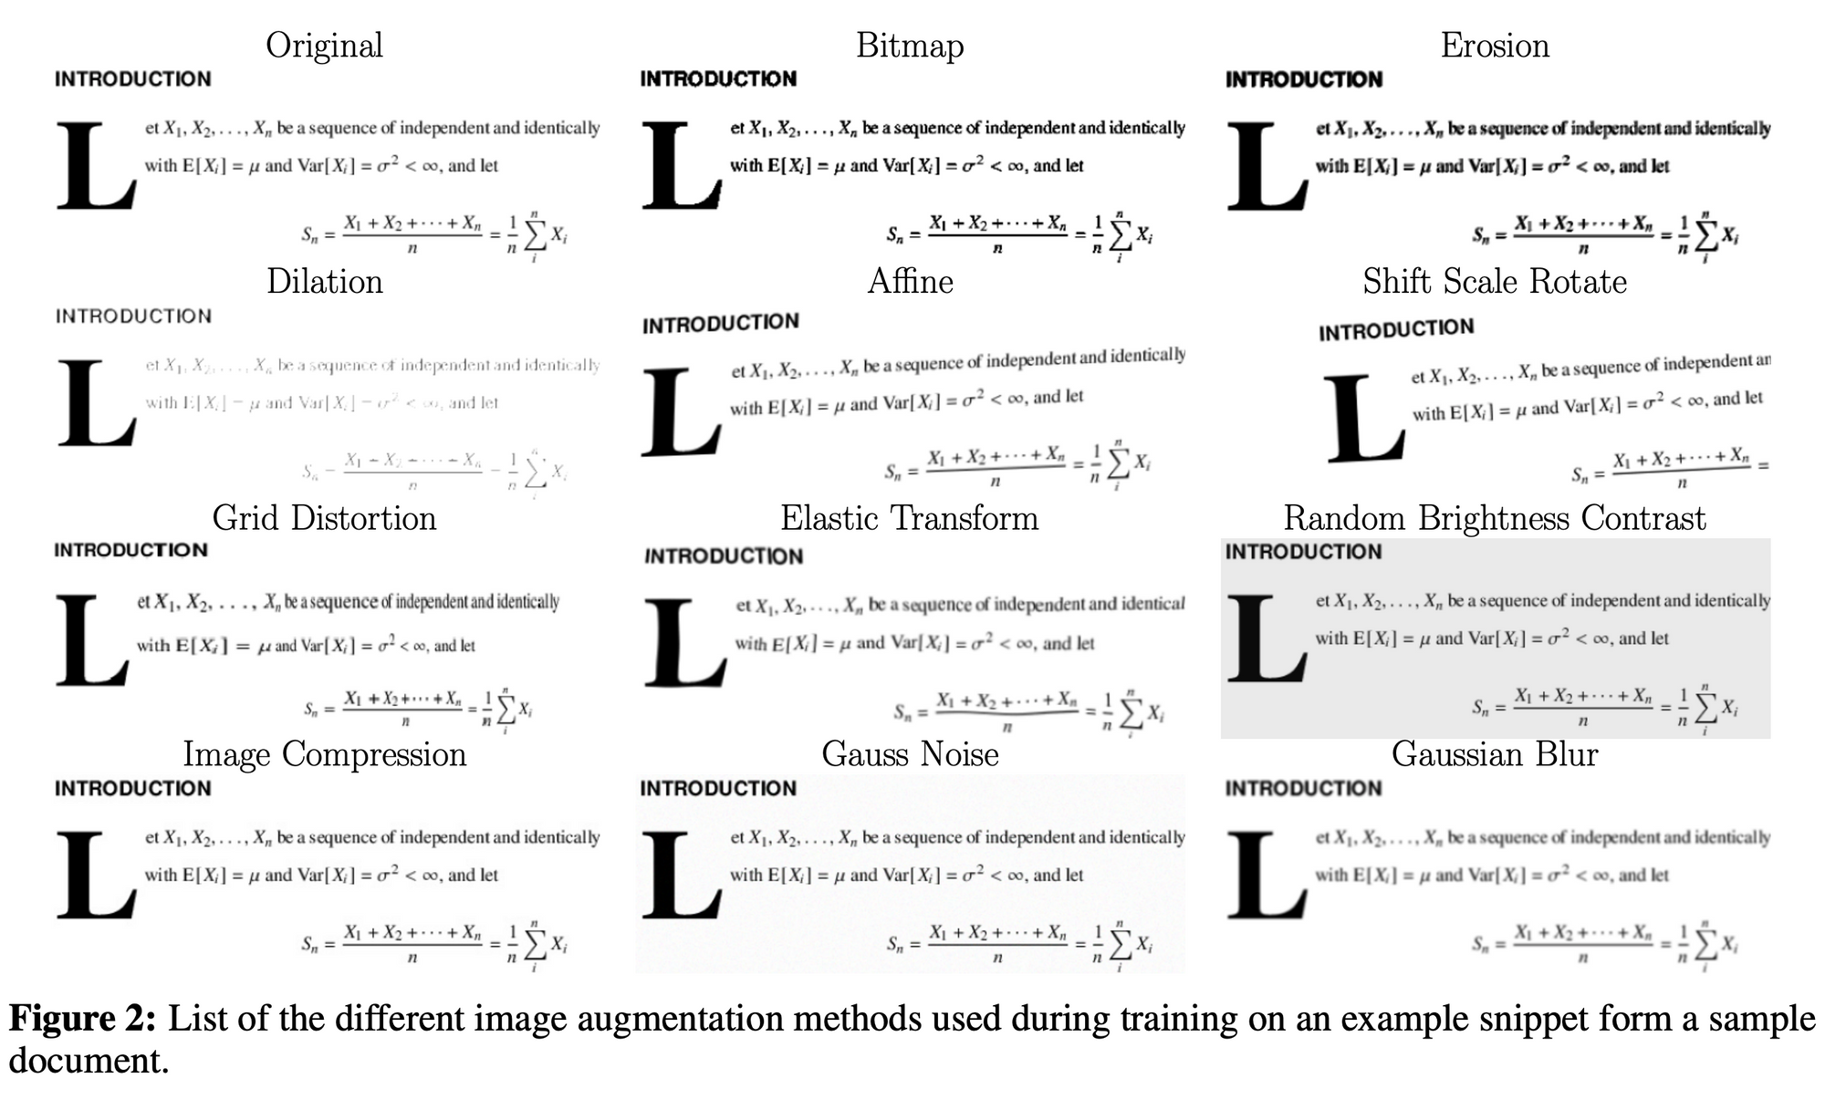
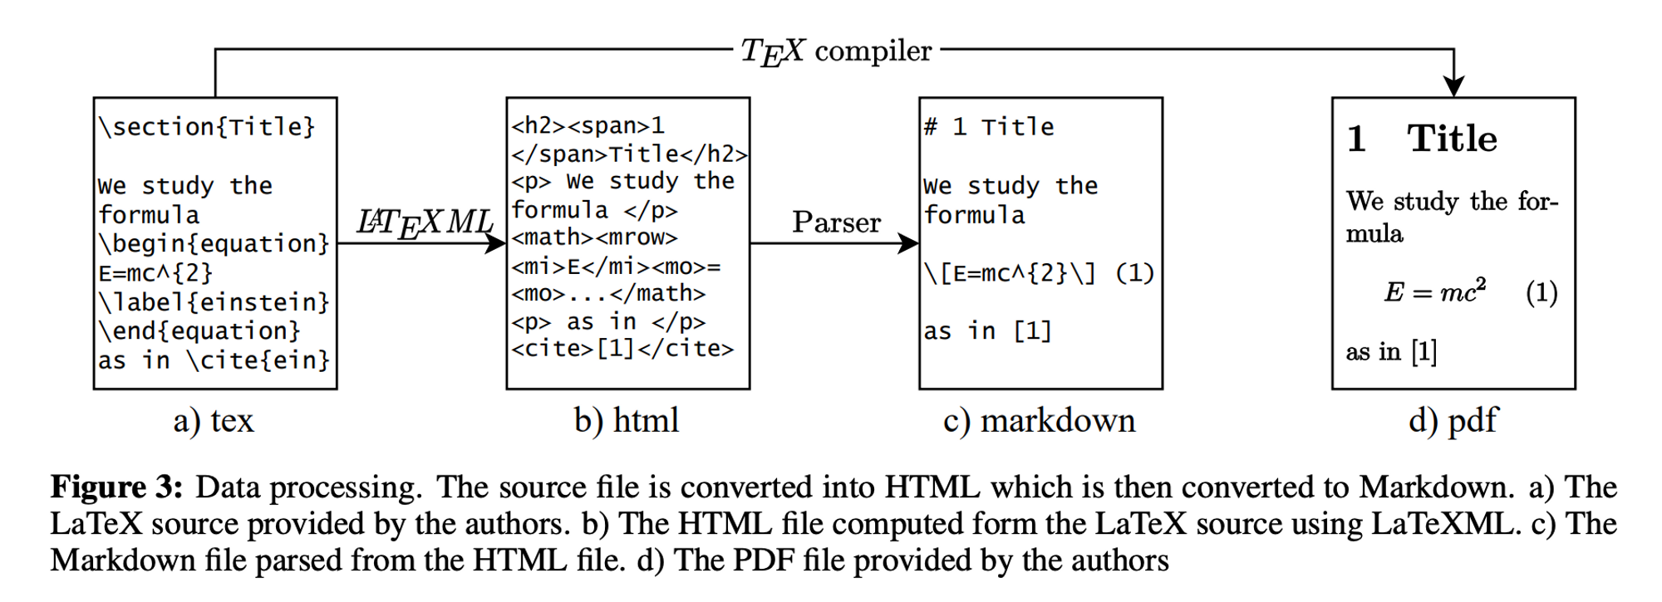
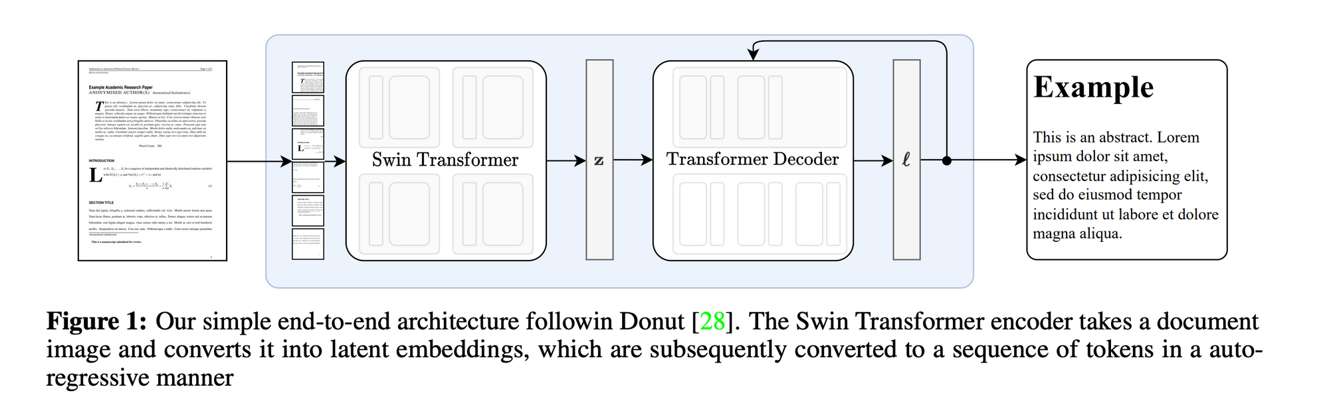
Nougat: Neural Optical Understanding for Academic Documents 2023
概要 学術文献は多くの場合PDFで保存されるが、PDFでは数式の情報が失われ Tesseractなどの既存のOCRエンジンは、画像の個々の文字や単語を検出・ 分類することに優れているが、数式を認識することができない Nougat (Neural Optical Understanding for Academic Documents) はそんな 文書画像をマークダウンに変換するVisual Transformerモデル
新規性・差分 PDFをマークダウンに変換できる事前学習済みモデルを公開| OCRは不要で画像だけでスキャンした論文や書籍にアクセス
手法 DonutのE2Eアーキテクチャ Swin Transformerエンコーダによって文書画像を埋め込みに変換し、 その後BARTのデコーダを用いて自己回帰的にトークンのシーケンスを生成 DataAugmentationでスキャン文書の欠陥やばらつきをシミュレーション
arXivで公開された 1,748,201 件の論文から数式をPDFにしそれをHTMLに変換パースして、見出し、太字と斜体、LaTeXの表などさまざまな要素をサポートするマークダウンに変換

Slide 20
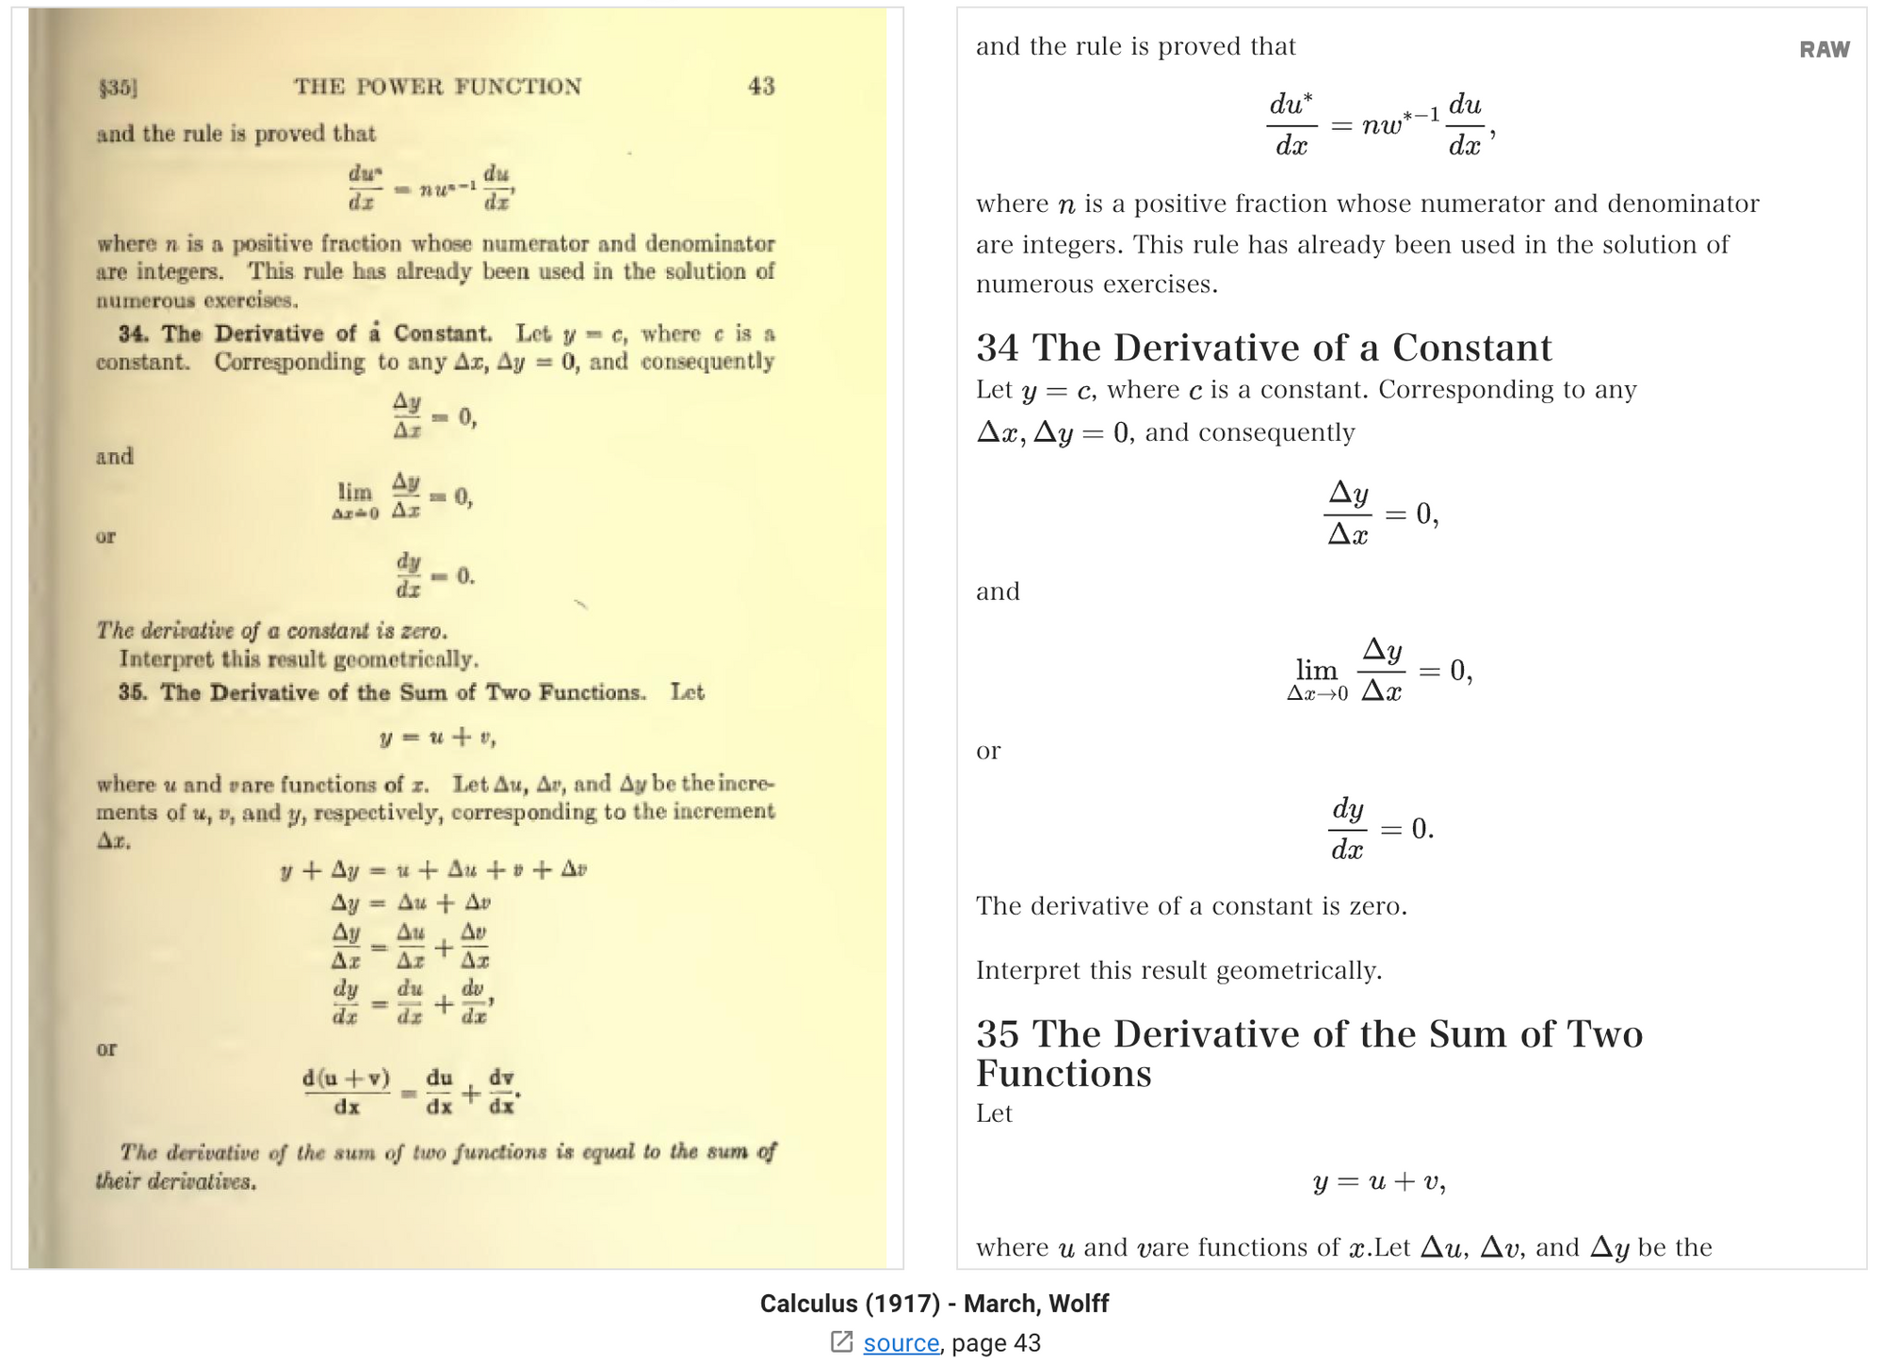
変換

Slide 21
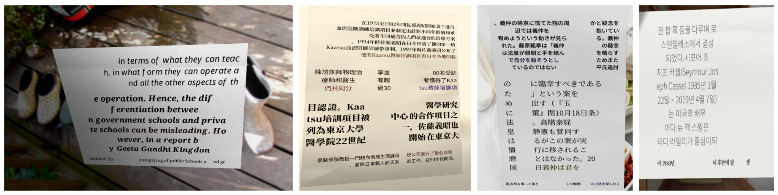
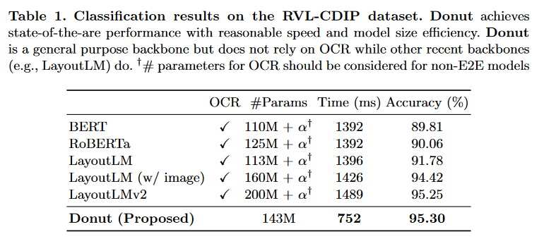
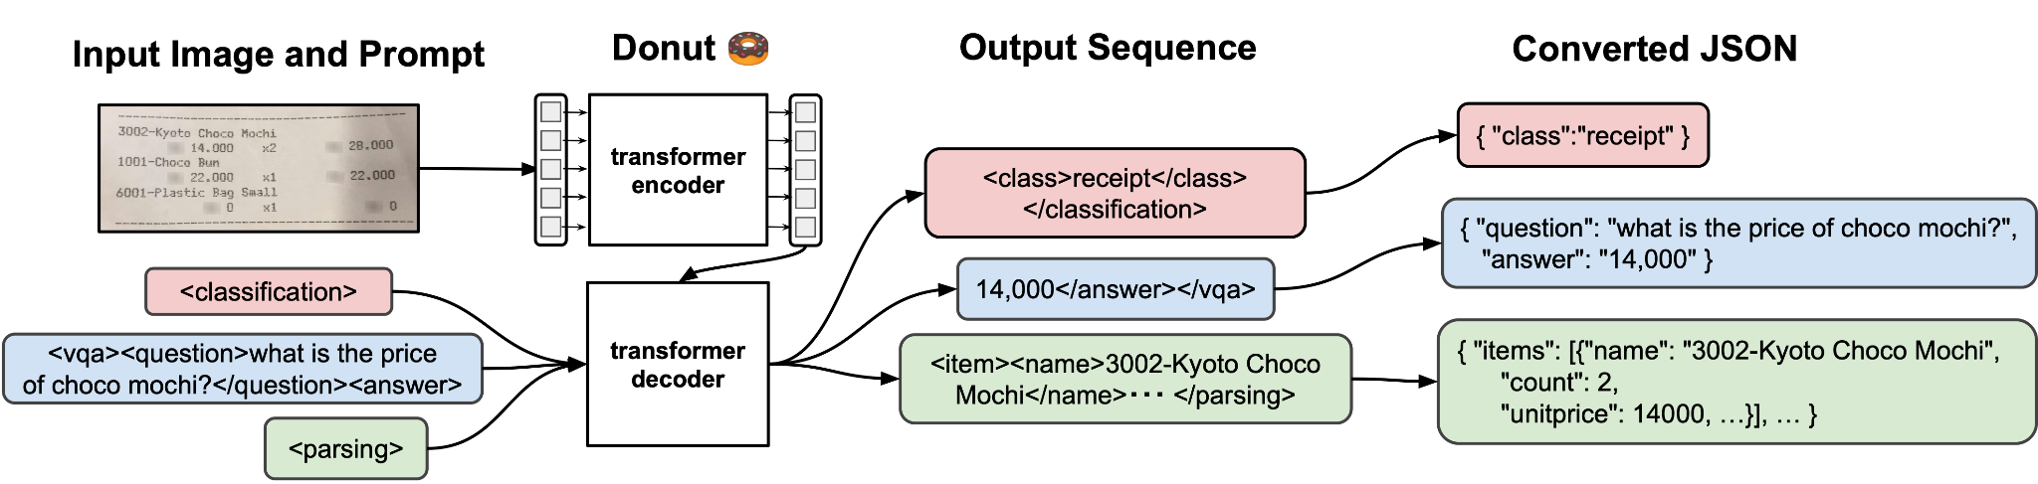
OCR-free Document Understanding Transformer 2021
概要 ビジュアル ドキュメント理解 (VDU)[使用データセット的には文章分析もいいかも] は計算コストが高いが、OCR不要でE2EなモデルであるDonutを提案 既存のOCR手法に比べ処理時間・精度ともに良い結果に
新規性・差分 SynthDoG合成データによる事前学習を行い、任意の言語に拡張可能 E2EでOCRできる
手法 DonutのE2Eアーキテクチャ Donutのパイプラインでは、Swin Transformerエンコーダがドキュメント画像を 埋め込みに変換し、デコーダが埋め込みをトークンのシーケンスに変換して 目的の構造化形式（例えば、JSON）を構築 テキストデコーダは、エンコーダから得られた埋め込みを入力として、 トークンのシーケンスを生成。BARTを使用してデコーダアーキテクチャを構築 モデルのトレーニングには、IIT-CDIPなどの視覚的コーパスデータを使用し、 合成文章生成器のSynthDoGを使用して不足分のデータを生成
SynthDoG datasetsでは、背景画像、ドキュメントのテクスチャ、単語やフレーズのサンプルなどを用いて合成ドキュメントを生成しています OCR/VDU 手法の問題にうまく対処できるように、英語、中国語、日本語、韓国語のwikiで学習してます 結果 RVL-CDIP：画像から文章の分類問題を行うデータセットの結果

Slide 22
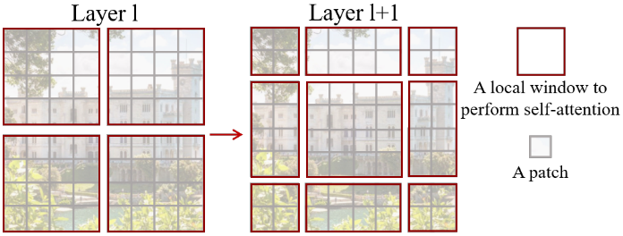
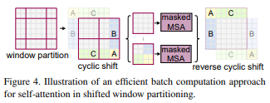
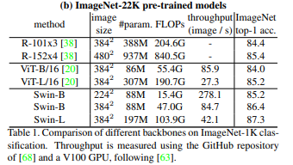
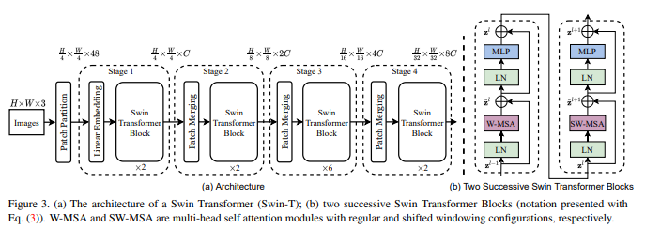
Swin Transformer: Hierarchical Vision Transformer using Shifted Windows 2021
概要 Transformerを画像に使えるようにしたモデル 画像分類・物体検出・セマンティックセグメンテーションなどのタスクでSoTA
新規性・差分 Swin Transformer Block,を使用してが画像をattentionで使う範囲に区切る
手法 入力データを、パッチ分割モジュールで分割 linear embedding layerの中でconv2dによるC次元圧縮(+Layer Normalization) Stage2以降でPatch Mergingという、データの縦横サイズを入力のH、 Wサイズを1/2に縮小し、チャネル方向に拡張する処理小さくする処理を行う Shifted windowsを用いて、局所的にAttentionを計算 Swin Transformerを使うことでself-attentionを適用する範囲をwindowで区切る 見切れている小さい窓にも（仮想的に）同じWindow sizeを適用して計算し、 不要な部分をmaskする方法を取ると、計算量が大きくなるおで cyclicにshiftさせることで、Window数を増やさずに（layerl+1の場合も、 layerlの場合と同じ計算量で）効率的に処理する実装
結果 ImageNet：画像データセットでの正解率結果

Slide 23
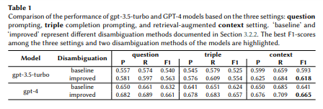
Using Large Language Models for Knowledge Engineering (LLMKE): A Case Study on Wikidata 2023
概要 事前学習したLarge Language Models (LLMs)を利用したWikidataの埋め込みベクトルから エンティティを作成し、質問に対するWikidataのQIDを返答する。 全体で0.701のマクロ平均F1スコアを達成したがスコアは1.00から0.328まで変動 この結果は、LLMsの知識がドメインによって大きく異なることを示しており、Wikiの 補完や修正にLLMsを使用できる状況を特定するためさらに実験が必要なことを示唆 ソースコード: https://github.com/bohuizhang/LLMKE
新規性・差分 手法 データ: 文字列だけでなく、関連するWikidata埋め込みベクトルにリンクされた 知識を出力することが目的 知識の抽出: LLMsを使って、プロンプトテンプレートを使用して知識を検索 マッピング: 抽出された知識を、適切なWikidata埋め込みベクトルにマッピング データセット: ISWC 2023 LM-KBC Challengeのクエリを使用し、 音楽、テレビシリーズ、スポーツ、地理、化学、ビジネス、行政区画、公人情報など、 7つのドメインをカバーする21のWikidata関係タイプから構成されています。
パイプラインは、知識プロービングとWikidata埋め込みマッピングの 2つのステップから成り立っています。 知識プロービング:gpt-3.5-turboとGPT-4を使用して、LLMsからの知識を探るための プロンプトテンプレートを設計 Wikidata埋め込みマッピング:MediaWiki Action APIを使用し、 各文字列のWikidata埋め込みベクトルを作成 wbsearchentitiesアクションを使用して、ラベルとエイリアスで埋め込みベクトルを検索 すべての可能性のあるWikidata埋め込みベクトルを返します。 曖昧さ解消のステップでは、オブジェクトにリンクされている実際のWikidata埋め込みを返します。 ベースラインの曖昧さ解消方法は、wbsearchentitiesアクションが返す候補のリストから 最初の埋め込みを選択するもので、これは顕著に誤っています。 曖昧さ解消の精度を向上させるために、3つの改良された方法 （ケースベース、キーワードベース、LMベース）を用いて異なる関係を処理しました。 - ケースベースの方法: 答えの空間が小さく、限られたコーナーケースの関係の曖昧さを 効率的に解決するためのハードコーディングソリューションです。 - キーワードベースの方法: 候補エンティティのWikidataページからの説明を抽出し、 関連キーワードを使用してエンティティの説明でエンティティを検索します。 - LMベースの方法: すべての候補QIDの辞書を作成し、 クエリと結合して、どれを選択するかを言語モデルに尋ねます。
結果 3つの異なる設定で実験を行いました。
1. 質問プロンプト: LLMsに質問としてクエリを提供します。例: "ブラジルと国境を接している国は？"
2. トリプル補完プロンプト: 3つのプロンプトをランダムに質問プロンプトとします。例: "River Thames, RiverBasinsCountry:"
3. リトリーバル拡張コンテキストの提供: Wikipediaやドメイン固有のウェブサイトからの知識を豊富にしてLLMsをサポートします。最初に、LLMsには独自の知識に基づいてオブジェクトを予測するように求められます。次に、コンテキストの知識を提供し、LLMsに前の応答と比較して再予測を行うように求められます。
モデルの全体的な性能に関して、GPT-4はgpt-3.5-turboよりも優れています。
コンテキストの知識を追加することは、少数の例の提供のみと比較して、すべての関係でGPT-4の性能を向上させるわけではありませんでした。実際、21の関係のうち10の関係のみが、質問とトリプルの設定と比較してコンテキスト設定でより良い結果を得ました。
質問プロンプト
{
"BandHasMember": "{subject_entity}のメンバーは誰ですか？",
"CityLocatedAtRiver": "{subject_entity}はどの川に位置していますか？",
"CompanyHasParentOrganisation": "{subject_entity}の親会社はどこですか？ ない場合は、空の文字列を含むPythonのリスト（例：['']）を返してください。",

Slide 24
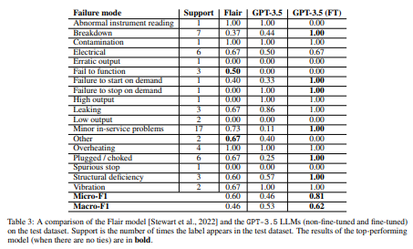
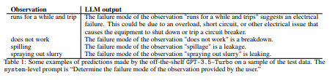
Large Language Models for Failure Mode Classification: An Investigation 2023
概要 Large Language Models (LLMs)をを用いた故障モード分類（FMC）の効果に関する初の調査 FMCは、推論データに対して対応する障害をタグ付けするタスクで保守分野において重要で、 作業指示書の手動分析を減らす効果がある。プロンプトエンジニアリングにより、 LLMを使用して特定箇所の故障を予測するアプローチを提案。アノテーションされたデータ ファインチューニングされたGPT-3.5モデルは、同じデータセットで学習した現行の テキスト分類(Flair: A Flair-based [Akbik et al., 2018)ライブラリより性能が向上している。
新規性・差分 データ: 文字列だけでなく、関連するWikidata埋め込みベクトルにリンクされた 知識を出力することが目的
手法 研究論文では、故障モードの分類にNamed Entity Recognition (NER)を使用 ラベルはISO 14224の22種類の故障モードコードから取得 使用モデルは、Flair、GPT-3.5、およびGPT-3.5（Fine-tuned） Flairモデルは、テキスト分類モデルであり、LSTMを使用しています。 GPT-3.5（Fine-tuned）モデルは、Fine-tuningされたデータセットを使用しています。 プロンプトエンジニアリングにより、応答を引き出すような入力プロンプトが作成 評価メトリックスとして、Micro F1スコアとMacro F1スコアが使用
結果 - 「走行しながら動作停止する」という観察の障害モードは、電気故障を示唆している。 これは、過負荷、ショートサーキット、または他の電気的な問題によって、 機器がシャットダウンしたり、回路ブレーカーが落ちたりすることが原因となる可能性がある。 - 「動作しない」という観察の障害モードは、故障です。 - 「こぼれる」という観察の障害モードは、漏れです。 - 「スラリーが噴出する」という観察の障害モードは、漏れです。 - システムレベルのプロンプトは「ユーザーから提供された観察の障害モードを 特定してください。」であり、ユーザーレベルのプロンプト （観察、「走行しながら動作停止する」など）に対して、LLMはTable 1に示すような応答を生成。
結果: LLMは、Fine-tuningを行った場合にFlairよりも優れたパフォーマンスを示し、 特にマイノリティクラスにおいて優れた結果を残しました。 LLMをFMCに使用する際に直面する障壁について、LLMの非決定的な性質やAPIのリクエスト過多による精確性の欠落があり得ます テストデータセット上でのFlairモデルとGPT-3.5 LLM（Fine-tuningなしとFine-tuningあり）の比較結果が表に示されています。結果はマイクロF1とマクロF1で評価され、Fine-tuningの有無で性能に差があることが示されています。 LLMのFine-tuningには公開されているアノテーション済みデータを使いましたが、データの前処理が必要 将来的には、オフラインの大規模言語モデルやFlairベースのモデルの性能を調査し、より大きなアノテーション済みデータセットを公開する予定です。

Slide 25
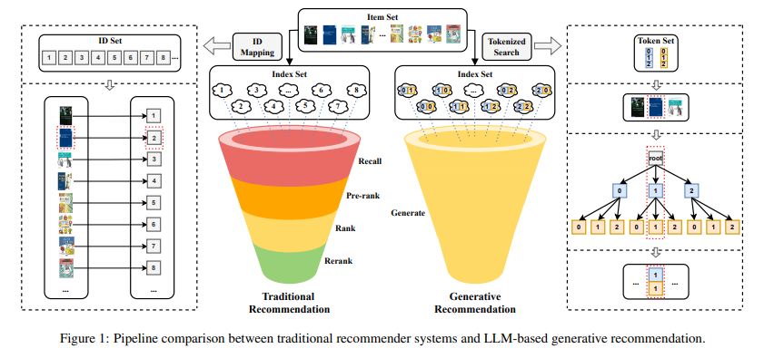
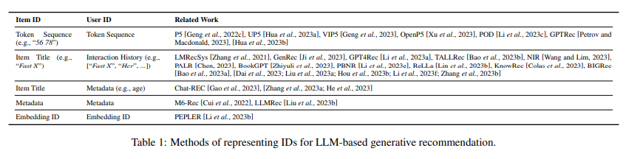
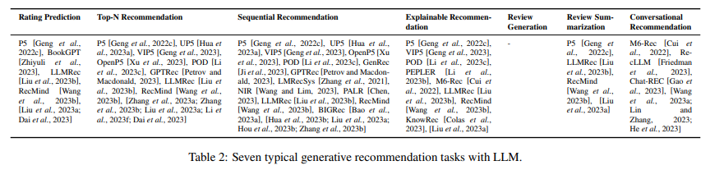
Large Language Models for Generative Recommendation: A Survey and Visionary Discussions RecSys 2023
概要 従来のリコメンデーションシステムでLLMを活用してみた実装についての実証 生成的な推奨システムではLLMを使い直接的に推奨を生成
新規性・差分
手法 過去の購買履歴をプロンプトに入力し対応する推奨を答えさせるfew-shot。
結果: - リコメンドシステムにおいて、大量のユーザーとアイテムが関与するため、これらのIDを格納するためには多くのメモリが必要です。 - 既存のIDはLLMにとってはOOVトークンであり、モデルとは互換性がありません。そのため、IDを表現する新しい方法が必要です。 - IDをトークンのシーケンスとして表現することで、少量のトークンで膨大な数のユーザーやアイテムを表現することができます。 - IDを短くするために、類似したユーザーやアイテムはIDシーケンスでより多くのトークンを共有し、残りのトークンは一意性を保証するために使用できます。 - IDの作成方法として、3つの典型的なアプローチを紹介します。これらのアプローチは、従来のリコメンドシステムの協調フィルタリングの成功と新たなLLMの組み合わせを目指しています。 - LLMベースのアイテムIDの作成方法として、特異値分解と製品量子化の2つがあります。 - LLMのパフォーマンス評価には、既存のメトリクスやオンラインA/Bテストを使用できます。 - LLMには、幻想、バイアスとフェアネス、透明性と説明可能性、制御可能性の課題と機会があります。それぞれの課題に対して、解決策が必要です

Slide 26
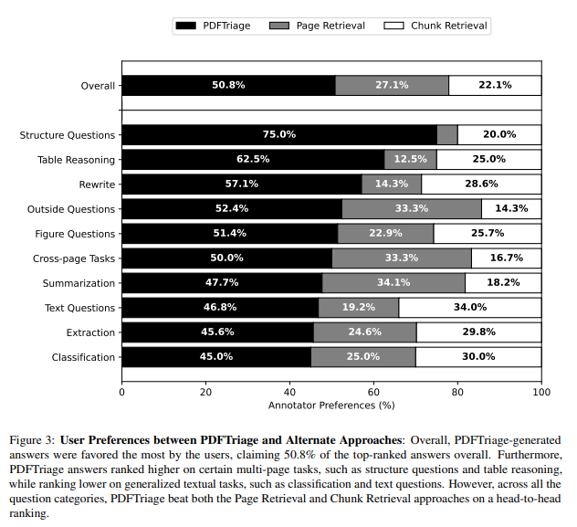
PDFTriage: Question Answering over Long, Structured Documents 2023
概要 PDF、Web ページ、プレゼンテーションなどの長文ドキュメントは質疑応答(QA)が不正確になる 一般的な解決案はドキュメントから関連するテキストを抽出して回答する方法 しかしこの方法は5~7ページのポイントの要約だったり表3の収益が最大になった年は？など 文書構造を理解した回答が見落とされミスが出ます 構造またはコンテンツに基づいてコンテキストを取得できる PDFTriage というアプローチを提案 PDFTriage は、Adobe Extract API を活用し、LLM の大きなドキュメントの処理能力を強化 fetch_pages や fetch_table などの関数を使用して、文書構造やテーブル推論の問題にも回答 gpt-35-turbo-0613 モデルは、PDFTriage を使用すると、取得されるトークンが少なくなり、 効率が向上する。
新規性・差分 HTMLのようなツリーに変換しセクションタイトルや表・図などのデータを含め構造情報を 扱える
手法 PDFTriageは、次の3ステップで構成される： 1. ドキュメントのメタデータを生成： Adobe Extract APIを使い、PDFをHTMLのようなツリーに変換 このツリーには、セクションのタイトル、表、図などのメタデータを含み、構造情報を抽出する 2. LLMベースのトリアージ： LLMが質問に対応するコンテンツを選択 3. 取得したコンテンツを使った回答： LLMは関連するコンテキストを取得し、包括的な回答を生成
PDFTriageはこれを実現するために5つの関数を採用： fetch_pages： 指定したページからテキストを取得 fetch_sections： 指定したセクションからテキストを抽出 fetch_table： 指定したテーブルのキャプションからテキストを取得 fetch_figure： 特定の図のキャプションを囲むテキストを取得 retrieve： 文書に対して自然言語クエリを発行し、適切なチャンクを取得
結果: PDFTriageの機能を検証するために、90の文書にまたがる約900の人間が書いた質問からなるデータを作成 これらの質問は、「文書構造の質問」、「表の推論の質問」、さらには「トリックの質問」のようなカテゴリ PDFTriageはgpt-35-turbo-0613モデルを使用 結果、人間の評価者は、従来の検索手法よりもPDFTriageを一貫して評価 特に、PDFTriageは50.7%の確率で好まれ、ページ検索とチャンク検索の両方の方法を上回った さらに、PDFTriageは、より少ないトークンで優れた回答を生成し、その効率性を示した。 印象的なことに、文書の長さはPDFTriageのパフォーマンスにほとんど影響を与えず、短い文書にも長い文書にも適応できる

Slide 27

HRoT: Hybrid prompt strategy and Retrieval of Thought for Table-Text Hybrid Question Answering 2023
概要 数値推論に焦点を当て、テキストとテーブルのハイブリッドな形式での質問応答 （TextTableQA）のためのHybrid prompt strategyとRetrieval of Thoughtという2つの プロンプトフレームワークHRoTを提案。 テキストと表の複合データにおける推論の問題に対処するMultiHierttデータセットの 教師付きSOTAと比較して,数ショット設定で優れた性能を実現
新規性・差分 第一に、Retrieval of Thought（RoT）という手法を導入し、モデルに思考の方法を学習 回答のタイプに基づいて抽出した証拠に基づくマルチ階層のテーブルを再構築する 検索思考を導入することでモデルの推論能力を向上させる方法
手法 RoTを使うことで、モデルに思考の方法を学習。 これにより、CoTが関係のない情報に頼ることを防ぎ、正確な推論を実現 提案された方法は、テーブルを再構築し、検索思考を導入することで、 関連性のない情報を使用せずにLLMが推論することを防ぎます。 テーブルとテキストの内容を使用して数値計算を行う数値推論の質問タイプに対して 質問の分類や情報の抽出には、LLMsとリトリーバル思考を導入
入力: 1. 質問セット Q 2. テーブルセット {T1,…,Tn} 3. 証拠セット{E1,…,En} 手順: 1. Q内の各質問qに対して以下の手順を繰り返す: 1.1. qを分類器に渡して分類を取得する。 1.2. もし分類が算術的(arithmetic)なら以下の手順を繰り返す: 1.2.1. Tq内の各テーブルtに対して以下の手順を繰り返す: 1.2.1.1. テーブルの範囲リストLtを取得する 1.2.1.2. Ltを使用して、テーブルtからヘッダーhrとhcを取得する。 1.2.1.3. 予約する行Rと列Cを初期化する（Rにはℎrを、Cにはℎcを格納する） 1.2.1.4. 証拠Etを取得する。 1.2.1.5. Et内の各証拠eに対して以下の手順を繰り返す: 1.2.1.5.1 Ltを使用して、証拠eからサブヘッダーrとcを取得 1.2.1.5.2 rをRに挿入する。 1.2.1.5.3 cをCに挿入する。 1.2.1.6. Rにある行とCにある列を保持してテーブルtを更新する。 出力: 再構築されたテーブル
このアルゴリズムは、質問に基づいてテーブルの部分を取得し、特定の質問に関連する情報のみを含む新しいテーブルを作成することを目的としています。特に、算術的なクエリに対して、関連する行と列のみを抽出してテーブルを再構築します。
結果: MultiHierttデータセットを使用して実験を行い、HRoTの優れた性能を示しました。 CoTとHRoTをゼロショットおよびフューショットの設定で比較し、HRoTは両方の設定で良い結果を収め、4ショットで完全に教師ありパフォーマンスを上回る結果になりました

Slide 28



ReConcile: Round-Table Conference Improves Reasoning via Consensus among Diverse LLMs 2023
概要 複数回の議論を通じて、LLMの推論を向上させGPT4などの各エージェント同士に議論 させ重み付け投票メカニズムを使用して最終的な回答を決定することで、推論能力が 初期に比べて10%向上することを実証 https://github.com/dinobby/ReConcile
新規性・差分 質問に対して複数のエージェントLLMを使い議論させ、結論を出させるためにReConcile を提案。各エージェントは、自分の意見を持ち、他者を説得し、意見を述べることで 合意を達成することを目指しながら複雑な推論問題を解決することを目的とします
手法 ReConcileは、複数のラウンドからなる議論フェーズに入ります。各議論ラウンドでは、 すべてのエージェントが他のエージェントの説明と回答に基づいて改訂された説明と 回答を生成します。この手法は、ChatGPT、Bard、Claude2など、異なるモデルの 組み合わせを使用し、効果的な議論の要素を強調しています。 また、エージェントの不確実性を推定するためのプロンプトも使用します。 最終的な回答は、全エージェントが同じ回答に収束した場合に重み付けされます。
入力: 1. 質問セット Q 2.ディスカッションのラウンド数 R 3. エージェントの集合 A={A1,A2,…,An} 4. 説得のためのサンプル C={C1,C2,…,Cn} 関数 RECONCILE(Q, R, A, C)処理手順: 1. ラウンド数rを0に初期化 2. r が R 以下であり、かつエージェントが合意に達していない時、以下を繰り返す： 2.1. S(エージェントの答えのリスト)と P(エージェントの信頼度のリスト)を初期化。 2.2. 各エージェントAiに対して以下の手順を繰り返す: 2.2.1.もしrが0なら初期プロンプトPIを、問題Qと説得のためのサンプルCで作る 2.2.2.エージェントAiが初期の答え、説明、および信頼度を生成 2.2.3. それ以外の場合、ディスカッションのプロンプトPDを生成 2.2.4. エージェントAiが答え、説明、および信頼度を生成 2.2.5. Sにエージェントの答えを追加し、Pに信頼度を追加 2.3. SとPを使用して、信頼度に基づく加重平均を行い、最終的な答えa^{(r)}を取得 出力: a^{(r)} このアルゴリズムは、エージェントの集合が与えられた問題に対する答えを ディスカッションと説得を通じて合意に達するためのものです。 各エージェントは、各ラウンドでその答え、説明、および信頼度を生成し最終的に、 すべてのエージェントの信頼度に基づいて加重投票が行われ、合意の答えが得られます。
フェーズ1で初期プロンプトを問題と説得用のサンプル解法から作成します。 フェーズ2でReConcileはエージェント間での複数回の議論を行います。フェーズ3ではReConcileが最終回答を生成します。

Slide 29


Frustrated with Code Quality Issues? LLMs can Help! 2023
概要 性的解析によって検出されるコード品質と確保と修正を COREというツールを使用することで支援。提案者とランク付けを それぞれLLMにさせ別なプログラム修復ツールの78.3%に相当する76.8%の javaファイル(品質チェック)で静的解析ツールに合格したリビジョンを作成した
新規性・差分 コード修正案の生成はProposer LLMを使用し、GPT-3.5-Turboが大きな プロンプトサイズをサポートしているため、多くのケースでコード全体を 入力することが可能
手法 ソフトウェアエンジニアリングワークフローにおけるコード品質改訂を自動化する ためのシステム「CORE」は、静的解析ツールと品質チェックの文書化 （自然言語の指示）を入力として受け取り、最小限の開発者の介入で動作します。 モデルはGPT-3.5-Turboを使用しています。
1. COREパイプラインの設定：COREは、コード改訂のための一般的なパイプライン COREを設定するために、ツールプロバイダは2つの情報を供給します： - 静的解析ツール（例：CodeQL）とチェック自体（例：.qlファイル）。 - コード品質の問題とその問題を修正するための自然言語の指示の説明。 2. プロンプトの構築：このコンポーネントは、静的解析レポート、 フラグ付きのソースファイル、および問題のドキュメントを取り込み、 LLMへの問い合わせのための「プロンプト」を構築します。 3. Proposer LLMを使用して候補の修正を生成：Proposer LLMは、構築されたプロンプト と品質の問題のためにフラグ付けされたコードを入力として受け取り、コード修正を出力 4. 設定されたツールでの修正のプルーニング：我々は、候補の修正に対して 静的解析チェックを実行し、コード品質の問題が継続して存在するもの （つまり、検出された違反がゼロでないもの）をフィルタリングします。 5. Ranker LLMを使用して適切な候補をランキング：静的解析ツールは、 開発者にとって受け入れられない修正を通過させる可能性があります。 したがって、LLM（GPT-4）を使用して、ファイルの潜在的な候補をランク付けします。
具体的な例として、PythonのPersistentDictクラスはdictクラスから派生し、独自の属性を追加していますが、__eq__メソッドはオーバーライドされていません。これは、二つのPersistentDictクラスのオブジェクトが比較されるときに、サブクラスの属性が無視されることから、コードの品質が低いとみなされる例です。この例のコードは、CodeQLツールによってEq-Not-Overridden警告としてフラグ付けされます。

Slide 30




Chain-of-Verification Reduces Hallucination in Large Language Models 2023
概要 一度回答を生成し、その検証方法をGPTに検討させその質問に対する回答を 再度生成、結果を加味して最終回答を出力する Chain of Verification （CoVE） CoTとRCIを混ぜたような手法で幻覚が減る
新規性・差分 生成した回答をGPTに検討させて回答をもう一度再生成し、その結果を加味して 出力を生成する
手法 CoVeの主要なステップは4つ 1. 基本的な回答を生成 2. 検証のための質問を計画 生成された基本的な回答とクエリを入力に回答が事実検証を行う質問をLLMが生成 3. 検証質問に独立して回答 生成した質問に対して回答を行う 4. 最終的な検証済みの回答を生成 検証の結果から基本的な’回答に対する修正や補足を行い、最終的な出力とする
プロンプト例 User: [questions or instructions]. 1. first generate a first draft of the answer to the above question. 2. generate multiple smaller questions (validation questions) by breaking the answers down into smaller pieces. 3. 3. provide a detailed answer to each of the smaller questions.
結果: WIKIDATA:精度
MultiSpanQA:F1
長文生成:FACT SCORE

Slide 31


CRAFT: Customizing LLMs by Creating and Retrieving from Specialized Toolsets 2023
概要 ツール作成・検索フレームワークであるCRAFTを提案 実行可能なコードスニペットの多様で再利用可能で正確なツールを含むツールセットを 最初に作成しツールの再利用性を確保するため、GPT-4を指示して特定の解を高レベルの ツールに抽象化します。これにより、さまざまな種類の問題に対処できます。 ツールの正確さを確保するために、元の問題でツールを評価し、 正しくない答えを出力するものを破棄します。 最終的にツールを重複排除して冗長性を減少させ、ツールセットを取得します。 https://github.com/lifan-yuan/CRAFT
手法 ツールの取得： 推論時には、ターゲットの問題、関数名、ドックストリングに関してツールセット内の ものとの間でマルチビューのマッチングアルゴリズムを適用して、関連するツールを取得
使用方法: vqa と tab_and_math の2つのフォルダがあり、それぞれVQA、表形式の処理、 数学的推論の3つのタスクを考慮しています。 VQAはViperGPTに基づいて実装され、 残りの2つはCREATORに基づいて構築されています。

Slide 32

CREATOR: Disentangling Abstract and Concrete Reasonings of Large Language Models through Tool Creation 2023
概要 文書とコードを生成し自らのツールを作成するフレームワークCRETORを提案
新規性・差分 1. 抽象的なツールの作成：高レベルでのツールのアイディアや概念を生成 2. 具体的な決定の実行：作成されたツールを実際に利用し具体的な問題を解決
手法 1. 抽象的なツールの作成：高レベルでのツールのアイディアや概念を生成 - このフェーズでは、LLMsは高レベルのツールのアイデアや概念を生成します。 - LLMsは、問題解決のプロセスを助けるために新しいツールやアプローチを概念化 - LLMsが自らのツールを文書化とコード実現を通じて作成する能力を強化します。
2. 具体的な決定の実行：作成されたツールを実際に利用し具体的な問題を解決 - 一度ツールが作成されると、LLMsは具体的な推論を適用して、関連情報とクエリ に基づいてツールをいつどのように適用するかを決定します。 - 決定段階では、LLMsはツールの利便性を文書化を通じて理解し、 どのツールをどれだけの回数使用するか、そして問題解決のために それらをどのように適用するかを決定します。 - LLMsは、クエリで提供される数値を考慮に、ツールの入力を適切にフォーマット LLMsは、ツールの出力と問題の具体的な要件との関係を考慮します。 例えば、ツールから得られた解が最終的な答えを得るために合計される必要がある ケースなどです。 このフェーズでは、LLMsはルールと詳細に注意を払い、 問題を効果的に解決する必要があります。
CRETORの概要

Slide 33



ViperGPT: Visual Inference via Python Execution for Reasoning 2023
概要 画像を言語モデルに入力し、問い合わせに対応する手法としてViperGPTを提案 API と Python を使用してコード生成モデルをビジョンに統合することで、 複雑なビジュアル クエリを解決するためのシンプルなフレームワーク 画像質問応答、ビデオ質問応答のタスク全体で最先端のゼロショット結果を達成 この解釈可能性がパフォーマンスを妨げるのではなく支援していることを示す。 この方向の研究を推進するために、ビジュアルタスクのためのプログラム合成の 迅速な開発を可能にするPythonライブラリを開発しており、公開 https://github.com/cvlab-columbia/viper
新規性・差分 生成した回答をGPTに検討させて回答をもう一度再生成し、その結果を加味して 出力を生成する
手法 画像ととその内容を 説明するテキスト クエリを入力 プログラム ジェネレーターで 適切なプログラムを 合成。その実行 エンジンを使用して プログラムを実行 入力に対応する結果 を生成
概要

Slide 34

ICL-D3IE: In-Context Learning with Diverse Demonstrations Updating forDocument Information Extraction 2023
概要 in-context learning（ICL）を使用して文書情報（DIE）の抽出を行うICL-D3IEを提案 今まではDIEの抽出にはファインチューニングをする必要があったが、 LLMで視覚情報を抽出するようにした
新規性・差分 ICLを利用、デモンストレーションを行った結果からLLMを使い情報を抽出 QAペアと対応させて画像を説明文に変換。抽出情報を基にpromptを作成する Visually Rich Document Understanding（VRDU）を考慮しビジュアルやレイアウト 情報などのエンティティをLLMでラベルつけする
手法 CL-D3IEは近傍ドキュメントに対して推論を行う すべてのエンティティに対してエンティティレベルのF1スコアを計算し、 最も低いF1スコアを持つテキストセグメントを初期ハードデモンストレーションに 追加し新しいハードデモンストレーションを取得 このプロセスをk回繰り返して最終的な更新されたC_hard,kを取得し、 最終的なプロンプトとするハードデモンストレーションが最もよい結果
1. 学習や推論に使用するテキストをOCRなどでプレーンテキストへ変換 2. プレーンテキストをSentence-BERTに入力して、ドキュメント表現を取得 3. cos類似度を計算して、推論と類似した学習用テキストを特定して 最近傍ドキュメントを選択する 4. 多様なプロンプトを構築するために a. ラベルマッピング 自然ではない単語ラベルを変換するためのプロンプトで文章を表現する単語を 収集 元のラベル(Y')とそれらの対応する説明(Y)をLLMにfew-shotとして含める b. ハードデモンストレーション 難易度の高いタスクQAをICLするためにLLMに推論したテキストと類似した 学習データのエンティティラベルを予測させ正解ラベルとのF1スコアを算出 最も低いF値を持つテキストを最近傍ドキュメントから特定しk回繰り返して 最終的なプロンプトとする
c. レイアウトデモンストレーション C_hard,0に隣接しているドキュメントをランダムに選択し位置情報を取得LLMに位置関係を説明させる d. フォーマットデモンストレーション DIEをLLMにフォーマットさせるために最近傍ドキュメントからテキストをランダムに選択 テキストセグメントtf、対応するボックス座標bf、フォーマットのプロンプトpt0、および正解yfを含むプロンプトを作成
結果: 普通にやるより良くなった。
MultiSpanQA:F1
長文生成:FACT SCORE
Notes:
[What is In-context Learning, and how does it work: The Beginner’s Guide](https://www.lakera.ai/insights/what-is-in-context-learning)

Slide 35





ABScribe: Rapid Exploration of Multiple Writing Variations in Human-AI Co-Writing Tasks using Large Language Models 2023
概要 ABScribeは、テキスト修正を作業負荷を軽減し、執筆者のアイディアと知識の強化を するために提案されたABScribe1は、LLMを用いた執筆インターフェース https://github.com/Intelligent-Adaptive-Interventions-Lab/abscribe 現状10/08コード無し
新規性・差分 手法 UIで文章を表示し、文章を選択することでABホバーボタン表示され、修正を行い 図2のHover Buttons & Variation Components 図3のVariation Accordion、図4のAI Buttons、図5のAI Insert
Notes:
[What is In-context Learning, and how does it work: The Beginner’s Guide](https://www.lakera.ai/insights/what-is-in-context-learning)

Slide 36

LLM Based Multi-Document Summarization Exploiting Main-Event Biased Monotone Submodular Content Extraction 2023
概要 複数テキストを要約するために、複数の専門家が同じニュース記事を要約した場合でも、 その要約内容がかなり主観的なバイアスの影響で異なる(DUC-2004参照要約の ROUGE-1スコアである要約の評価尺度は評価者によりばらつきがあり0.4と低い結果) ニュースの要約の客観性を高めるためにコンテンツ選択のための主要イベントバイアス 単調部分的関数を取り入れた抽出-改写アプローチを採用。ドキュメントクラスタから 主要なイベントに関連する最も重要な情報を抽出できるように抽出されたコンテンツを 一貫したテキストに改写するために、微調整された言語モデル（LLM）を利用した。
新規性・差分 fine-tuningしたLLMを使用して一貫性のあるテキスト生成ができるようにし、学習中に RCIの要素をとりいれました。また、文の共起スコアを推定し、抽出した要約を書き換える
手法 多文書要約の方法として主なアプローチは、主要イベントの抽出、コンテキストの抽出、 および文章の書き換えの3つのステップに分かれます。
- 主要イベントの抽出: ドキュメントセットから主要イベントを識別し抽出 - コンテキスト抽出: 主要イベントに関連する重要なコンテキスト情報を抽出。 これは、抽出型要約メソッドであり、主要イベントにバイアスがかかっています。 - 書き換え: 抽出された要約文を一貫したテキストに書き換えるために、LLMが微調整します
この方法は、主要イベントとそのコンテキストを明示的に抽出し、 それらを一貫した要約に書き換えるために言語モデルを使用しています。 これにより、複数のドキュメントから抽出された情報が、 主要なイベントとその文脈を中心に、一貫性のある要約に統合されます。
主要イベントの抽出 (Emain) 記事から主要なイベントを抽出するために、Van Dijk (2013)によって提案された談話構造に依存しています。 ドキュメントのリンガイスティックユニット（言語単位）すべてが主要イベントを表すリンガイスティックユニットと談話関係を共有しています。 メインイベントを特定し、各文書から主要イベントの文を抽出します。
主要イベントコンテキストの抽出 (F) コンテキスト抽出器Fは、メインイベントxmainに必要なコンテキストを提供するために必要な最も関連する情報を抽出することに焦点を当てています。 抽出的な要約方法で、メインイベントにバイアスがかかっています。 Fの関数は次のように定義されます: F(S)=C(S)+λ 1⋅D(S)+λ2⋅Bmain(S) ここで、C、D、およびBmainは、候補要約Sのトピカルカバレッジ、トピカルダイバーシティ、および主要イベントベースの重要性をそれぞれ測定する関数です。
書き換えモデル (Z) 要約文の抽出されたセットは、この目的のために微調整された大規模な言語モデルを使用して一貫したテキストに書き換える必要があります。 抽出された要約文とそれに対応する一貫した書かれたバージョンからなる並列データセットを作成しました。 T5モデルは軽量で、トレーニングと推論にはあまり計算が必要ありません。
Notes:
[What is In-context Learning, and how does it work: The Beginner’s Guide](https://www.lakera.ai/insights/what-is-in-context-learning)

Slide 37


Efficient Streaming Language Models with Attention Sinks 2023
概要 長い文章や会話を効率的かつ正確に生成するための課題として、 1. 過去の情報を一時的に保存する。2. 長い文章を解釈して処理できない 1, 2, の課題に対してStreamingLLMというフレームワークを提案 Attention Sinkとして過去から最初4つのトークンとSliding Windowの情報 組み合わせて無限長の入力に対応しているようなLLMフレームワークになった https://github.com/mit-han-lab/streaming-llm
新規性・差分 Attention Sink: LLMが文章の最初に特に注目する現象 Sliding Window: FIFO (先入れ先出し) キューの一般的過去情報保存方法 Window Attention: 事前学習したトークン量を超えない範囲の 最新の情報のみを保持する
手法 既存の手法とStreamingLLMの比較結果:
T:予測するトークン番号、L: 事前学習のテキスト長 (a)のDense Attentionは時間計算量がTの2乗時間でメモリを大量消費する (b)のWindow Attentionは間近のLトークン長分のキャッシュのみを保持し、 計算量は短いが欲しいトークンがキャッシュ範囲外だとうまく答えられない (c)のSliding WindowはTまでのトークンのキャッシュを更新し長い文章を 正確に予測するが、計算量が多い
(d)のStreamingLLMは一番最初のトークンのキャッシュを保持すると結果が良くなるAttention Sinkという現象を参考にアテンションの計算を組み、Window Attentionの時間計算量を維持したまま長い文章で良いパフォーマンスを発揮できる仕組みを作成 ただし、コンテキスト長の制限は変更されないのでキャッシュが足りない分は中間トークンを削除することで対応する
注意: 長期記憶を目的としていないので本のような長文の要約では最後の段落のみを要約してしまう可能性があり、 最近のトークンについて言及するような生成を行う場合に使用するべきです。 継続的に動作させるようなタスクに適した方式

Slide 38

Large Language Models as Analogical Reasoners 2023
概要 LLMを使い推論をする際に過去の類似事例と自らの知見を組み合わせて 回答を生成するAnalogical(類推) Promptingを提案。問題を解決する前に、 モデルが関連する模範や知識を自己生成することを可能にする。 この方法は、ラベリングや模範の検索を必要とせず、一般性、利便性、 適応性を提供。GSM8KやMATHにおける数学の問題解決、Codeforcesに おけるコード生成、BIG-Benchにおける他のタスクを含む様々な 推論タスクにおいて、類推的プロンプトが0-shot CoTや few-shot CoT凌駕 LLMが問題を解く前に、関連する模範例や知識を自己生成することを可能
新規性・差分 自己生成された例を用いる 広範な問題解決の知識を活用 自己生成された例+知識から、高度な出力を生成
手法 人間が新しい問題に取り組む際に過去の経験を思い出し、類推する方法を参考に 出力に、モデルに関連する例や知識を自己生成させることで、新しい問題を 解決するためのコンテキスト内での学習を行います。 目標となる問題を解決するためにプロンプトとして「関連する過去の問題や 関連性のある明確な問題を3つ思い浮かべる。それぞれの問題について説明し、 解決策を説明しなさい。」などの指示を追加します。 これによりラベルなしでの推論の詳細情報を作ります また、「チュートリアルとして問題の核となる概念を特定し、 チュートリアルを行ってください。」といった指示をプロンプトに追加すること でコード生成においても知識を最初に生成することが良い結果になることが わかっています プロンプト例 # Instruction: ## Recall relevant exemplars: ## Solve the initial problem:

Slide 39

Precise Zero-Shot Dense Retrieval without Relevance Labels(HyDE) 2022
概要 ベクトル検索において入力をベクトル化して検索を行うのではなく、HyDE（Hypothetical Document Embeddings：仮説的文書埋め込み）を用いて、関連性パターンを捉えた仮説的文書を生成、それを埋め込みベクトル化して検索を行うする。HyDEはウェブ検索、QA、事実検証、様々な言語における検索性能を大幅に向上させる(ちょっと疑問符)。https://github.com/texttron/hyde
新規性・差分 入力とベクトルストアでの文章検索自己生成された例+知識から、高度な出力を生成 HyDEは検索システムの初期の性能が特に良いです
プロンプト例 Web Search
Please write a passage to answer the question
Question: [QUESTION]
Passage:

Slide 40

Active Retrieval Augmented Generation(FLARE) 2023
概要 外部知識から情報を取得することでLLMを学習時以降の情報を使用して回答を生成できる。通常は入力に対して一回の情報検索しか行わないが、Forward-Looking Active REtrieval augmented generation (FLARE)では、生成した文章の確率が指定した以上になるまで繰り返し検索を行う https://github.com/jzbjyb/FLARE
新規性・差分 情報検索を設定した確率を満たすまで何回も検索結果を使用して文章を生成する
プロンプト例 検索指示
スキル 1. LMに検索クエリを生成させるための指示
クエリ。
いくつかの検索関連の例文。
スキル2. LMに特定の下流タスク（例：マルチホップQA）を実行させるための
特定のダウンストリームタスク（例：マルチホップ QA）を実行するように LM を誘導する指示。
タスク関連の例題
LM がスキル 1 とスキル 2 を組み合わせてテストケース
と 2 を組み合わせてテストケースとする。
テストケースの入力
プロンプト例 セルフアスクによるマルチホップQA
質問 テオドール・ヘッカーとハリー・ヴォーン・ワトキンスはどちらが長生き？
ヴォーン・ワトキンス？
ここでフォローアップの質問は必要ですか？はい。
フォローアップです： テオドール・ヘッカーは何歳で亡くなりましたか？
中間回答 テオドール・ヘッカーは65歳でした。
フォローアップ ハリー・ヴォーン・ワトキンスは何歳で亡くなりましたか？
ハリー・ヴォーン・ワトキンスは何歳で亡くなりましたか？
中間回答 ハリー・ヴォーン・ワトキンスは69歳でした。
歳でした。
最終的な答えは、ハリー・ヴォーン・ワトキンスです。

Slide 41


Self-RAG: Learning to Retrieve, Generate, and Critique through Self-Reflection 2023
概要 大規模言語モデル（LLM）における事実の不正確さの問題に取り組んでいます。著者らは、セルフリフレクティブ・リトリーバル・オーグメンテッド・ジェネレーション（SELF-RAG）フレームワークを導入し、リトリーバルおよびセルフリフレクションのメカニズムを組み込むことで、LMの生成品質と事実の正確性を向上させることを目指しています
新規性 SELF-RAGの革新性は、適応的に関連するパッセージを要求し、テキストを生成し、 特別なトークンであるリフレクショントークンを使用して、取得したパッセージと 自身の出力を批判的に検討する能力にあります。 これは、既存のリトリーバル・オーグメンテッド・ジェネレーション（RAG）方法とは異なり、 手元のタスクに関連性を評価することなく固定された文書の数を取得するものです。
手法
SELF-RAGは、以下のように動作するエンドツーエンドのトレーニング可能な フレームワークとして設計されています： 1. 入力プロンプトが与えられると、モデルはまず、取得したパッセージで 次の生成を拡張するかどうかを決定します（リトリーブトークン）。 2. リトリーバルが必要とされると、関連するパッセージを取得し、 それらの関連性を評価します（ISRELトークン）。 3. モデルは、タスクの出力を生成しながら、出力の事実サポート（ISSUPトークン） および全体の有用性（ISUSEトークン）を評価するための批評トークンを同時に生成します。 4. モデルはこれらのリフレクショントークンを考慮した再ランキングメカニズムを使用して、 最良の出力セグメントを選択します。 SELF-RAGは、リフレクショントークンに割り当てられた重みを調整することで、 リトリーバルの頻度やモデルの振る舞いを制御するため、 推論時にさらにカスタマイズすることができます。
結果 推論および長文生成を含む6つの多様なタスクでの実験的なテストでは、SELF-RAGが最先端のLLMや既存のリトリーバル・オーグメンテッド・モデルに比べて、出力の品質、事実性、および引用の正確性において著しく優れていることが示されました。特に、SELF-RAGは、ChatGPTやリトリーバル・オーグメンテッドのLlama2-chatモデルに比べて、オープンドメインのQA、推論、および事実検証タスクにおいて改善が見られました。著者らはまた、パフォーマンスの向上とモデルのカスタマイズのためのリフレクショントークンのトレーニングと推論の有効性の証拠も提供しています。

Slide 42


Enhancing Zero-Shot Chain-of-Thought Reasoning in Large Language Models through Logic 2023
概要 プロンプトフレームワークLogical Chain-of-Thought(LogiCoT)を提案。CoTを発展させ生成の際に論理的な整合性をチェックするようにします。https://github.com/csitfun/LogiCoT
手法 CoTでは途中の生成失敗(赤)により残りの推論が信用できなくなります。対策としてLogiCoTでは思考・検証・修正のプロンプトを作成。検証に合格した(青)物を採用し、合格しなかったものを修正(黄)します。
プロンプト例 成功事例 質問: テリーは1日にヨーグルトを2つ食べます。現在ヨーグルトが4つで$5.00のセール中です。 30日間で彼はヨーグルトにいくら使うでしょうか？ステップバイステップで考えてみましょう。
回答: #1. 最初に、テリーが30日間で購入する必要がある4つ入りのヨーグルトのパックの数を決定する必要があります。 これを行うには、30を4で割ります: 30 / 4 = 7.5 #2. テリーはパックの一部を購入することはできませんので、最も近い整数に切り上げます: 8 #3. 次に、テリーが購入する個々のヨーグルトの数を決定する必要があります。 これを行うには、パックの数にパックあたりのヨーグルトの数を掛けます: 8 * 4 = 32 #4. 最終的に、テリーがヨーグルトに使う金額を決定する必要があります。 これを行うには、ヨーグルトの総数をドルあたりのヨーグルトの数で割ります: 32 / 4 = 8 したがって、テリーは30日間で$8.00をヨーグルトに使います。
ステップ#1の確認 質問: テリーは1日にヨーグルトを2つ食べます。現在ヨーグルトが4つで$5.00のセール中です。 30日間で彼はヨーグルトにいくら使うでしょうか？ステップバイステップで考えてみましょう。 回答: ステップ#1の次のステップの確認: #1. 最初に、テリーが30日間で購入する必要がある4つ入りのヨーグルトのパックの数を決定する必要があります。これを行うには、30を4で割ります: 30 / 4 = 7.5 異なるレビュー（XとY）をチェックしましょう。 より妥当な方をサポートし、もう一方を批判してください。 レビューX: <レビュー> ステップ#1は真実です。なぜならテリーは1日に2つのヨーグルトを食べ、それぞれのパックには4つのヨーグルトが入っています。したがって、テリーが30日間で購入する必要がある4つ入りのヨーグルトのパックの数を決定するためには、30を4で割る必要があります。 </レビュー> レビューY: <レビュー> ステップ#1は誤りです。なぜなら質問はテリーが1日に2つのヨーグルトを食べると述べており、4つではありません。したがって、テリーが30日間で購入する必要がある4つ入りのヨーグルトのパックの数を仮定することはできません。 代わりに、30日間でテリーが購入する必要がある個々のヨーグルトの数を計算する必要があります。テリーは1日に2つのヨーグルトを食べるので、2を30で掛けます: 2 * 30 = 60。 次に、個々のヨーグルトのコストを決定する必要があります。セール価格は4つのヨーグルトで$5.00なので、それぞれのヨーグルトは$5.00 / 4 = $1.25です。 最後に、30日間でテリーがヨーグルトに使う金額を計算することができます。ヨーグルトの数（60）をヨーグルトあたりのコスト（$1.25）で掛けると、60 * $1.25 = $75になります。 したがって、テリーは30日間で$75をヨーグルトに使います。 </レビュー> それでは一つずつ分析してみましょう: I. ステップ#1の確認をサポートするための前提と前のステップは何ですか？（サポートとして正確な引用を引用してください。） II. 誤っているレビューを批判してください。（検討中のステップが一度に問題全体に取り組む必要はありません。） 最後に、ステップ#1が真実か偽かを特定してください。 分析と結論: I. ステップ#1の確認をサポートする前提は、テリーが1日に2つのヨーグルトを食べ、ヨーグルトが4つで$5.00のセール中であるということです。 II. 誤っているレビュー（レビューX）は、質問で与えられた情報を誤解しており、テリーが1日に4つのヨーグルトを食べると誤解しています。これは質問文にはなく、テリーは1日に2つのヨーグルトを食べると述べています。 最終結論: ステップ#1は偽です。レビューYの分析が正しいです。

Slide 43


Element-aware Summarization with Large Language Models: Expert-aligned Evaluation and Chain-of-Thought Method 2023
概要 コミュニケーション理論[Lasswell's model of communication](https://en.wikipedia.org/wiki/Lasswell%27s_model_of_communication)を基に概要を要約するSummary Chain-of-Thought (SumCoT) を提案 要約したいデータからエンティティ、日付、発生している出来事、結果を抽出します。この抽出結果を基に可能な限り多くのノイズを除去し、そのデータを使用して要約を実施します。 https://github.com/Alsace08/SumCoT
プロンプト
ノイズ除去: What are the important entities in this document? この文書で重要な主体は何か？ What are the important dates in this document? この文書で重要な日付は何か？ What events are happening in this document? この文書ではどんな出来事が起きているのか？ What is the result of these events? これらの出来事の結果は何ですか？ Please answer the above questions: 以上の質問に答えてください：
最終の要約: Let's integrate the above information and summarize the article: 以上の情報を統合し、記事をまとめましょう： Let's integrate the above information and summarize the article in one sentence: 上記の情報を統合し、記事を一文で要約しましょう： Summarize the above article: 上記の記事を要約してください： Summarize the above article in one sentence: 上記の記事を一文で要約しなさい：
Notes:
[What is In-context Learning, and how does it work: The Beginner’s Guide](https://www.lakera.ai/insights/what-is-in-context-learning)

Slide 44


Instructive Dialogue Summarization with Query Aggregations 2023
概要 対話要約をクエリの調整を行うInstructDS(Instructive Dialogue Summarization)提案。クエリベースの要約をクエリ・対話・要約のトリプル(QDS)の３項を合成する3段階のアプローチを使い要約を行う InstructDSはユーザーの指示を明示的に考慮しながら対話を要約するテキスト生成モデル 手法 クエリ・対話・要約のトリプルの生成 1. 完全な要約からクエリを生成: Flan-T5-XLというモデルを使用して、クエリ生成のための質問生成能力を活用し、複数の候補クエリを生成 質問生成能力を使ってクエリを生成 2. クエリのフィルタリング: 生成されたクエリの中から回答不可能なクエリや重複するクエリを取り除く クエリのバリデーションと多様性を確保するために、テキストベースのフィルタリングと意味ベースのフィルタリングの実施 テキストベースのフィルタリングでは、モデルXを使用してクエリのバリデーションを実施。 意味ベースのフィルタリングでは、類似するクエリを削除。 意味ベースのフィルタリングでは、類似度スコアを計算するために正規化されたBERTScoreを使用し、類似しているクエリを削除 3. クエリに基づいた要約の生成: クエリと完全な要約を入力として使用し、より密度の高い要約を生成
モデルXによるクエリベースの要約の生成は困難であり、逆に要約からクエリベースの要約を生成することは比較的簡単で、 より簡潔で構造化された情報源から情報を抽出することができるため、品質が保証されます
Notes:
[What is In-context Learning, and how does it work: The Beginner’s Guide](https://www.lakera.ai/insights/what-is-in-context-learning)

Slide 45

Eliminating Reasoning via Inferring with Planning: A New Framework to Guide LLMs’ Non-linear Thinking 2023
概要 Inferential Exclusion Prompting（IEP）というプロンプトを提案。CoTが行う線形的な生成ではなく非線形な回答を行うことで良い回答を生成、CoTと組み合わせることでさらに性能の良い回答を生成します また、MentalAbility Reasoning Benchmark（MARB）という人間の論理に固有の包括的な特徴を評価するための評価基準を導入してCoT都の生成差を確認しました。 このベンチマークは、合計9,115の質問を含む6つの新しいサブタスクで構成しています
手法
Algorithm 1: IEP (Inferential Exclusion Prompting) 初期化: candidate = {}: 候補解のセットを初期化。
ステップ1: 計画: Prompt: Understand the problem and propose k possible answers.: 問題を理解し、k個の可能な答えを生成 candidate ← k possible answers: k個の提案された答えを候補解のセットに追加します。
ステップ2: 推論: for option in candidate do: 候補解のそれぞれに対して以下の処理を行います。 Prompt: What is the premise if it is true?: もしこのオプションが真であれば、前提は何か？ Optional Step: Self-ask or retrieve relevant information as the options’ premise.: 必要に応じて、関連する情報を自問自答するか、情報を取得してオプションの前提とする Prompt: Think the option as hypothesis. Whether it entails with those premises?: オプションを仮説として考え、それが前提と矛盾しないかどうかを評価します。
ステップ3: 排除: if Entail then: もしオプションが前提と矛盾しない（Entail）なら、処理を続ける else if Contradict then: しかし、もしオプションが前提と矛盾する（Contradict）なら、そのオプションを候補解のセットから削除 end for: すべての候補解に対して処理が終わったら、次のステップに進みます。
ステップ4: 回答 Prompt: So the final answer is:: 最終的な答えを尋ねるプロンプトを出し、 IEPプロセスを通じて絞り込まれた候補解から最終的な答えを導き出します。
Notes:
[What is In-context Learning, and how does it work: The Beginner’s Guide](https://www.lakera.ai/insights/what-is-in-context-learning)

Slide 46

Eliminating Reasoning via Inferring with Planning: A New Framework to Guide LLMs’ Non-linear Thinking 2023
手法 MentalAbility Reasoning Benchmark（MARB）という人間の論理に固有の包括的な特徴を評価するための評価基準で文の並び替え、謎解き、パズル、頭の体操、および批判的推論クエリなど、多様なゲームと課題から生成されます。
Parajumbles（文の並べ替え）
Parajumblesは、文を並べ替えて論理的に整合性のある段落を形成するタスクであり、テキスト理解と人間の推論能力を評価する強力な手段となります。
このタスクは、大学入試や大学院入試、特に科学、工学、ビジネス専攻の学生向けに設計された試験からインスピレーションを得ています。
成功するには、文の因果関係、並行関係、構造的な関係、およびテキストに内在する暗黙の論理を深く理解する必要があります。
Puzzles & Brain Teasers（パズルと頭の体操）
パズルと頭の体操は、認知能力に挑戦し、学んだ知識と生まれ持った論理を活用することを強いるタスクです。
これらは、段階的な推論と構造化された問題の推論を必要とします。
Riddles（なぞなぞ）
なぞなぞは、言葉の遊びや言葉の創造性に焦点を当て、人間の推論プロセスを複雑に反映します。
解決者は言葉の曖昧さや隠された意味を理解し、言葉やフレーズの異なる解釈の間で切り替える能力が求められます。
Critical Reasoning（批判的推論）
批判的推論は、高度な人間の認知を評価するための重要なコンポーネントであり、パラドックス、仮定、結論に関する理解と推論能力を反映します。
MARBの問題形式はReClorと類似していますが、MARBには教育者によって提供された根拠参照が含まれており、それがReClorには存在しない点が大きな違いです。
総評
MARBは、IEPの複雑な推論能力を活かし、人間の論理と言語理解を反映する多様で挑戦的なベンチマークとして設計されています。このベンチマークは、LLMsが人間のような推論能力を持つためにはどのような能力が必要かを理解し、それを評価するのに役立ちます。
Notes:
[What is In-context Learning, and how does it work: The Beginner’s Guide](https://www.lakera.ai/insights/what-is-in-context-learning)

Slide 47


Teaching Large Language Models to Self-Debug 2023
概要 コード生成タスクのためにSELF-DEBUGGING（自己デバッグ）フレームワークを提案。 テキストからSQL生成、C++からPythonへの変換、テキストからPython生成など、 複数のコード生成ベンチマークで最新のパフォーマンスを達成。 自己デバッグは、予測されたプログラムをデバッグするために、 大規模言語モデルにコードを一行一行説明するラバーダックデバッグを教える手法。 コードの実行結果を調査し、自然言語で生成されたコードを説明することで、 モデルが間違いを特定できる。予測されたプログラムをデバッグするために、 大規模言語モデルにラバーダックデバッグを教える手法。 コードの実行結果を調査し、自然言語で生成されたコードを説明することで、 モデルが間違いを特定することができる。 大規模言語モデル（LLMs）は、ソースコードの生成パフォーマンスを向上させるために、 セルフデバッグというソースコード修正手法を提案しています。
新規性・差分 SELF-DEBUGGINGという 生成（Generation）、説明（Explanation）、フィードバック（Feedback） の三ステップでコードを生成します
手法 1. 生成（Generation） 最初のステップでは、問題の説明を受けて、モデルは候補となるプログラムを予測。 ここでコード生成のじっし。
2. 説明（Explanation） 次に、モデルは生成したプログラムに対して説明を行います。 生成されたプログラムが何をしているのか、 どのようなロジックに基づいているのかを説明。 自然言語で行われる場合もありますが、サンプル入力に対する実行トレースを生成する場合もあり。
3. フィードバック（Feedback） 生成されたコードの正確性に関するセルフフィードバックメッセージが生成。 基本的にはモデル自体によって生成するが、外部のユニットテストと連携させた場合は、外部から生成される場合。
ユーザー：〜〜〜が行いたいです。この問題に対する〜〜〜を生成してください。 ユーザー：生成した〜〜〜が何をするのか説明してください。 ユーザー：生成した〜〜〜は正確ですか？不正確であれば、何が問題か説明してください。

Slide 48

Large Search Model: Redefining Search Stack in the Era of LLMs 2023
概要 LLMを使用した検索を一つにまとめるLarge Search Model(LSM)フレームワークの概念を提案 現在の検索は複数のコンポーネントで構築されていてクエリの理解、検索、マルチステージのランキング、質問への回答などが含まれています。 提案されるフレームワークではすべてのタスクを自己回帰的なテキスト生成問題ととらえNLPとしてタスクをカスタイマイズすることで検索結果の向上を狙います。
手法
情報検索（IR）タスクは、大規模検索モデルを用いて自然言語プロンプトを通じて実行する。 プロンプトの調整を通して様々なIRタスクをテキスト・ツー・テキスト生成問題として定式化し、自然言語プロンプトを用いてタスクを指定することで、異なるタスクを単一のモデルで実行するための柔軟性とゼロショット一般化が可能になる。 が、LLMを実際の検索システムにデプロイすることは難しく、効率的な推論、ハルシネーションの軽減、モデルのアライメントなど、慎重な計画と最適化が必要 LLMを実際の検索システムにデプロイすることは難しく、効率的な推論、ハルシネーションの軽減、モデルのアライメントなど、慎重な計画と最適化が必要
Notes:
[What is In-context Learning, and how does it work: The Beginner’s Guide](https://www.lakera.ai/insights/what-is-in-context-learning)

Slide 49

Building Real-World Meeting Summarization Systems using Large Language Models: A Practical Perspective 2023
概要 会議要約システムを効果的に構築するためにゼロショットが長い文脈を処理する制限があり、長い会議では入力制限ですべての会話から文脈を理解することは困難。この問題解決のために2つのアプローチを考察する。 1. 入力制限を処理するため会議の会話の最初n語をLLMの入力として与える。2. 章ごとにn語ずつ要約し、それぞれの要約から最終的な要約を生成。最終的な要約は章の要約を直接連結するのではなく章の要約を再要約または再記述することで生成する方法を検討。

Slide 50


Language Models with Rationality 2023
概要 質問応答（QA）タスクでLLMは良い結果を出すが、生成結果の解釈はわからない。これを解決するために、一貫した考え方から推論する解釈的連鎖に余って答えが生成されるようにするREFLEXを提案 モデル信念(解答候補に関する信念を含む)とその推論関係を構成するために, 逆連鎖法を用いて信念グラフを構築。次に形式的制約推論器を用いて、そのグラフの矛盾を識別し、最小化。 その結果全体の回答精度を損なうことなく一貫性を8%-11%向上。
手法 LLMに回答オプションについて個別に問い合わせると、モデルは誤って両方の答えが真実であると信じ さらに、モデルは誤った答え（S2）に対してより自信を持っています。
REFLEXの導入 REFLEXはLLMの上に「合理的」に答えることができるレイヤーを追加。この「合理的」なレイヤーでは、信念グラフが構築される。 信念グラフは、LLMに対する反復的なクエリ（上下の矢印を使用）によって生成、関連するモデルが信じる事実（白/灰色 = 真/偽と信じている）と それらの推論関係を含みます。次に、信念グラフ内で矛盾が特定されます（赤で示される）。 右では制約推論エンジンが介入し、信念の真/偽のラベルを反転させることで矛盾を最小化（緑のチェックマーク/バツマークで示される）。 このプロセスの結果、正しい答え（S1、緑のボックスで示される）と説明（青で示されるグラフ）が全体のシステムによって提供されます。
A: 仮説文の生成 与えられた質問に対して、各回答選択肢は最初に仮説文に変換。 B: 信念グラフの構築 信念グラフは段階的に構築。最初に、仮説を結論とする規則が生成。次に、バックワードチェイニングを使用して、 これらの最初の規則の前提となる規則を生成。 このプロセスは、停止条件が満たされるまで続けられます。グラフのステートメントの否定バージョンも追加され、 元のステートメントとXORリンクで接続（例: ノード11とノード12）。 C: モデルの信念によるラベリング ステートメントは、自己クエリを使用して見つけられたモデルの信念（真/偽）で ラベル付けされます（白 = 真と信じている、灰色 = 偽と信じている）。 論理的な衝突の特定と解決。論理的な衝突が特定され（赤で色付けされる）、 制約満足度技術が使用されてそれらを解決。 この例では、ノード2が実際には真であるという強い証拠があります（7&6→2,not(19)→2）ため、 ソルバーはノード2のラベルを偽から真に反転させることが最小コストの修正であると判断します。 最終的に、ノード2が最終的な答えとして選択され、これによって元の質問に正しく答えられます。 このプロセスを通じて、モデルはより一貫性のある答えを提供し、 その答えがどのように導かれたかについての解釈可能な説明を生成することができます。 これにより、大規模言語モデルの透明性と信頼性が向上します。

Slide 51


LILO: LEARNING INTERPRETABLE LIBRARIES BY COMPRESSING AND DOCUMENTING CODE 2023
概要 ソフトウェア開発の重要な側面であるコードのリファクタリングを実現するliloを提案。 LILOは、LLM誘導プログラム合成と、Stitchからの自動リファクタリングにおける最近のアルゴリズム的な進歩を組み合わせ文脈的使用例に基づいて自然言語名や文書を推論するAuto-Doc(Auto-Docmentation)手順を導入することで人間の可読性の改善に加えて、AutoDocはLILOのシンセサイザーが学習した抽象化を解釈し、デプロイするのを手助けしてAutoDocがパフォーマンスを向上させる
手法 LILO学習ループの概要 (A) プログラムの合成: タスクに基づき、タスクの説明を読み、その問題を解決するコードを 二重システム検索モデルを使用し生成 (B) STITCH圧縮アルゴリズム: 合成されたプログラムセットから、共通の構造や再利用可能なパーツを抽出するために、 圧縮アルゴリズムSTITCHを使用。これにより、プログラムから最適なλ抽象化を識別し、 コードをより効率的で簡潔な形に整理 (C) LLMが生成した自動文書化とともに、理解しやすいλ抽象化のライブラリを生成します。 自動文書化では、関数名やドキュメント文字列を生成して、 コードの抽象化が他の人にとっても理解しやすくなる (C) 自動文書化 (AutoDoc): 生成されたコードの機能名やドキュメント文字列を生成することにより ライブラリをより解釈しやすくします。これは、コードの使用例に基づいて適切な名称を推測するプロセスを含みます。 (D) プログラムソリューションの単純化: Aで生成したコードをより単純な構造に変えることで、 将来的により複雑なタスクを解決することが容易になる 全体的なプロセスは、プログラムの合成、そのプログラムの圧縮、そして文書化を通じて、再利用可能で、 読みやすく、理解しやすいプログラムライブラリを構築することを目的とする。 そして、このループを通じて、より複雑なプログラミングタスクを解決する能力を向上します
1. function LILOLEARNING(L0, T): LILO学習関数を定義。ここで、L0は初期ライブラリ（基本DSL）、Tはタスクのセット 2. L ← L0: 基本DSLを用いてライブラリを初期化
3. Π ← {t : ∅ | t ∈ T}: 各タスクtに対して、空のソリューションセットΠを初期化
4. for i = 1, . . . , N do: N回のイテレーション（ループ）を開始
5. for t ∈ T do: 各タスクtに対して、LLM（大規模言語モデル）ソルバーを実行
6. Πt ← Πt ∪ LLM(TaskPrompt(L, Π, dt)): LLMを用いてタスクプロンプトに基づくソリューションを生成し、タスクtのソリューションセットに追加
7. Π ← Π ∪ SEARCH(Li, T): 列挙検索を実行し、タスクのソリューションセットを更新（✂ Searchではスキップ）
8. {f*1 , . . . , f*k } ← COMPRESS(L, Π, k): 圧縮アルゴリズムを用いて、新しい抽象化関数を生成
9. L ← L0 ∪ {f*1 , . . . , f*k }: 新しく生成された抽象化関数を初期ライブラリに追加
10. Π ← REWRITE(L, Π): ライブラリに基づいてソリューションセットを再構築
11. for α ∈ {f*1 , . . . , f*k } do: 新しく生成された各抽象化関数について、文書化を行う（✂ AutoDocではスキップ）
12. D ← LLM(AutoDocPrompt(L, Π, α)): LLMを用いて、AutoDocプロンプトに基づいて文書を生成
13. L ← add docs(L, α, D): 生成された文書をライブラリに追加して、抽象化関数をドキュメント化
14. return L, Π: 最終的なライブラリとタスクソリューションセットを返す

Slide 52

Extracting user needs with Chat-GPT for dialogue recommendation 2023
概要 人間の問い合わせに応答し、ユーザに合わせたレコメンデーションを行う対話型レコメンデーションシステム作成するため、ChatGPTを使用して話システムの構築を実現し,システムの有効性を検証
手法 対話型のシステムを構築してテストするためのフレームワークは「コントローラー」、「アシスタント」、「ユーザーシミュレーター」という3つの主要なモジュールから構成されます 1 コントローラーとアシスタント コントローラーとアシスタントは、対話システムの2つの要素で、アシスタントはユーザーと直接対話を行い、 ユーザーの特徴やニーズを引き出す質問を生成。 一方、コントローラーはユーザーと直接対話することはありませんが、アシスタントの発話を監視し、 対話シナリオに沿って適切かどうかを判断し、 アシスタントに通知して、ユーザーとアシスタント間の対話をより高いレベルから制御 流れは、アシスタントが生成した質問がコントローラーに渡され、 コントローラーがその質問の内容が対話シナリオに適しているかを判断し、アシスタントに渡す これにより対話の内容を柔軟にし、ユーザーに合わせたパーソナライズされた対話を実現するために、 プロンプトにスキーマを具体的に指定するのではなく、 ダイアログ管理モジュールによる質問生成の指示などのソフトな制約に変更することができます。 論文ではコントローラーとアシスタントの具体的なプロンプトの例が与えられており、 それぞれがアパート物件の推薦に関する話題でどのように機能するかが説明されています。
2 ユーザーシミュレーター ユーザーシミュレーターは、ユーザーの発言をどのように実装するかが重要で 一般的な推薦システムでは、発言は公開されている対話推薦データセットを使用して実装されることが多いですが、 そのデータセットにはシステムによる質問とユーザーによる回答のペアしか含まれていないため、実際の対話の実験が困難。 この問題を解決するために、Chat-GPTを使用してユーザーをシミュレートするモジュールを作成。 このモジュールは、ユーザーの性別、年齢、職業をプロンプトに組み込み、アシスタントの発言に対するユーザーの反応を出力し、それがアシスタントの発言への入力とすることで、 アシスタントとコントローラー間のダイナミックな対話システムを検証することが可能になります。
ユーザーシミュレーターのプロンプトの例も提供されており、それはアパート物件の推薦に関するもので、コントローラーとアシスタントのプロンプトと同様に機能します。

Slide 53


SELF-REFINE: Iterative Refinement with Self-Feedback 2023
概要： この論文は、SELF-REFINEという新しい手法を紹介し、大規模言語モデル（LLM）の出力を自己フィードバックを用いて繰り返し改良する方法について述べています。 この手法は見守られたトレーニングデータや追加のモデルトレーニングを必要とせず、文章生成のタスクを改善するために、文章の起草と修正の人間のプロセスをシミュレートします。
新規性： SELF-REFINEの新規性は、単一のLLMを使用して初期出力を生成し、 その出力に対する評価・コメントをフィードバック(Feedback)としてLLMが提供、 そのフィードバックを使用して文章を繰り返し改良(Refine)する能力にあります。 さまざまなタスクに対してシンプルで多目的に使用できます。
方法論： SELF-REFINEは以下の手順で操作します： 1. 初期出力生成（INIT）：LLMは入力プロンプトに基づいて初期出力を生成します。 2. フィードバック生成（FEEDBACK）：同じLLMは、入出力フィードバックトリプルの 例を用いたタスク固有のプロンプトを使用して、自分自身の出力にフィードバックを提供します。 3. 改良（REFINE）：LLMは受け取ったフィードバックに基づいて前回の出力を改良し、 所望の出力品質の達成や一定回数の繰り返しなどの停止条件が満たされるまでこのプロセスを繰り返します。 この手法は、対話応答生成、コード最適化、数学的推論など、7つの異なるタスクで評価され、 GPT-3.5やGPT-4などの最新のLLMを使用しています。
結果： SELF-REFINEは、検証されたすべてのタスクで、基本となるLLMの性能を一貫して向上させました。 直接的にLLMから生成したものに比べて、絶対的な改善は5〜40%に及びました。 この手法は、繰り返し改良から利益を得るタスクに特に効果的であり、 制約付き生成や対話応答生成などのタスクで優れた成績を示しました。 また、人間の評価者や自動評価基準は、 SELF-REFINEの出力を基本となるLLMの出力よりも好む傾向がありました。 この論文の結果は、高度なLLMでさえ、追加のトレーニングなしに テスト時の繰り返し改良から大きな利益を得ることができることを示しています。

Slide 54
Towards a Taxonomy of Large Language Model based Business Model Transformations 2023
概要： チューリッヒ応用科学大学によるLLMを利用したビジネスモデルについて実際のケースをもとに調査報告。 この研究は、LLMが企業レベルでビジネスモデルに影響を与えるさまざまな方法を理解し、分類するのに役立つ分類法を紹介しています。 LLMがビジネスモデルの変化に果たす役割を分析する初めての研究の一つです。
方法論： 著者は実証的から概念的へ、そして概念的から実証的への反復を含む分類法の開発方法論を使用しました。 彼らはまず、LLMによって影響を受けるビジネスモデル変革のメタ特性を特定しました。 そして、異なる業界での50の実世界のLLMの使用事例を収集し、ビジネスモデルへの影響を分析し分類しました。 分類法の開発は反復的に行われ、重複のない包括的な次元などの基準が検証に使用されました。
結果： この研究の結果、LLMによって推進されるビジネスモデル変革の4つの原型が特定されました: 1. 新しい顧客の利益 - 個人支援、コーチング、コンテンツ生成、音声インタラクションなどのパーソナルアシスタント、コーチング、コンテンツ生成、会話。 2. 新しい販売・コミュニケーションチャネル - 販売前自動化や顧客サービスの自動化などのプリセールス（技術営業）自動化、カスタマーサービス自動化。 3. ビジネスプロセスの自動化の増加 - フロントオフィス、バックオフィス、ソフトウェア開発の自動化などの効率化。 4. 情報リソースの効果的な利用 - 情報・知識管理、情報抽出などのサポートで情報リソースのユーザビリティを大幅に改善させる。
現在、LLM活用の目標は（分類上）効率性向上や収益増加などに特化されているが この研究では、経済的な価値の定量化や、新しいビジネスモデルの設計・実装に関するさらなる研究が必要で 今後既存知識の整理、およびLLMベースのビジネスモデル分類法に貢献することができるとしています

Slide 55

Rephrase and Respond: Let Large Language Models Ask Better Questions for Themselves 2023
概要： この論文は、大規模言語モデル（LLM）が質問の解釈や回答を改善する方法である「Rephrase and Respond」（RaR）を紹介しています。 https://github.com/uclaml/Rephrase-and-Respond
新規性： RaRの新しい側面は、LLMがユーザーの質問を自身が理解しやすい形に自ら言い換える部分であり、 これによりモデルの理解力とパフォーマンスが向上します。
手法： One-step RaRとTwo-step RaRの2つの主要なアプローチを提示しています。 - One-step RaRでは、LLMが質問を言い換えてから即座に回答を生成します。 - Two-step RaRでは、LLMがユーザーの質問を自身が理解しやすい形に自ら言い換え（回答は行わず）、 その後2つ目のLLM（または同じLLM）がその後で元の質問と言い換えた質問を組み合わせて応答します。 - この論文では、理論的および実証的にRaRとCoT（Chain-of-Thought）の方法を比較し、RaRがCoTと組み合わせてパフォーマンスを向上させることを示しています。
結果： - 実験では、元の質問を使用する場合と比較して、One-step RaRとTwo-step RaRの両方が、さまざまなタスクでLLMの回答を大幅に向上させることが示されています。 - より高度なLLMは、RaRによってより実質的な改善を示しました。 - RaRを使用してGPT-4によって生成された言い換えられた質問は、Vicunaなどの他のモデルのパフォーマンスを向上させ、RaRの効果が移転可能であることを示しています。 - 複数の言い換えは、LLMからより明確な質問やより良い回答を導くことができます。 - RaRはCoTを補完し、組み合わせると単独で使用するよりも高いパフォーマンスを示します。

Slide 56



Rephrase and Respond: Let Large Language Models Ask Better Questions for Themselves 2023 概要 大規模言語モデル（LLM）に対するユーザーの質問・指示に対する応答の質を向上させる新しい手法RaR(Rephrase and Respond)を提案。 LLMがユーザーの質問を自身が理解しやすい形に自ら言い換える手法で、GPTシリーズ（GPT-4、GPT-3.5）など複数のLLMで効果を確認 https://github.com/uclaml/Rephrase-and-Respond
手法 One-step RaRとTwo-step RaRの2つの主要なアプローチを提示しています。 - One-step RaRでは、LLMが質問を言い換えてから即座に回答を生成します。 - Two-step RaRでは、LLMがユーザーの質問を自身が理解しやすい形に 自ら言い換え（回答は行わず）、その後2つ目のLLM（または同じLLM） がその後で元の質問と言い換えた質問を組み合わせて応答します。
One-step RaR: 質問: 「“Edgar Bob”の各単語の最後の文字を取り、それらを連結してください。」 言い換えと拡張された質問: 「“Edgar Bob”というフレーズの各単語の最終文字を取り、それらを一つの新しい文字列や文字の連なりに結合してください。」 回答: 「“Edgar”と“Bob”という単語の最後の文字はそれぞれ“r”と“b”です。従って、これらを連結すると“rb”という形になります。」
Two-step RaR: 質問: 「“Edgar Bob”の各単語の最後の文字を取り、それらを連結してください。」 言い換えと拡張された質問: 「上記の質問に基づき、より良い回答ができるように 質問を言い換えて拡張してください。元の質問の全ての情報を維持してください。」 回答中のLLM: 「“Edgar Bob”を構成する各単語の最終文字を特定し、 抽出して、それらを現れた順に結合することができますか？」
(original) 「“Edgar Bob”の各単語の最後の文字を取り、それらを連結してください。」 (rephrased) 「“Edgar Bob”を構成する各単語の最終文字を特定し、 抽出して、それらを現れた順に結合することができますか？」 言い換えられた質問に対する回答を元の質問に対する回答に使用する。 回答: 「“Edgar Bob”の単語の最後の文字は“r”と“b”です。 これらを現れた順に連結すると、“rb”になります。」
Notes:
[What is In-context Learning, and how does it work: The Beginner’s Guide](https://www.lakera.ai/insights/what-is-in-context-learning)

Slide 57

Simple and Controllable Music Generation 2023
概要： 圧縮された離散的な音楽表現またはトークンに作用する条件付き音楽生成のための単一段階のトランスフォーマーベースの言語モデル（LM）であるMUSICGENを紹介しています。 従来の複数のモデルを連結する手法に依存する従来の作品とは異なり、MUSICGENは効率的なトークン交互挿入パターンを使用して高品質なサンプルを生成し、複数段階が不要となります。 テキストの記述や旋律的な特徴に応じてモノラルおよびステレオ音声を生成し、出力をより良く制御できます。 GitHub: https://github.com/facebookresearch/audiocraft/blob/main/docs/MUSICGEN.md デモ: https://huggingface.co/spaces/facebook/MusicGen
新規性： MUSICGENの革新性は、従来の作品で見られる階層的またはアップサンプリング戦略とは対照的に、音楽生成のために単一段階のトランスフォーマーベースのLMを使用する能力にあります。 音響トークンの複数の並列ストリームをモデリングするための一般的なフレームワークを導入し、消去研究を通じて、システム内の各コンポーネントの重要性を示しています。 さらに、MUSICGENは非監視の旋律的特徴に条件付けることができ、監督データが不要で与えられたハーモニックおよび旋律的構造に一致する音楽を生成できます。
手法： MUSICGENの方法論は、テキストまたは旋律表現に条件付けられた 自己回帰トランスフォーマーベースのデコーダーを使用することを含みます。 モデルはEnCodecオーディオトークナイザーから量子化された単位でトレーニングされ、 これによりResidual Vector Quantization（RVQ）を活用して 複数の並列ストリームの離散的なトークンを作成します。 論文は、これらの並列ストリームをモデリングプロセス中に効率的に処理するための 様々なコードブックの交互挿入パターンを探求しています。 モデルをテキストに条件づけるためには、T5などの事前学習済みのテキストエンコーダーが 使用され、旋律条件付けでは、入力のクロマグラムに依存する非監督学習アプローチが 導入されます。 MUSICGENの性能を評価するために、 自動的および人間の研究を含む包括的な経験的評価が実施されます。
結果： 客観的および人間の評価尺度において、 MUSICGENは標準的なテキストから音楽への ベンチマークで他の評価されたベースラインを上回ります。 最良のベースラインの80.5に比べて、主観的な評価は100点中84.8点を獲得します。 消去研究は、全体的な性能において各モデルコンポーネントの重要性を強調しています。 モデルは追加の計算コストなしでステレオオーディオ生成において堅牢性を示し、 テキストの記述や旋律条件付けに従いつつ高品質を維持する能力も示しています。

Slide 58


KTRL+F: Knowledge-Augmented In-Document Search 2023
概要 文書内検索タスクで単語の埋め込みに外部知識を埋め込み,速度と性能の相違が期待する知識強調句検索モデルKnowledge-Augmented In-Document Search（KTRL+F）を提案 クエリ検索において、外部知識ソースを取り入れることで、単一のドキュメント内の検索機能を高める新しいアプローチを表しています。 これにより、複雑なドキュメントにおける検索結果の精度と関連性が大幅に向上する可能性があります。 https://github.com/hanseokOh/KtrlF
新規性 Ctrl+Fのような従来の文書内検索ツールと、現代のMRCシステムの理解力と知識統合能力を組み合わせた点にあります。従来のシステムが明示的なコンテンツと語彙的な一致に焦点を当てるのに対し、KTRL+Fは文書を読み、コンテキストを理解し、外部の知識（例：Wikipedia）を活用してクエリとターゲットの間の意味的ギャップを埋めることできます。これにより、「中国のソーシャルネットワークプラットフォーム」のような複雑なクエリを検索することが可能になります。これには、WeChat、Baiduなどのテキストに明示的に記載されていないエンティティに関する知識が必要です。
手法 このモデルは、フレーズの埋め込みに外部の知識の埋め込みを追加し、追加のトレーニングなしで速度とパフォーマンスのバランスを向上させます。外部の知識リンクモジュールは、エンティティを識別し、対応するWikipediaページにマッピングします。フレーズエンコーダーモジュールとクエリエンコーダーモジュールは、識別されたエンティティとユーザーのクエリの埋め込みを作成する責任があります。知識集約モジュールは、これらを組み合わせて豊かな文書内フレーズインデックスを作成します。この手法は、KTRL+Fタスク向けにキュレーションされた新しいデータセットを使用して評価されており、外部の証拠のマッチングが必要なユニークなクエリが含まれています。
Notes:
[What is In-context Learning, and how does it work: The Beginner’s Guide](https://www.lakera.ai/insights/what-is-in-context-learning)

Slide 59
CodeScope: An Execution-based Multilingual Multitask Multidimensional Benchmark for Evaluating LLMs on Code Understanding and Generation 2023
概要 大規模言語モデル（LLMs）のコード理解および生成能力を評価するために設計された包括的なベンチマークであるCodeScopeが紹介されています。CodeScopeは、43のプログラミング言語、8つのコーディングタスクをカバーし、難易度、効率、長さの3つの次元に基づいてLLMsを評価します。また、実行ベースの評価をサポートするために、著者らは自動化されたコード実行エンジンであるMultiCode Engineを開発しました。 https://github.com/WeixiangYAN/CodeScope
新規性 異なるプログラミング言語や難易度レベルを網羅するタスクを収集し、CodeScopeを構築しました。このベンチマークでは、LLMsをコード要約、コードのにおい検出、コードレビュー、自動テスト、プログラム合成、コード翻訳、コード修復、コード最適化のテストにかけます。MultiCode Engineによって生成されたコードの実行が可能となり、コード生成および修復タスクの成功率を測定することができます。
手法 このモデルは、フレーズの埋め込みに外部の知識の埋め込みを追加し、追加のトレーニングなしで速度とパフォーマンスのバランスを向上させます。外部の知識リンクモジュールは、エンティティを識別し、対応するWikipediaページにマッピングします。フレーズエンコーダーモジュールとクエリエンコーダーモジュールは、識別されたエンティティとユーザーのクエリの埋め込みを作成する責任があります。知識集約モジュールは、これらを組み合わせて豊かな文書内フレーズインデックスを作成します。この手法は、KTRL+Fタスク向けにキュレーションされた新しいデータセットを使用して評価されており、外部の証拠のマッチングが必要なユニークなクエリが含まれています。
結果 CodeScopeタスクにおいて8つの主要なLLMsを体系的に評価し、このベンチマークが他のベンチマークと比べて優れた幅と挑戦を提供していることを示しました。評価の結果、一部のLLMsは複数のタスクで良好な性能を示した一方で、他のLLMsは特に実世界の期待に合致する正確で効率的なコードを生成する点で改善の余地があることが明らかになりました。 結果は、現在のLLMsのコード関連タスクにおける強みと制限を示し、多様な言語、パラダイム、複雑な問題解決シナリオを処理できるモデルの必要性を強調しています。著者らはまた、クロス言語およびクロスタスクの転移性研究を実施し、LLMsが以前に見たことのないタスクや言語にどのように一般化できるかを理解しました。
Notes:
[What is In-context Learning, and how does it work: The Beginner’s Guide](https://www.lakera.ai/insights/what-is-in-context-learning)

Slide 60
LLM-based Control Code Generation using Image Recognition 2023
概要 この論文は、大規模言語モデル（LLM）を用いた画像認識を通じて配管及び計装図（P&ID）の解釈により、産業用オートメーションにおける制御ロジックコードの自動生成を可能にする新しいアプローチを提示しています。これにより、複雑な生産プロセスの制御装置のプログラム作成における手作業とエラーが大幅に削減される可能性があります。
新規性 新規性はLLMの最近の進歩を使用して画像を認識しコードを生成すること、具体的にはP&IDからIEC 61131-3構造化テキスト（ST）を生成することです。 この手法は、制御要件の手動解釈から自動化されたLLMベースのプロセスへの移行を提案し、時間とコストの節約、およびコード品質の向上が期待されます。
手法 本研究は、産業設定からのP&IDをGPT-4に供給し、制御要素を認識し対応するSTコードを生成するよう促し、その方法を3つの事例研究を通じて評価しています。生成されたコードは、オープンソースの統合開発環境（IDE）でコンパイル、テスト、およびデバッグされます。本論文では、LLMの画像認識およびコード生成能力の分析が詳細に述べられています。
結果 著者らは、画像認識能力にはいくつかの問題があり中程度であった一方、コード生成能力は、プロンプトの忠実度に依存して良好であることを発見しました。数秒で図面から作業可能な制御ロジックを生成する成功例は、この手法の実現可能性を示していますが、実用的な適用のためには改善が必要です。本研究は、将来のプロセスの自動化の可能性を示し、この手法が実践者による更なる研究と実装の出発点となる可能性を示しています。
Notes:
[What is In-context Learning, and how does it work: The Beginner’s Guide](https://www.lakera.ai/insights/what-is-in-context-learning)

Slide 61

Retrieval Augmented Generation of Symbolic Music with LLMs 2023
概要 この論文は、大規模言語モデル（LLMs）を使用して象徴的音楽を生成するための検索拡張生成システムに関する研究を提案しています。このシステムは、音楽生成のためのユーザーの要求を受け取り、音楽例のデータベースにクエリを作成し、取得した結果を合成音楽モデル（例えばGPT-4など）へのプロンプトを増強するために使用します。このシステムの目標は、ユーザーとの対話の中で音楽を生成し、ユーザーが生成された音楽に変更を要求できることです。 https://github.com/erl-j/scrap
新規性 この研究の革新性は、象徴的音楽生成への検索拡張生成（RAG）の適用を探究している点にあります。 このシステムはユーザーフレンドリーで簡単に実装できるよう設計されており、 論文は具体的なユーザー要求に応答する音楽を生成する上で有望な初期結果を示しています。
手法 このシステムは主に2つのコンポーネントから構成されています：音楽データベース＆検索LLMと作曲家LLMです。 検索LLMは、アイルランドの伝統的なフォーク曲をabc記譜法で含むデータベースから 適切な音楽例を選択するためにタグベースのアプローチを使用します。 取得した例は、作曲家LLMのためのプロンプトを増強するために使用されます。この場合、ChatGPT-4が該当します。 ChatGPT-4のためのシステムプロンプトには、システムの役割とフォーマット要件に関する詳細な指示だけでなく、 生成される曲についての短いコメントを求めるリクエストも含まれています。 この方法論は、他のコンテキストでタスクのパフォーマンスを向上させることが示された 連想型プロンプティングも利用しています。
結果 この論文は、条件付き生成、スタイル変換、旋律の補完など、システムの出力の例を提供しています。 その結果、生成された音楽が伝統的なスタイルに合致し、ユーザーの要求に適切に応答していることを示しています。 生成された作品には些細な誤りや異常な側面があるかもしれませんが、 論文は今後、音楽分析と生成のためにLLMsをさらに開発し、提案されたシステムのパフォーマンスを 以前の音楽生成方法と比較する意向で結んでいます。
Notes:
[What is In-context Learning, and how does it work: The Beginner’s Guide](https://www.lakera.ai/insights/what-is-in-context-learning)

Slide 62

Knowledge-Augmented Language Model Verification 2023
概要 「知識拡張言語モデル検証」は、生成されたテキストが妥当であるが事実と異なることが多い言語モデル（LMs）の幻覚の問題に取り組んでいます。著者たちは、知識の拡張と生成されたテキストの中での取得された知識の関連性と基盤性を評価する検証プロセスを使用することで、この問題を緩和する方法を提案しています。 https://github.com/JinheonBaek/KALMV
新規性 新規性は異なる検証者の導入にあります。これは、知識の取得と回答の基盤性のエラーを検出するために指示による微調整を経てトレーニングされた小規模の言語モデルです。従来の手法とは異なり、この検証者は新しい知識の反復的な取得やテキスト生成によってエラーを修正できます。
手法 1. 外部ソース（WikipediaやWikidataなど）からユーザーのクエリに関連する知識を取得する。 2. 取得した知識を言語モデルに組み込んでテキストを生成する。 3. 取得および生成エラーをチェックする微調整された小規模な検証モデルを使用して出力を検証する。 4. エラーが検出された場合、結果に基づき新しい知識を取得するか新しいテキストを生成して修正する。 5. 単一の検証者で異なる手順からの出力のアンサンブルを使用することで信頼性を向上させる。
結果 提案された検証方法は、複数の質問応答ベンチマークで検証され、 幻覚を減少させ、事実により忠実な出力を提供することで効果を示しました。
Notes:
[What is In-context Learning, and how does it work: The Beginner’s Guide](https://www.lakera.ai/insights/what-is-in-context-learning)

Slide 63
Lost in the Middle: How Language Models Use Long Contexts 2023 概要 「Lost in the Middle: How Language Models Use Long Contexts」は、最先端の言語モデルが複雑な自然言語タスクのために長い文脈をどのように使用するかに焦点を当てています。 拡張された入力文脈から関連情報を識別し利用する必要がある2つのタスクに焦点を当てています：複数文書の質問回答とキー・バリューの取得を行います。 新規性 新規性は、長い入力文脈内での関連情報の位置が言語モデルのパフォーマンスにどのように影響するかを体系的に調査した点にあります。この研究では、文脈の長さや関連情報の位置を操作する制御された実験を導入し、モデルのパフォーマンスへの影響を観察しました。この分析により、現在の拡張された文脈モデルの制限と長い情報シーケンスを効果的に処理する能力に新たな洞察が提供されました。 手法 長い文脈での言語モデルのパフォーマンスを分析するため、著者らは複数文書の質問回答とキー・バリューの取得の両方のタスクで実験を行いました。前者では文書の数や答えを含む文書の位置、後者ではキー・バリューのペアの数や取得するキーの位置を変化させました。入力文脈から情報にアクセスし使用する必要がある環境で、MPT-30B-Instruct、LongChat-13B、GPT-3.5-Turbo、Claude-1.3を含む一連のオープンおよびクローズドな言語モデルをテストしました。 結果 実験の結果、言語モデルは、関連情報の位置が入力文脈内で変化した際に特徴的なU字型のパフォーマンス曲線を示すことが明らかとなりました。関連情報が入力文脈の最初（先行バイアス）または最後（最新性バイアス）にある場合、パフォーマンスが最も高かったが、モデルが中間の情報にアクセスする必要があると著しく低下したことが示されました。これは、現在の言語モデルが長い入力文脈から情報を堅牢に使用していないことを示しています。著者らはまた、これらのタスクにおいて、拡張された文脈モデルが必ずしも標準的な文脈ウィンドウを持つモデルを上回るわけではないことを発見しました。その結果、より長い文脈を使用する際には、追加情報を効果的に管理するモデルの難しさにより、常に良いパフォーマンスにつながるわけではないとのトレードオフがあることが示唆されています。
質問: 物理学における最初のノーベル賞を受賞したのは誰ですか？
回答:
文脈入力:
「ドキュメント[1]（タイトル: アジア系アメリカ人の科学技術分野での成果）では、サブラマニアン・チャンドラセカールがJ/ψという亜原子粒子の発見に対して物理学賞を共有したことが記されています。『ドキュメント[2]（タイトル: 物理学のノーベル賞受賞者一覧）』によると、最初のノーベル物理学賞は1901年にドイツのウィルヘルム・コンラート・レントゲンに授与されました。『ドキュメント[3]（タイトル: 科学者）』では、ラモン・イ・カハールが独自の方法を通じて1906年に顕著な業績に対してノーベル賞を受賞したことが述べられています。」
この質問に対する答えは、「ドキュメント[2]」に基づいています。その文書によれば、物理学における最初のノーベル賞は、ウィルヘルム・コンラート・レントゲンに1901年に授与されました。他のドキュメントはこの質問に直接的な関連はありません。
質問: 物理学における最初のノーベル賞を受賞したのは誰ですか？
回答:
ウィルヘルム・コンラート・レントゲンが、物理学における最初のノーベル賞を受賞しました。
この回答は、「ドキュメント[2]（タイトル: 物理学のノーベル賞受賞者一覧）」に基づいています。その文書によれば、ウィルヘルム・コンラート・レントゲンは1901年にこの賞を受賞しました。他の文書（アジア系アメリカ人やノルウェー系アメリカ人、マリア・ゲッペルト・マイヤーに関する文書）は、この特定の質問には関連がありません。
質問: 物理学における最初のノーベル賞を受賞したのは誰ですか？
回答: 物理学における最初のノーベル賞は、ウィルヘルム・コンラート・レントゲンに授与されました。この情報は「ドキュメント[1]（タイトル: 物理学のノーベル賞受賞者一覧）」で明記されています。他の文書、すなわち「ドキュメント[2]（タイトル: アジア系アメリカ人の科学技術分野での成果）」や「ドキュメント[3]（タイトル: 科学者）」は、この特定の質問には直接関連していません。
最初で示された多文書質問応答の例において、入力コンテキスト内の関連情報の位置を調整する方法を示しています。文書の順序を入力コンテキスト内で変更しても、望ましい出力には影響しません。質問に正確に答えるために関連する文書が入力コンテキスト内で太字で示されています。この図は、文書の順序に関係なく、モデルが関連情報を識別し、適切な回答を生成する能力を示しています。
これらの図は、多文書質問応答タスクのさまざまな側面を示し、モデルがいかにして複雑な情報から関連する答えを抽出するかを示しています。
左で提示された多文書質問応答の例の入力コンテキストの長さを調整する方法を示しています。答えを含まない追加文書を加えることで入力コンテキストの長さが増加しますが、望ましい出力には影響を与えません。質問に正確に答えるために関連する文書のペアが入力コンテキスト内で太字で示されています。この図は、入力コンテキストのサイズが増加しても、モデルが正確な答えを見つける能力を示しています。
多文書質問応答タスクの一例を示しています。この図には、入力コンテキストと、モデルが生成するべき回答が含まれています。入力コンテキスト内で、質問に正確に答えるために関連する文書が太字で示されています。この図は、特定の質問に対して複数の文書から最適な答えを選択するモデルの能力を示しています。
Notes:
[What is In-context Learning, and how does it work: The Beginner’s Guide](https://www.lakera.ai/insights/what-is-in-context-learning)

Slide 64

Robust Speech Recognition via Large-Scale Weak Supervision 2022 概要 「大規模な弱教示による堅牢な音声認識」は、弱教示学習を用いてインターネット上の音声の転写を予測するように訓練された音声処理システムの能力に関する研究を発表しています。 著者らは、多言語およびマルチタスクの教示データを用いて訓練されたモデルの汎化性と堅牢性を探求し、微調整を必要とせずに標準ベンチマークでのパフォーマンスを評価しています。 https://github.com/openai/whisper 新規性 新規性は前例のないレベルでの弱教示音声認識のスケーリングにあります。広範囲の環境、話者、言語をカバーするラベル付き音声データ680,000時間を使用しています。 このアプローチは、従来の作業とは異なり、非監督学習や自己学習の手法に大きく依存していた過去の作業とは異なります。 著者らはモデルと推論コードを公開し、今後の研究の基盤となることを目指しています。 手法 Transformerモデルとデータ前処理の最小限なアプローチを使用しています。 彼らは、音声認識のパイプラインを簡素化するために、 標準化をほとんど行わずに転写の生のテキストを予測するモデルを訓練しています。 訓練データセットは多様なインターネット音声とそれに対応する転写から構築され、 いくつかの自動フィルタリング手法が転写の品質向上のために開発されています。 著者らはまた、マルチタスク形式を使用して、 全てのタスクと条件情報をデコーダに入力トークンの系列として指定しています。 彼らはさまざまなサイズのモデルのスイートを訓練し、 ビームサーチや温度スケジューリングなどのツールを デコーディングおよび長い音声の転記に利用しています。 結果 得られたモデルは、ゼロショット設定で既存のデータセットに対してよく汎化し、 しばしば人間の転記者と同等の精度と堅牢性に近づいています。 最小のゼロショットWhisperモデル（39Mパラメータ）でさえ、 多様なデータセットでの最良の監督結果と競合するパフォーマンスを示しています。 これらのモデルは、単一のソースで訓練されたモデルと比較して、 分布外のデータセットで有意にエラーを少なくしています。 特に、最良のゼロショットWhisperモデルは、 似たようなイン分布のパフォーマンスを持つ監督LibriSpeechモデルに比べて、 他の音声認識データセットで平均相対エラーを55.2%削減しています。
Notes:
[What is In-context Learning, and how does it work: The Beginner’s Guide](https://www.lakera.ai/insights/what-is-in-context-learning)

Slide 65


NNG-Mix: Improving Semi-supervised Anomaly Detection with Pseudo-anomaly Generation 2023 概要 「NNG-Mix: 疑似異常生成による半教師付き異常検知の改善」は、複雑なシステムにおける異常検知（AD）の課題に取り組んでいます。 Nearest Neighbor Gaussian Mixup（NNG-Mix）という新しいアルゴリズムを導入し、ラベル付きの異常と大量の未ラベルデータを使用して追加の疑似異常データを生成します。 これらの疑似異常はトレーニングデータを増やし、新たな異常の検出を支援します。 https://github.com/donghao51/NNG-Mix 新規性 この論文の新規性は、疑似異常を生成することで半教師付きADを改善するアプローチにあります。 NNG-Mixは、新しいアルゴリズムの作成に焦点を当てる他の手法とは異なり、ラベル付きデータと未ラベルデータの情報を統合して疑似異常を生成する拡張技術として機能します。 著者らは、NNG-Mixの性能をMixupやCutoutなどの他のデータ増強技術と比較し、ADBenchの57のベンチマークデータセットでその優位性を実証しています。この論文では、疑似異常生成のための異なるデータ増強手法の包括的な分析と、NNG-Mixが最先端の半教師付きおよび教師付きADアルゴリズムの性能向上にどのように貢献するかが提示されています。 手法 著者らは、Nearest Neighbor Gaussian Mixup（NNG-Mix）と名付けられた疑似異常生成の方法を提案しています。 この方法は、ラベル付きの異常を未ラベルデータから最も近い隣接データと選択的に混合し、 同時にランダムなガウスノイズを導入して疑似異常を生成するスペースを拡大します。 この方法は、通常のデータ増強手法を使用した場合に正常データの分布内に異常が生成されることを 避けるように設計されています。 結果 ADBenchの57のデータセットでの広範な実験結果は、NNG-Mixが他のデータ増強手法を上回り、 オリジナルのトレーニングデータのみでトレーニングされたベースラインモデルと比較して、 著しい性能向上をもたらすことを示しています。具体的には、NNG-Mixは、生成された疑似異常を使用して 様々な既存の半教師付きおよび教師付き異常検知アルゴリズムをトレーニングした際に、 ADBenchのClassicalデータセットで最大16.4％、CVデータセットで8.8％、NLPデータセットで8.0％の改善をもたらしました。
「Nearest Neighbor Gaussian Mixup」は異常データとラベルのないデータを用いて、生成された擬似異常データを生成するものです。このプロセスは、特定のハイパーパラメータを使って行われます。
Notes:
[What is In-context Learning, and how does it work: The Beginner’s Guide](https://www.lakera.ai/insights/what-is-in-context-learning)

Slide 66


Retrieval-Augmented Layout Transformer for Content-Aware Layout Generation 2023 概要 「Retrieval-Augmented Layout Transformer for Content-Aware Layout Generation」は、コンテンツを認識するレイアウトを自動生成する手法 Retrieval-Augmented Layout Transformer（RALF）は、入力画像に基づいて最も近い隣接レイアウトの例を検索し、生成プロセスを改善するためにそれを活用しています。 この論文は、現在のレイアウトの生成モデルがデータの不足に悩まされており、RALFがその問題に取り組むと主張しています。 https://udonda.github.io/RALF/ 新規性 RALFモデルの新規性は、コンテンツを認識する環境で生成されたレイアウトの品質を向上させる手段として検索補完を活用している点にあります。 このモデルは、検索補完を様々な制御可能な生成タスクに適用し、限られたトレーニングデータでも柔軟性と向上したパフォーマンスを示しています。 生成プロセスに検索した例を統合するために使用されるクロスアテンション機構も、この手法の革新的な側面です。 手法 RALFモデルは4つの要素で構成されています： 1. 入力キャンバスと関連する視覚的注目マップを処理し、特徴を生成する画像エンコーダ。 2. 画像の類似性に基づいて上位K個の最も近い隣接レイアウトを検索し、それらを代表的な特徴にエンコードし、それらをキャンバスの特徴と融合する検索補完モジュール。 3. トランスフォーマーアーキテクチャを使用して自動的にレイアウトを生成するレイアウトデコーダ。生成プロセスに検索補完された特徴を基にした情報を与えられます。 4. ユーザー指定の要件に合致するレイアウトの生成を可能にするオプションの制約エンコーダ。 結果 幅広い実験により、RALFモデルが制約された状況と非制約された状況の両方でいくつかのベースラインを上回り、さらに異なるデータセット（PKUおよびCGL）にわたっても優れたパフォーマンスを示すことが示されました。このモデルは、与えられたコンテンツと調和する高品質なレイアウトを生成し、その検索能力により、ベースラインと同等のパフォーマンスを達成するために必要なトレーニングデータを減らすことが可能です。また、この論文では、検索補完の有効性やモデルの異なる状況やタスクに対する頑健性を示す離脱研究についても議論しています。
Notes:
[What is In-context Learning, and how does it work: The Beginner’s Guide](https://www.lakera.ai/insights/what-is-in-context-learning)

Slide 67



Applications of Large Language Models in Data Processing: Innovative Approaches to Segmenting and Renewing Information 2023 概要 「APPLICATIONS OF LARGE LANGUAGE MODELS IN DATA PROCESSING: INNOVATIVE APPROACHES TO SEGMENTING AND RENEWING INFORMATION」と題された論文は、大規模言語モデル（LLM）を利用した特定領域アプリケーションにおけるコード生成の効果的な手法を調査しています。著者たちは、LLMを使用してデータの分割および更新に取り組み、細かい微調整を行わずに特定領域コード生成の効果を高める方法を探究しています。 新規性・手法 データ処理分野でのLLMの能力を活用する手法を紹介しており、 特に特殊領域でのコード生成に 焦点を当てています。主な手法は以下になります： 1. データスプリッター： LLMの自然言語処理能力を活用し、段落とAPIに基づいて 文書を可変長フラグメントに分割、 ベクトル化を最適化した セグメントされたファイルを作成 2. データリノベーション： セグメント化されたコンテンツを洗練し、 意味空間のベクトル精度、 位置を向上させるアプローチ。 3. 暗黙知識の拡張と熟考（IKEC）： 出力前にLLMが考察、 コード生成の精度を向上させる プロンプトエンジニアリングを使用 4. データ拡張： 専門領域のコード生成のために llama2ベースの微調整を使用して、 少数のスクリプトやデータから 大量のスクリプトを生成する手法。 結果 提案された手法を使用することで、 特定領域アプリケーションからLLMから関連するコンテンツを 取得する精度が向上することが示されています。 様々なプロンプト技術を使用した場合、 単純から中程度の複雑なタスクの精度は約70％です。 さらに、この手法がこれらの手法で 特定領域コード生成の効果を初めて向上させるものであると 論文では主張しています。
Notes:
[What is In-context Learning, and how does it work: The Beginner’s Guide](https://www.lakera.ai/insights/what-is-in-context-learning)

Slide 68
Benchmarking Large Language Models for Log Analysis, Security, and Interpretation 2023 概要 異なる大規模言語モデル（LLM）がアプリケーションおよびシステムのログファイルをセキュリティ目的で分析する際の効果を調査しています。この研究は、ウェブアプリケーションおよびシステムログソースからの6つのデータセットに対して、BERT、RoBERTa、DistilRoBERTa、GPT-2、およびGPT-Neoという5つのLLMアーキテクチャを比較し、特にこれらのモデルをドメイン適応のために微調整することで、サイバーセキュリティにおけるログ分析タスクの性能向上の影響に焦点を当てています。 新規性 1. サイバーセキュリティのログ分析の文脈で5つの異なるLLMの性能を評価し、この分野でのベンチマークを確立すること。 2. LLMベースのアプローチの広範な適用可能性を示すこと。 3. ログ分析の精度を向上させるためにLLMを微調整する重要性を強調すること。 4. LLMベースのログ分析の理解と解釈を支援するために、視覚化とケーススタディを導入すること。 5. セキュリティアプリケーションのログ分析においてLLMを実験するために特に設計された新しい実験パイプライン「LLM4Sec」を開発すること。
手法 ログ分析のために微調整された60の言語モデルをベンチマークすることで構成されています。論文は、以下のステップを含む新しい実験パイプラインLLM4Secを記述しています： 1. データの準備：異なる実際のシステムを表す6つの公開データセットが使用されました。これらのデータセットには、アプリケーションログとシステムログが含まれており、ラベルはバイナリ（正常または異常）に削減されています。 2. LLMの評価：研究では、5つの異なるLLMアーキテクチャを使用して、事前にトレーニングされたモデルをシーケンス分類目的で微調整し、ログのベクトル化表現を生成しています。 3. 微調整：LLMは、各データセットでシーケンス分類タスクを使用して微調整され、ログを正しく解釈する能力が向上しました。 4. 解釈と視覚化：論文では、次元削減と視覚化のためにt-SNEを使用し、モデルによる意思決定を解釈し、主要な特徴を特定するためにSHAP分析を使用しています。 結果 DistilRoBERTaモデルは最も良い性能を発揮し、微調整された場合にデータセット全体で平均F1スコアが0.998を達成し、現在の最先端を上回っています。微調整は、すべてのモデルにとって重要であり、一貫してパフォーマンスを向上させました。視覚化ツールは、モデルの意思決定プロセスを解釈し理解するのに役立ちました。論文の結論は、LLMを微調整することで、ログをセキュリティ目的で分析する能力が大幅に向上するというものです。
Notes:
[What is In-context Learning, and how does it work: The Beginner’s Guide](https://www.lakera.ai/insights/what-is-in-context-learning)

Slide 69
TaskWeaver: A Code-First Agent Framework 2023 概要 TaskWeaverは、マイクロソフトによって開発されたフレームワークで、GPT、Claude、Palm、Llamaなどの言語モデル（LLM）によって動作する自律エージェントの構築に焦点を当てています。これらのエージェントは自然言語の理解と生成が可能であり、チャットボット、仮想アシスタント、コンテンツ生成システムなどのアプリケーションの制御に役立ちます。 https://github.com/microsoft/TaskWeaver/ 新規性 1. コードファーストアプローチ：TaskWeaverは、ユーザーの要求を直接実行可能なコードに変換します。これにより、より具体的かつ複雑なデータ処理やタスク実行が可能 2. ユーザー定義プラグインの統合：ユーザーが定義したプラグインを呼び出し可能な機能として扱うことで、より柔軟なカスタマイズと拡張性を実現 3. 動的なプラグイン選択：必要に応じて最適なプラグインを動的に選択し、使用することができます。これにより、さまざまなシナリオや要件に対応できる柔軟性が高まります。 4. 豊富なデータ構造への対応：TaskWeaverは、複雑で豊富なデータ構造を扱うことができるため、ドメイン固有のデータ分析タスクにおいて優れた機能を発揮 5. セキュリティとドメイン固有の知識の組み込み：安全なコード実行を保証し、例を通じて特定のドメインの知識を組み込むことができます。
手法 Planner、Code Generator（CG）、Code Executor（CE）の3つの主要なコンポーネントがあります。 1. Plannerはシステムのエントリーポイントとして機能し、ユーザーリクエストを実行可能なサブタスクに分解する責任があります。 2. CGは利用可能なプラグインを考慮して、指定されたサブタスクのためのコードを生成 3. CEは生成されたコードを実行し、セッション全体を通じて実行状態を維持します。 TaskWeaverは、領域特化の知識を組み込むために例を使用し、セキュリティを確保するために制限されたコード生成を使用し、 システムのカスタマイズを容易にする開発者向けのツールを提供しています。 結果 時系列データの異常検知やARIMAモデルを用いた株価予測などの複雑なタスクを処理する能力を示す事例を通じてその効果を実証しています。 豊富なデータ構造、柔軟なプラグインの使用、動的なプラグイン選択を活用して、効果的なタスク完了を確保し、事例を通じた領域特有のシナリオへの適応力を持っています。
Notes:
[What is In-context Learning, and how does it work: The Beginner’s Guide](https://www.lakera.ai/insights/what-is-in-context-learning)

Slide 70
Generate rather than Retrieve: Large Language Models are Strong Context Generators 2023 概要 ICLR 2023で発表された論文「Generate Rather Than Retrieve: Large Language Models Are Strong Context Generators」は、オープンドメインの質問応答（QA）、ファクトチェック、そして通常は膨大な世界の知識へのアクセスが必要とされる対話システムなどの知識集約的なタスクを解決するための新しいアプローチを紹介しています。著者らはGENREAD（Generate-then-Read）という手法を提案しており、これは大規模言語モデル（LLMs）を用いて外部のコーパス（例：Wikipedia）から取得するのではなく、関連性のある文脈文書を生成することを目指しています。この手法は通常の取得後読み込みパイプラインの制限を克服することを目指しています。 https://github.com/wyu97/GenRead 新規性 GENREADアプローチの新規性は2つあります： 1. 伝統的な文書取得ステップを生成ステップに置き換え、大規模言語モデルにクエリに基づいた文脈文書を生成させる。 2. クラスタリングベースのプロンプティング戦略を導入し、質問の異なる視点をカバーする多様な文書を生成し、受容可能な回答のリコールを改善する。
手法 GENREAD手法は以下のステップから構成されています： - ステップ1（生成）：LLMは与えられた質問に関連する文脈文書を生成するようにプロンプトされます。 - ステップ2（読み込み）：生成された文書を読み込んで最終的な回答を生成するLLMまたはより小さな微調整済みモデル。 著者らは、生成された文書の多様性を改善するためのクラスタリングベースのプロンプティング手法を提案しており、 これは既存の文書をエンコードおよびクラスタリングし、異なるクラスターから異なる質問-文書ペアを選択して新しい文書を生成するものです。 結果 オープンドメインのQA、ファクトチェック、および対話システムという3つの知識集約的なタスクについての広範な実験では、 GENREADがいくつかのベンチマークで最先端の取得後読み込み手法を上回っていることが示されています。 例えば、GENREADはTriviaQAとWebQでそれぞれ71.6と54.4の正確一致スコアを達成し、DPR-FiDパイプラインを大幅に上回っています。 外部の知識源を使用せずに、生成された文書と取得された文書を組み合わせることがパフォーマンスをさらに向上させることを著者らは示しており、 生成と取得の間に相補的な関係があることを示唆しています。
Notes:
[What is In-context Learning, and how does it work: The Beginner’s Guide](https://www.lakera.ai/insights/what-is-in-context-learning)

Slide 71
Generation-Augmented Retrieval for Open-domain Question Answering 2021 概要 オープンドメインの質問応答（OpenQA）システムにおける検索プロセスを強化する手法である「Generation-Augmented Retrieval（GAR）」を提案する。 提案されたアプローチは、事前に学習された言語モデル（PLM）によって生成された文脈的に関連する情報で検索クエリを拡張し、外部リソースや監督を必要としない。 著者らは、生成された文脈で拡張されたクエリが検索のパフォーマンスを著しく向上させることを実証し、DPR（Dense Passage Retrieval）などの最新の密な検索手法と比較しても優れた結果を示す。 https://github.com/morningmoni/GAR 新規性 1. 事前学習された言語モデル（PLM）によって外部の監督や時間のかかるトレーニングプロセスを必要としない追加のクエリ文脈を生成することは、これまでのクエリ再構成手法と区別される。 2. BM25のような疎な検索手法とテキスト生成seq2seqを組み合わせることで、従来の疎な手法と最近の密な手法との検索パフォーマンスのギャップを埋め解答文字列やそれを含む文、wikipediaタイトルを生成します。
手法 1. クエリ文脈の生成：GARは、応答、応答を含む文、及び応答を含むパッセージのタイトルなど、さまざまな文脈タイプでクエリを拡張する。 2. 生成強化クエリによる検索：生成された文脈が追加され、オリジナルのクエリに結合されて拡張されたクエリが形成され、それが検索に使用される。 3. リーダーとの実験：GARは抽出型リーダーと生成型リーダーの両方を備えており、最新の手法と公平に比較できるようになっている。 結果 1. 疎な表現を用いたGARは、DPRなどの密な検索手法と比較して同等またはそれ以上のパフォーマンスを発揮する。 2. 複数の生成強化クエリの検索結果を結合することで、一貫して高い精度が得られる。 3. GARとDPRを組み合わせた場合（GAR+と表記）、抽出型のOpenQA設定で最新の結果を達成し、パフォーマンスをさらに向上させる。 4. 生成型リーダーと組み合わせた場合、GARは他の検索手法を一貫して上回る。
Notes:
[What is In-context Learning, and how does it work: The Beginner’s Guide](https://www.lakera.ai/insights/what-is-in-context-learning)

Slide 72


Foveate, Attribute, and Rationalize: Towards Physically Safe and Trustworthy AI 2023 概要 LLMを使用してRAGを行う為の検索対象をLLMを使用して絞り込む手法FARMを提案。 質問に対して解答を行うためにどのような検索ワードが必要かをLLMに生成させ、検索を実施、その結果を基にLLMに最終的な解答を生成させる方法 特に危険な行動をユーザーに提案することがある隠れた危険なテキストに焦点を当て、信頼できる根拠を生成し、知的システムが提案する行動の安全性を説明するためのフレームワークです https://github.com/alexmeigz/FARM
手法 1. フォビエーションタスク：クエリの焦点や特定のシナリオについての推論に必要な知識の特定。 2. 帰属タスク：特定された知識を信頼できる情報源に取得および帰属。 3. 合理化タスク：帰属された知識を使用して元のテキストの安全性を分類する合理化を生成。
Notes:
[What is In-context Learning, and how does it work: The Beginner’s Guide](https://www.lakera.ai/insights/what-is-in-context-learning)

Slide 73

RECOMP: Improving Retrieval-Augmented LMs with Compression and Selective Augmentation 2023 概要 検索拡張言語モデル（RALM）に新しい中間ステップを導入し、検索されたドキュメントをLLMを使用して簡潔なテキスト要約に圧縮してから言語モデルの文脈に統合する手法。 この手法であるRECOMP（Retrieve, Compress, Prepend）は、計算負荷を減らし、情報を特定する難易度を軽減し無関係な検索結果の文章を除外するような、 言語モデルの効率と有効性を向上させることを目指しています。 https://github.com/carriex/recomp 新規性 抽出圧縮器は、入力クエリに対する関連性に基づいて文をランク付けするデュアルエンコーダーモデルを使用し、 一方、抽象的圧縮器は、極端なスケールの言語モデル（例：GPT-3）から抽出されたエンコーダーデコーダーモデルを使用して要約を生成します。
Notes:
[What is In-context Learning, and how does it work: The Beginner’s Guide](https://www.lakera.ai/insights/what-is-in-context-learning)

Slide 74


Active Retrieval Augmented Generation 2023 概要 「Active Retrieval Augmented Generation」は、大規模言語モデル（LMs）における幻覚や事実に反するコンテンツの生成の問題に取り組んでいます。 著者らは、外部の知識源からの情報をテキスト生成プロセス中に積極的に取得するリトリーバル拡張LMを提案しています。 https://github.com/jzbjyb/FLARE 新規性 Forward-Looking Active Retrieval augmented generation（FLARE）メソッドの導入にあります。 このメソッドは、予測されるコンテンツを予測し、それをクエリとして関連する文書を取得、 特に予測されたコンテンツに低信頼トークンが含まれる場合に使用します。 これは従来の方法とは対照的であり、従来の方法は固定の間隔で情報を収集するか、 以前に生成されたコンテキストを使用しており、これは生成したいことと一致しない可能性があります。
手法 一回の検索で長文記事生成の為の知識情報を取得することは難しい searchトークンの生成を行った場合と予測した次単語と検索結果とのlogitが閾値を下回る場合に検索を行い、 文章を補完しながら生成を行います、 結果 FLAREは4つの長尺度知識重視の生成タスク/データセットでテストされ、 すべてのタスクで優れたまたは競争力のあるパフォーマンスを達成しました。 これは、生成されたコンテンツの事実の正確さを向上させ、幻覚を減らす方法の効果を示しています。
Notes:
[What is In-context Learning, and how does it work: The Beginner’s Guide](https://www.lakera.ai/insights/what-is-in-context-learning)

Slide 75

Prompt-and-Rerank: A Method for Zero-Shot and Few-Shot Arbitrary Textual Style Transfer with Small Language Models 2022 概要 GPT2などの言語モデルを用いてテキストを任意のスタイルに変換する手法である「Prompt-and-Rerank」を提案します、 テキストのスタイル変換（TST）をテキストの類似性、目標スタイルの強さ、そして流暢さの3つの要素に分解しています​​。 テキストスタイル変換（TST）: TSTは、テキストのスタイリスティックな側面（例えば感情、フォーマリティ、礼儀正しさなど）を変更することを指し、その際にセマンティックな内容を変えないことが重要です。従来のアプローチは特定のスタイルの選択に限られていました
新規性 大規模なGPT-3のような大きなモデルと同等の性能を達成しつつも、計算リソースを大幅に削減するような小さな事前学習言語モデルを使用してTSTを実行する能力にあります。これは、以前は大きなモデルのみが可能と考えられていた任意のTSTを小さなモデルで実行できることを初めて示した研究です。さらに、この論文は、TSTのタスクの数学的な形式化を初めて提供し、プロンプトの設計がスタイル転送の品質に与える影響を系統的に調査しています。
手法 「Prompt-and-Rerank」メソッドは、TSTの数学的な定式化から始まります。これは、テキストの類似性、スタイルの強さ、そして流暢さに焦点を当てています。 次に、プロンプトテンプレートを使用してTSTタスクを自然言語生成問題に変換します。 この方法では、プロンプトを事前訓練済みの言語モデル（例えばGPT-2）に供給し、 様々な出力を生成し、その後これらの出力を再ランク付けします。 再ランク付けの基準には、テキストの類似性、スタイルの強度、および流暢さが含まれます。 最終的に、これらの基準に基づいて最も高いスコアを持つ候補が最終出力として選択されます。
結果 GPT-2などの小さな言語モデルを使用したTSTタスクで、 時にはGPT3を上回ることを示しています。 また、これまでよりも2桁少ないメモリで実行できます。
Notes:
[What is In-context Learning, and how does it work: The Beginner’s Guide](https://www.lakera.ai/insights/what-is-in-context-learning)

Slide 76

Retrieval-Augmented Generation for Large Language Models: A Survey 2023 概要 RAGに関数るサーベイ論文。
定義 RAGの意味は、技術の進展とともに拡大してきました。大規模言語モデルの時代におけるRAGの具体的な定義は、質問に答えたりテキストを生成する際に、まず広大な文書コーパスから関連情報を取得することを指します。その後、この取得した情報を使用してレスポンスやテキストを生成し、予測の品質を向上させることです。RAG方法は、開発者がそれぞれの特定のタスクごとに大規模モデル全体を再トレーニングする必要を避けることを可能にします。代わりに、知識ベースを取り付けて、モデルに追加の情報入力を提供し、その応答の正確さを向上させることができます。RAG方法は、特に知識集約型のタスクに適しています。
RAGフレームワーク 3つのタイプに分類できます： 1. ナイーブRAG 2. アドバンスドRAG 3. モジュラーRAG 1. ナイーブRAG 初期の方法です。インデックス化、検索、生成を行います インデックス化: 元のデータのクリーニングしチャンキングしながら データインデックス化します 検索: ユーザーの入力をベクトル変換し検索クエリとして検索、 類似度が高いトップKを検索結果として取得し生成を行います
欠点 検索品質: 精度が低く潜在的ハルミネーションと検索精度が原因 応答生成品質: 幻覚 拡張プロセス: 重要なのは、検索された抜粋からのコンテキストを 現在の生成タスクと有効に統合することです。 誤って扱われると、出力は矛盾したり不連続に見える可能性が
Notes:
[What is In-context Learning, and how does it work: The Beginner’s Guide](https://www.lakera.ai/insights/what-is-in-context-learning)

Slide 77

Retrieval-Augmented Generation for Large Language Models: A Survey 2023 RAGフレームワーク 3つのタイプに分類できます： 1. ナイーブRAG 2. アドバンスドRAG 3. モジュラーRAG RAGフレームワーク 1. ナイーブRAG もっとも基本的、質問に基づいて関連情報を検索 その情報を使ってLLMが回答を生成 データの整理（インデクシング）、検索、 回答の生成という3ステップで構成されています
データの整理は関連情報を収集しインデックスを 作成するために実データのクリーニングや形式変換 を行います。その結果を回答させる 検索して読むアプローチ
2. アドバンスドRAG 繰り返しの検索やメタデータの活用などにより、 取得した情報を利用しデータの整理の効率を高め 検索の仕組みを最適化することで特定のニーズに 合わせたLLMの調整が可能になります
3. モジュラーRAG 2と同じくナイーブRAGの発展形、特定のシナリオに合わせた検索モジュールを統合することができます。複数モジュールを組み合わせたパイプラインやE2Eのアプローチで異なるクエリタイプや 情報ニーズに対して、より効率的かつ高品質な情報を回答できます。
Notes:
[What is In-context Learning, and how does it work: The Beginner’s Guide](https://www.lakera.ai/insights/what-is-in-context-learning)

Slide 78

Retrieval-Augmented Generation for Large Language Models: A Survey 2023 RAGの基本構造 RAGは、リトリーバー（Retriever）、ジェネレーター（Generator）そして拡張方法（Augmentation）を主なコンポーネントとして構成されています。 リトリーバー（Retriever） 膨大なデータベースからユーザーの問い合わせに最も適した情報を 見つけ出し、取り出すRAGの中でも中心の機能を担います。 ユーザーからの質問やクエリに関する情報源を探し出すことも目的 クエリの意味を解析し、その意味に合うデータwお探すため、 セマンティックサーチやキーワードベースの検索方法を使い 関連性の高い情報の抽出を行います ジェネレーター（Generator） 収集された情報を元に、自然言語での回答やテキストを作り出す機能 検索された結果を基にして、ユーザーの質問や要望に対する具体的な 回答を生成することで出力の品質を決める役目を担います。 拡張（Augmentation） リトリーバーとジェネレーターの両方にさらなる情報や機能を加え システム全体の性能を向上させる役目を担います 反復的な検索や適応的な検索などが行われ精度をさらに高めること ができます
Notes:
[What is In-context Learning, and how does it work: The Beginner’s Guide](https://www.lakera.ai/insights/what-is-in-context-learning)

Slide 79
Retrieval-Augmented Generation for Large Language Models: A Survey 2023 評価 正確性、情報更新速度、透明性が重要な指標になります。
RAGの今後 最適化 RAGのさらなる改良や効率化、検索アルゴリズムの向上、ジェネレーター向上などとにかく向上 応用範囲の拡大 対応できるデータセットやタスクの種類を増やし、ニーズに合わせて柔軟に適応させる 技術スタックとエコシステムの発展 RAGをそのものの技術やエコシステムの発展
Notes:
[What is In-context Learning, and how does it work: The Beginner’s Guide](https://www.lakera.ai/insights/what-is-in-context-learning)

Slide 80
ChessGPT: Bridging Policy Learning and Language Modeling 2023 概要 この論文は、チェスをプレイする自律エージェントのための言語モデリングとポリシー学習を統合したモデルであるChessGPTを提案している。 著者らは、効果的な意思決定には歴史的なポリシーデータと自然言語の洞察が必要であると主張している。 彼らは、チェスに焦点を当てた包括的なデータセットとパイプラインを構築しており、ゲームデータ、言語データ、混合ゲーム言語データ、そして会話データを含んでいる。 2つのモデルが紹介されており、リプレイデータと言語知識を活用してチェスを学習するChessCLIPと、因果言語モデリングを通じてポリシー学習を統合したChessGPTである。 チェスに関連するタスクにおけるモデルの能力を評価するための評価フレームワークが提案されている。 https://github.com/waterhorse1/ChessGPT
新規性 この論文の革新性は、チェスに関連する大規模なゲームと言語のデータセットを用いて、ポリシー学習と言語モデリングのギャップを埋める点にある。 導入されたモデルであるChessCLIPとChessGPTは、ポリシーの次元と自然言語の両方から学習するために混合データを活用する点で革新的である。 また、チェスの文脈で言語モデルの能力を評価するために特化した完全な評価フレームワークも提案されている。
手法 方法論は、チェスに関連する大規模なゲームと言語のデータセットを収集し、オンラインチェスデータベースからのゲームのリプレイデータ、チェス知識を含んだ言語データ、 混合ゲーム言語データ、そして指示チューニングと会話データを含んでいる。著者らは、ChessCLIPとChessGPTの2つのモデルを開発している。 ChessCLIPはデータセット内のペアデータを活用して、ポリシーモダリティと言語を整合させる。 ChessGPTは、ポリシー学習のための模倣学習目的をカバーするために、ゲームの状態と着手データのテキスト形式を用いて従来の言語モデルと同様に訓練される。 評価タスクは、モデルの能力をモデリング能力、価値判断能力、そしてポリシー能力で測定するように設計されている。
結果 実験結果は、提案されたモデルとデータセットの効果を検証している。モデルはすべての評価タスクで他の大規模言語モデル（LLM）のベースラインを一貫して上回っている。 特にChessGPTモデルは、詰み能力や人間の判断と知識との整合性において大きな可能性を示している。 著者らはまた、モデルの実用的な応用を示し、それらが人間のチェスAIアシスタントとしての潜在能力を示唆している。 コード、モデル、データセットは将来の研究のために公開されている。
Notes:
[What is In-context Learning, and how does it work: The Beginner’s Guide](https://www.lakera.ai/insights/what-is-in-context-learning)

Slide 81
TACO: Topics in Algorithmic COde generation dataset 2023 概要 この論文は、チェスをプレイする自律エージェントのための言語モデリングとポリシー学習を統合したモデルであるChessGPTを提案している。 著者らは、効果的な意思決定には歴史的なポリシーデータと自然言語の洞察が必要であると主張している。 彼らは、チェスに焦点を当てた包括的なデータセットとパイプラインを構築しており、ゲームデータ、言語データ、混合ゲーム言語データ、そして会話データを含んでいる。 2つのモデルが紹介されており、リプレイデータと言語知識を活用してチェスを学習するChessCLIPと、因果言語モデリングを通じてポリシー学習を統合したChessGPTである。 チェスに関連するタスクにおけるモデルの能力を評価するための評価フレームワークが提案されている。 https://github.com/waterhorse1/ChessGPT
新規性 この論文の革新性は、チェスに関連する大規模なゲームと言語のデータセットを用いて、ポリシー学習と言語モデリングのギャップを埋める点にある。 導入されたモデルであるChessCLIPとChessGPTは、ポリシーの次元と自然言語の両方から学習するために混合データを活用する点で革新的である。 また、チェスの文脈で言語モデルの能力を評価するために特化した完全な評価フレームワークも提案されている。
手法 方法論は、チェスに関連する大規模なゲームと言語のデータセットを収集し、オンラインチェスデータベースからのゲームのリプレイデータ、チェス知識を含んだ言語データ、 混合ゲーム言語データ、そして指示チューニングと会話データを含んでいる。著者らは、ChessCLIPとChessGPTの2つのモデルを開発している。 ChessCLIPはデータセット内のペアデータを活用して、ポリシーモダリティと言語を整合させる。 ChessGPTは、ポリシー学習のための模倣学習目的をカバーするために、ゲームの状態と着手データのテキスト形式を用いて従来の言語モデルと同様に訓練される。 評価タスクは、モデルの能力をモデリング能力、価値判断能力、そしてポリシー能力で測定するように設計されている。
結果 実験結果は、提案されたモデルとデータセットの効果を検証している。モデルはすべての評価タスクで他の大規模言語モデル（LLM）のベースラインを一貫して上回っている。 特にChessGPTモデルは、詰み能力や人間の判断と知識との整合性において大きな可能性を示している。 著者らはまた、モデルの実用的な応用を示し、それらが人間のチェスAIアシスタントとしての潜在能力を示唆している。 コード、モデル、データセットは将来の研究のために公開されている。
Notes:
[What is In-context Learning, and how does it work: The Beginner’s Guide](https://www.lakera.ai/insights/what-is-in-context-learning)

Slide 82

Communicative Agents for Software Development 2023 概要 「ソフトウェア開発のためのコミュニケーションエージェント」は、大規模言語モデル（LLMs）を使用してソフトウェア開発プロセスを シミュレートする仮想チャットベースのソフトウェア開発会社であるChatDevを紹介しています。 ChatDevは、開発プロセスを設計、コーディング、テスト、文書化に分解して運用されます。 これらの段階は、プログラマー、レビュアー、テスターなどの役割を持つ「ソフトウェアエージェント」によって処理され、 協力的なチャットを通じてサブタスクを完了し、ソースコード、依存関係、マニュアルを含む最終ソフトウェア製品を生成します。 https://github.com/OpenBMB/ChatDev/blob/main/readme/README-Japanese.md
新規性 新規性は、チャットベースのフレームワークを使用してソフトウェア開発におけるマルチエージェントの協力を促進し、 LLMsをソフトウェア開発サイクル全体で活用している点です。 これにより、各段階で専門モデルが必要なくなり、自然な言語コミュニケーションを通じて統一的なアプローチが提供されます。 また、フレームワークは、各フェーズを原子的なサブタスクに分解するチャットチェーンの概念を導入し、 コードの変更をガイドし、コードの幻覚を緩和するための思考指示メカニズムを採用しています。
手法 ソフトウェア開発プロセスの各フェーズを原子的なチャットに分割するチャットチェーンアーキテクチャに基づいています。 各チャットは、提案と検証を行うためにタスク指向の役割プレイのダイアログを行う2つの役割（エージェント）が関与します。 論文は、役割の専門化、メモリーストリーム、自己反省などのメカニズムを導入し、エージェントが効果的な意思決定やエラー診断を行うのを支援します。 70のユーザ要件に応じてChatDevによって生成されたソフトウェアを分析し、ソフトウェアごとのファイル数、コードの脆弱性の緩和、製造時間、製造コストなどの さまざまな指標を測定する実験が行われました。
結果 ChatDevが1つのプロジェクトあたり平均17.04のファイルを生成し、潜在的なコードの脆弱性を13.23回緩和し、平均ソフトウェア製造時間が409.84秒（7分未満）であり、コストが1ドル未満であることを示しました。役割間の議論によって、さまざまな種類のコードの脆弱性やバグが特定され、修正されました。ChatDevの自動化されたソフトウェア開発プロセスの効率性とコスト効果が強調され、LLMsをソフトウェア開発の実践に統合する可能性が示されました。 動く環境開発が現在進行形で発展中、コード提供のあるものとしては上位に入る丁寧さ
Notes:
[What is In-context Learning, and how does it work: The Beginner’s Guide](https://www.lakera.ai/insights/what-is-in-context-learning)

Slide 83
Automating Knowledge Acquisition for Content-Centric Cognitive Agents Using LLMs 2023 概要 大規模言語モデル（LLM）を用いて、認知エージェントの意味的語彙を自動的に拡張する実験について述べられています。LLMを活用して、及物動詞に対応する新しいエントリを学習することで、エージェントの知識獲得プロセスを自動化することを目指しています。システムは非自明な語彙で初期化され、意味の形式的な表現から文を生成するために自然言語生成器を使用します。方法論には一連のLLMリクエストと正確な学習を保証するための自動品質管理ステップが含まれています。本論文は、知識ベースの方法、データ分析、およびLLMを組み合わせたハイブリッド学習アーキテクチャの利点を強調しています。
新規性 認知エージェントの知識ベースフレームワークにLLMを統合した学習のハイブリッドアプローチにあります。 学環境は、異なる段階で人間の参加を必要とするよう設計されたオーソティックシステムとして記述されており、同時に知識獲得プロセスの一部を自動化しています。 LLMを概念的な学習に適応させ、モデルを誘導するプロンプティングアーキテクチャを開発することで、 特定のシード動詞に類義語を生成するために異なる技術を組み合わせるこのアプローチの独自性に注目しています。
手法 1. **シード動詞センス選択**: 語彙からシード動詞を選択し、意味論的制約を用いてテンプレートを構築します。 2. **GMR構築**: シード動詞に対応する一般的な意味表現（GMR）が自動的に生成されます。 3. **テキスト生成**: エージェントのテキスト生成器はGMRから自然言語の文を生成し、シード動詞の意味をLLMに伝えます。 4. **LLMの使用**: LLMは、シード動詞の意味に相当するMWEのリストを生成します。これが実験の中核であり、特定のプロンプティング戦略が含まれます。 5. **新しい語彙センスの構築**: 有効なMWEごとに、シード動詞の語彙エントリをクローンし、特定の側面を修正して新しい語彙センスが作成されます。
結果 実験では、LLMを知識ベースの方法と組み合わせて、及物動詞に相当するMWEの学習を自動化する方法の実現可能性が示されました。著者は、LLMを誘導するためのプロンプトチェーンのプロセスや品質管理のためのデータ分析の統合を詳細に説明しています。初期の結果では、この方法が新しい語彙エントリを効果的に学習できることを示していますが、エージェントの語彙全体の及物動詞センスにわたる完全な評価はまだ行われていません。 また、論文では、今後の作業についても概説されており、他の語彙資料に学習の範囲を広げたり、学習アプローチを改善したり、テキストとTMRの混合でLLMを訓練してパフォーマンスを向上させたりといったことが含まれています。著者は、人間の参加がエージェントの語彙内で学習された知識を検証し維持する上での役割を強調しています。
Notes:
[What is In-context Learning, and how does it work: The Beginner’s Guide](https://www.lakera.ai/insights/what-is-in-context-learning)

Slide 84
Principled Instructions Are All You Need for Questioning LLaMA-1/2, GPT-3.5/4 2023 概要 LLaMAやGPT-3.5/GPT-4などの大規模言語モデル（LLM）のクエリングやプロンプティングプロセスを向上させるために設計された26のガイドラインを紹介しています。 著者は、開発者やユーザーがこれらのモデルとのインタラクションのためにプロンプトを作成する方法を改善し、LLMがより質の高い応答を生成することを目指しています。 https://github.com/VILA-Lab/ATLAS
新規性 LLMとのより良いインタラクションにつながるプロンプトを作成するための包括的な原則に基づいた指示の提供にあります。 この研究は、アドホックな手法を超えて、原則に基づいた方法論によるプロンプトエンジニアリングへの体系的なアプローチを示しています。 これはさまざまなモデルやタスクに適用できる方法論です。
手法 提案された原則の効果を評価するために、LLaMAやGPTモデルの複数のバージョンで広範な実験を行いました。 各原則をテストするために設計された一連の質問からなるATLASベンチマークを作成しました。 原則に基づいたプロンプトを使用したときと使用しないときのLLMの応答は、人間の評価によって品質（向上）と正確さ（正確性）が評価されました。
結果 原則に基づいたプロンプトがGPT-4に適用されたとき、応答の品質が平均57.7%、正確性が67.3%向上することを示しました。 これらの原則の効果は、より大きなモデルでより顕著であり、これらの原則は複雑なクエリングタスクやより強力なLLMとのインタラクションの際に特に有益であることを示しています。
Notes:
[What is In-context Learning, and how does it work: The Beginner’s Guide](https://www.lakera.ai/insights/what-is-in-context-learning)

Slide 85
Principled Instructions Are All You Need for Questioning LLaMA-1/2, GPT-3.5/4 2023
26のプロンプト原則の概要
LLMに対して礼儀を使う必要はないので、「お願いします」、「差し支えなければ」、「ありがとう」、「私は〜したい」といった表現を加える必要はなく、直接的に話す。
プロンプトに意図した聴衆を組み込むこと。例えば、聴衆がその分野の専門家である場合。
複雑なタスクを、対話的な会話の中で、よりシンプルなプロンプトの連続に分解する。
「do」のような肯定的な指示を用いる一方で、「don't」のような否定的な言葉を避ける。
トピック、アイデア、または任意の情報をより明確に理解する必要がある場合、次のプロンプトを使用する： o [特定のトピック]を簡単な言葉で説明してください。 o 11歳の子供に説明するように私に説明してください。 o [分野]で初心者であるかのように私に説明してください。 o 5歳の子供に何かを説明するような簡単な英語で[エッセイ/テキスト/段落]を書いてください。
「より良い解決策のために$xxxのチップを払います！」と追加する。
例示主導のプロンプトを使用する（少数例示を用いたプロンプト）。
プロンプトのフォーマットでは、'###Instruction###'で始め、次に関連する場合は'###Example###'または'###Question###'に続ける。その後にコンテンツを提示する。指示、例、質問、コンテキスト、入力データを分けるために一つ以上の改行を使用する。
「あなたのタスクは」と「You MUST（あなたは必ず）」というフレーズを組み込む。
「あなたは罰せられる」というフレーズを組み込む。
プロンプトに「自然で人間らしい方法で質問に答える」というフレーズを使用する。
「ステップバイステップで考える」といったリードワードを使用する。
プロンプトに「あなたの回答が偏見を持たず、ステレオタイプに依存しないことを確認する」というフレーズを追加する。
モデルが必要な出力を提供するために十分な情報を得るまで、質問をし続けるように許可する（例：「これからは、私に質問をして...」）。
特定のトピックやアイデア、または情報について問い合わせ、理解を試したい場合、次のフレーズを使用できる：「[任意の定理/トピック/ルール名]について教えてください、そして最後にテストを含めてください。しかし、答えを教えずに、私が回答したときに答えが正しいか教えてください」。
大規模言語モデルに役割を割り当てる。
区切り文字を使用する。
プロンプト内で特定の単語やフレーズを複数回繰り返す。
Chain-of-thought（CoT）を少数例示のプロンプトと組み合わせる。
出力プライマーを使用する。これは、出力してほしい内容が自然と出てくるようなテキスト。出力プライマーを使用して、予想される回答の始まりでプロンプトを終了させる。
エッセイ/テキスト/段落/記事または任意のテキストを詳細に書く場合：「[トピック]について詳細な[エッセイ/テキスト/段落]を私のために書いてください。必要な全ての情報を加えて詳細にしてください」。
特定のテキストをそのスタイルを変えずに修正/変更する場合：「ユーザーが送信したすべての段落を修正してください。あなたはユーザーの文法と語彙のみを改善し、自然に聞こえるようにするべきです。 公式な段落をカジュアルにするなど、ライティングスタイルを変更してはいけません」。
複数のファイルにまたがる可能性のある複雑なコーディングプロンプトがある場合：「これからは、複数のファイルにまたがるコードを生成する際には、指定されたファイルを自動的に作成するか、生成されたコードを挿入するために既存のファイルを変更する[プログラミング言語]スクリプトを生成してください。[あなたの質問]」。
特定の単語、フレーズ、または文を使ってテキストを開始または継続したい場合、次のプロンプトを使用する： o 私は[歌詞/物語/段落/エッセイ...]の開始部分を提供します：[歌詞/単語/文を挿入]。提供された言葉に基づいてそれを完成させてください。一貫性を保ってください。
モデルがコンテンツを生成するために従うべき要件を、キーワード、規制、ヒント、指示の形で明確に述べる。
提供されたサンプルに類似したエッセイや段落などのテキストを書くためには、次の指示を含める： o 提供された段落[/タイトル/テキスト/エッセイ/回答]に基づいて同じ言語を使用してください。
Notes:
[What is In-context Learning, and how does it work: The Beginner’s Guide](https://www.lakera.ai/insights/what-is-in-context-learning)

Slide 86
Principled Instructions Are All You Need for Questioning LLaMA-1/2, GPT-3.5/4 2023 プロンプト原則のカテゴリー
プロンプトの構造と明確さ 意図した聴衆をプロンプトに組み込む。2 「do」のような肯定的な指示を用い、 「don't」のような否定的な言葉を避ける。4 「ステップバイステップで考える」のようなリードワードを使用する。12 出力プライマー(出力してほしい内容が自然と出てくるようなテキスト（期待する出力内容の最初の方）)を使用し、期待される出力の開始部分でプロンプトを終了させる。20 区切り文字を使用する。17 プロンプトのフォーマットでは、「###Instruction###」で始め、次に「###Example###」または「###Question###」に続ける（必要に応じて）。その後にコンテンツを提示し、指示、例、質問、コンテキスト、入力データを分けるために一つ以上の改行を使用する。8
明確性と情報 例示主導のプロンプト（少数例示プロンプト）を実装する。7 トピック、アイデア、または任意の情報について明確さやより深い理解が必要な場合、以下のプロンプトを使用する： o [特定のトピック]を簡単な言葉で説明してください。 o 11歳の子供に説明するように私に説明してください。 o [分野]で初心者であるかのように私に説明してください。 o 5歳の子供に何かを説明するような簡単な英語で[エッセイ/テキスト/段落]を書いてください。5 プロンプトに「あなたの回答が偏見を持たず、ステレオタイプに依存しないことを確認する」というフレーズを追加する。13 提供されたサンプルに類似したテキストを書くためには、具体的な指示を含める： o 提供された段落[/タイトル/テキスト/エッセイ/回答]に基づいて同じ言語を使用してください。26 特定の単語、フレーズ、または文を使ってテキストを開始または継続するために、提供されたプロンプト構造を使用する： o 私は[歌詞/物語/段落/エッセイ...]の開始部分を提供します：[歌詞/単語/文を挿入]。提供された言葉に基づいてそれを完成させてください。25
ユーザーの対話とエンゲージメント モデルが必要な出力を提供するために十分な情報を得るまで、質問をし続けることを許可する： o 「これからは、私に質問をして...」。14 エッセイ/テキスト/段落/記事または任意のテキストを詳細に書く場合： o 「[トピック]について詳細な[エッセイ/テキスト/段落]を私のために書いてください。必要な全ての情報を加えて詳細にしてください」。21
Notes:
[What is In-context Learning, and how does it work: The Beginner’s Guide](https://www.lakera.ai/insights/what-is-in-context-learning)

Slide 87
Principled Instructions Are All You Need for Questioning LLaMA-1/2, GPT-3.5/4 2023 プロンプト原則のカテゴリー
コンテンツと言語スタイル 特定のテキストをそのスタイルを変えずに修正/変更するためには、「ユーザーが送信したすべての段落を修正してください。あなたはユーザーの文法と語彙のみを改善し、自然に聞こえるようにするべきです。公式な段落をカジュアルにするなど、ライティングスタイルを変更してはいけません」と指示する。22 次のフレーズを組み込む：「あなたのタスクは」と「You MUST（あなたは必ず）」。9 次のフレーズを組み込む：「あなたは罰せられる」。10 言語モデルに役割を割り当てる。16 プロンプトに「自然な言語形式で質問に答える」というフレーズを使用する。11 LLMに対して礼儀を使う必要はないので、「お願いします」、「差し支えなければ」、「ありがとう」、「私は〜したい」といった表現を加える必要はなく、直接的に話す。1 プロンプト内で特定の単語やフレーズを複数回繰り返す。18 「より良い解決策のために$xxxのチップを払います！」と追加する。6
複雑なタスクとコーディングプロンプト 複雑なタスクを、対話的な会話の中で、よりシンプルなプロンプトの連続に分解する。3 複数のファイルにまたがる可能性のある複雑なコーディングプロンプトがある場合： o 「これからは、複数のファイルにまたがるコードを生成する際には、指定されたファイルを自動的に作成するか、生成されたコードを挿入するために既存のファイルを変更する[プログラミング言語]スクリプトを生成してください。[あなたの質問]」。23 Chain-of-thought（CoT）を少数例示のプロンプトと組み合わせる。19
Notes:
[What is In-context Learning, and how does it work: The Beginner’s Guide](https://www.lakera.ai/insights/what-is-in-context-learning)

Slide 88
Copiloting the Copilots: Fusing Large Language Models with Completion Engines for Automated Program Repair 2023 概要 大規模言語モデル（LLM）は、さまざまなコーディングタスクで開発者を支援する「共同パイロット」として役立つことが示されており、パッチ合成に直接適用されています。しかし、ほとんどのLLMはプログラムをトークンのシーケンスとして扱うため、対象のプログラミング言語の基本的なセマンティックスの制約を無視しています。これにより、実用性を妨げる静的に無効なパッチが多数生成されます。そこで、修復プロセス中により有効なパッチを合成するために、AI「共同パイロット」（すなわちLLM）をさらに支援する一般的なコード生成フレームワークであるRepilotを提案。 多くのLLMが出力を自己回帰的に（すなわちトークンごとに）生成し、人間がプログラムを書くのに似ており、コンプリーションエンジンを通じて大幅に強化および誘導できることです。Repilotは、LLMとコンプリーションエンジンとの相互作用を通じて候補パッチをシナジスティックに合成し、1）LLMによって提案された実行不可能なトークンを取り除き、2）コンプリーションエンジンによって提供される提案に基づいてトークンを積極的に完成させます。https://github.com/ise-uiuc/Repilot
新規性 パッチ合成プロセス中のLLMsの自己回帰出力をガイドする手法にあります。 これは、LLMsとCompletion Engineをペアにすることで実現され、LLMによって提案された非現実的なトークンを除外し、 エンジンによって提案されたトークンシーケンスに基づいてトークンを積極的に完了します。 これは、コードの構造と意味の理解を考慮せずに主にLLMsをブラックボックス的に使用する以前のAPR技術とは異なるものです。
手法 2つの主要な要素が含まれています： 1. **大規模言語モデル（LLMs）：** LLMsはプログラムをトークンの系列として扱い、プログラムパッチを生成するために使用されます。 2. **Completion Engine：** これは不完全なプログラムを解析し、エラートレランスな方法でその意味論について推論し、LLMによって書かれた部分コードの妥当性をチェックするためのリアルタイムフィードバックを提供します。 Repilotフレームワークは次のように機能します： - まず、LLMsを使用してパッチの次のトークンの生成確率を提案します。 - 次に、Completion Engineに問い合わせて、この確率リストを変更し、無効なトークンの確率をゼロにします。 - Repilotは新しい確率リストからサンプリングして次のトークンを選択します。 - コンテキストを完了する可能性のある識別子の接尾辞が1つしかない場合、 Repilotフレームワークは、Completion Engineの機能を使用して、LLMsに必要な反復作業を減らし、有効な稀な長い識別子を持つパッチを生成します。
結果 Defects4Jデータセット（バージョン1.2および2.0のサブセット）での評価によると、Repilotフレームワークは、最新の技術よりも27%および47%多くのバグを修正しました。 また、同じ予算内で、より多くの有効で正確なパッチを生成しました。 論文は、この作業でAPRにRepilotを活用することを重視していますが、全体的なアプローチは他のコード生成タスクにも一般化可能であると主張しています。
Notes:
[What is In-context Learning, and how does it work: The Beginner’s Guide](https://www.lakera.ai/insights/what-is-in-context-learning)

